Slide 1

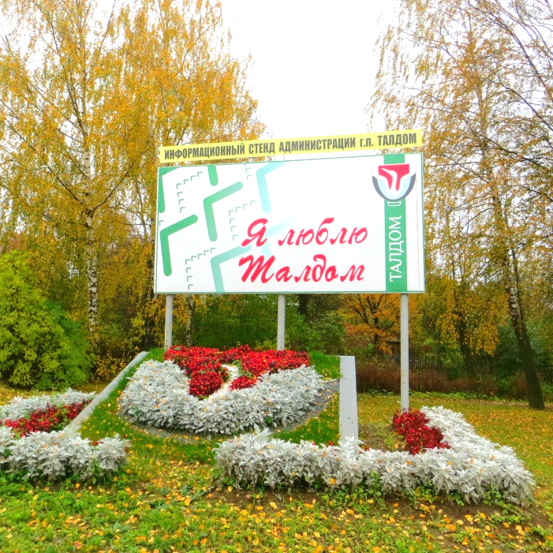
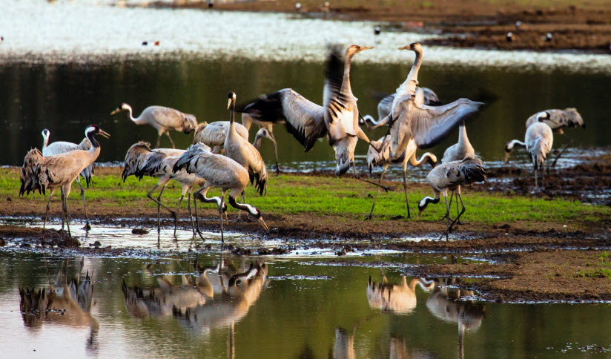
Администрация Талдомского городского округа
БЮДЖЕТ ДЛЯ ГРАЖДАН
на основе проекта решения
Совета депутатов
Талдомского
городского округа
«О бюджете Талдомского
городского округа
на 2024 год и
на плановый период
2025 и 2026 годов»

Slide 2
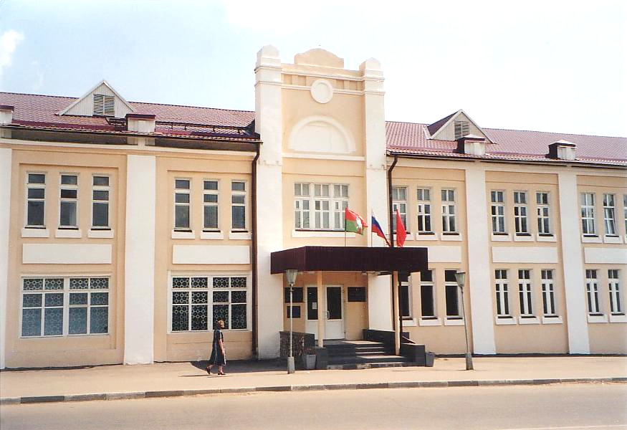

БЮДЖЕТ ДЛЯ ГРАЖДАН
РАЗРАБОТАН ФИНАНСОВЫМ УПРАВЛЕНИЕМ АДМИНИСТРАЦИИ ТАЛДОМСКОГО ГОРОДСКОГО ОКРУГА
НА ОСНОВЕ ПРОЕКТА РЕШЕНИЯ СОВЕТА ДЕПУТАТОВ ТАЛДОМСКОГО ГОРОДСКОГО ОКРУГА
«О БЮДЖЕТЕ ТАЛДОМСКОГО ГОРОДСКОГО ОКРУГА
НА 2024 ГОД И НА ПЛАНОВЫЙ ПЕРИОД 2025 и 2026 ГОДОВ»
ПУБЛИЧНЫЕ СЛУШАНИЯ ПО ПРОЕКТУ РЕШЕНИЯ СОВЕТА ДЕПУТАТОВ ТАЛДОМСКОГО ГОРОДСКОГО ОКРУГА
«О БЮДЖЕТЕ ТАЛДОМСКОГО ГОРОДСКОГО ОКРУГА
НА 2024 ГОД И НА ПЛАНОВЫЙ ПЕРИОД 2025 и 2026 ГОДОВ» СОСТОЯТСЯ 7 ДЕКАБРЯ 2023 ГОДА В 10.00 ЧАСОВ
В ЗАЛЕ ЗАСЕДАНИЙ АДМИНИСТРАЦИИ ТАЛДОМСКОГО ГОРОДСКОГО ОКРУГА

Slide 3
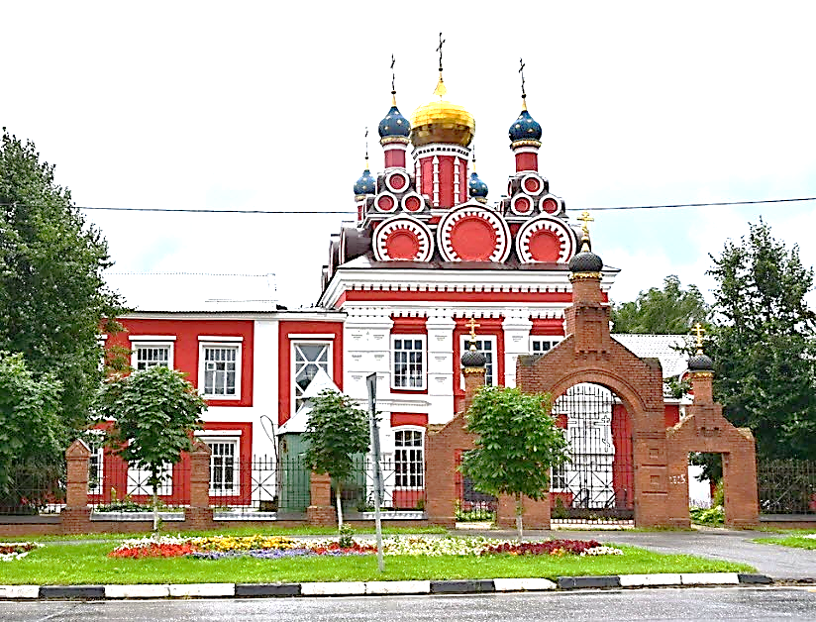
УВАЖАЕМЫЕ ЖИТЕЛИ ТАЛДОМСКОГО ГОРОДСКОГО ОКРУГА!
Представляем вашему вниманию «Бюджет для граждан»,
в котором в доступной форме изложено, на какие цели и в каком объеме направляются бюджетные ресурсы на плановый период 2024-2026 годы, какие результаты ожидаются в отчетном 2023 году. Жители округа должны не только знать, но и иметь возможность сделать выводы об эффективности расходов и их целевом использовании.
Бюджет для граждан разрабатывается для ознакомления граждан (заинтересованных пользователей) с
задачами и приоритетными направлениями бюджетной политики, основными условиями формирования и
исполнения бюджетов, источниками доходов бюджетов, обоснованиями бюджетных расходов, планируемыми и достигнутыми результатами использования бюджетных ассигнований, а также вовлечения граждан в обсуждение бюджетных решений.
Для граждан показатели бюджета Талдомского городского округа за отчетный 2023 год и на плановый период 2024-2026 годы представлены в виде графиков, диаграмм, слайдов и числовых значений, чтобы каждый без труда мог понять каким образом прогнозируется бюджет по доходам и расходам.
«Бюджет для граждан» направлен на получение обратной связи от граждан, которым интересны современные проблемы муниципальных финансов в Талдомском городском округе..

Slide 4
СОДЕРЖАНИЕ
1. Глоссарий 5-10
2. Информация об основных показателях социально-экономического развития Талдомского городского округа, включая фактические
значения за 2022 год, плановые показатели в 2023 году и прогноз на 2024 год и плановый период 2025-2026 годов 11-13
3. Информация об основных задачах и приоритетах бюджетной и налоговой политики Талдомского городского округа на 2024 год и
плановый период 2025-2026 годов 14-20
4. Информация о выполнении основных характеристик бюджета Талдомского городского округа в сравнении с предыдущими годами 21
5. Информация об объеме и структуре налоговых и неналоговых доходов, а также межбюджетных трансфертах, поступающих в
бюджет Талдомского городского округа в динамике (фактические значения за 2022 год в сравнении с плановыми значениями
в 2023 году и прогноз на 2024 год и на плановый период 2025-2026 годов) 22-28
6. Информация об удельном объеме налоговых и неналоговых доходов бюджета Талдомского городского округа в расчете на душу
населения в сравнении с другими муниципальными образованиями Московской области 29
7. Информация о налоговых льготах и ставках налогов, и об оценке налоговых расходов в связи с предоставлением льгот, установленных в Талдомском городском округе Советом депутатов Талдомского городского округа 30-31
8. Информация о расходах бюджета в разрезе муниципальных программ с указанием планируемых целевых показателей муниципальных программ в динамике (фактические значения за 2022 год в сравнении с плановыми назначениями в 2023 году и прогноз на 2024 год и
на плановый период 2025-2026 годов) 32-76
9. Информация о расходах бюджета с учетом интересов целевых групп пользователей за 2023 год и прогноз на 2024 год и
на плановый период 2025-2026 годов 77-88
10. Информация об общественно - значимых проектах, реализуемых на территории Талдомского городского округа в 2023 году и
прогноз на 2024 год и на плановый период 2025-2026 годов 89-99
11. Контактная информация для граждан 100

Slide 5

ГЛОССАРИЙ
Бюджет - форма образования и расходования денежных средств, предназначенных для финансового обеспечения задач и функций государства и местного самоуправлния
Доходы бюджета - поступающие в бюджет денежные средства, за исключением средств, являющихся источниками финансирования дефицита бюджета
Расходы бюджета - выплачиваемые из бюджета денежные средства, за исключением средств, являющихся источниками финансирования дефицита бюджета
Дефицит бюджета - превышение расходов бюджета над его доходами
Профицит бюджета - превышение доходов бюджета над его расходами
Государственный (муниципальный) долг – обязательства, возникающие из государственных или муниципальных заимствований, гарантий по обязательствам третьих лиц, другие обязательства в соответствии с видами долговых обязательств, установленными Бюджетным кодексом, принятые на себя Российской Федерацией, субъектом Российской Федерации или муниципальным образованием.

Slide 6
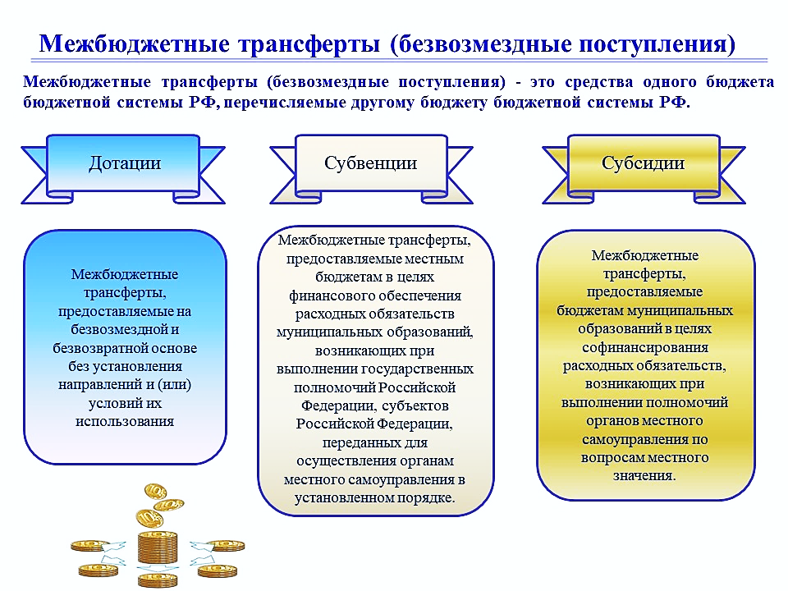
ГЛОССАРИЙ

Slide 7
ГЛОССАРИЙ
Бюджетный процесс – деятельность органов государственной власти, органов местного самоуправления и иных участников бюджетного процесса по составлению и рассмотрению проектов бюджетов, утверждению и исполнению бюджетов, контролю за их исполнением, осуществлению бюджетного учета, составлению, внешней проверке, рассмотрению и утверждению бюджетной отчетности

Slide 8
Этапы бюджетного процесса
контроль
Составление проекта бюджета
Рассмотрение и утверждение проекта бюджета
Исполнение бюджета
Подготовка, рассмотрение и утверждение отчета об исполнении бюджета
Проводится подготовка и составление отчетности об исполнении бюджета за предыдущий год. Готовится проект решения Совета депутатов об исполнении бюджета, направляемый для проверки в контрольно-счетную палату, назначаются публичные слушания и по итогу отчет выносится на утверждение Советом депутатов городского округа
январь-май
январь-декабрь
Исполнение бюджета текущего года организуется Финансовым управлением Администрации Талдомского городского округа на основе сводной бюджетной росписи и кассового плана. Бюджет исполняется по доходам, расходам и источникам финансирования дефицита бюджета на основе принципов единства кассы и подведомственности расходов
август-ноябрь
Составляется прогноз социально-экономического развития, определяются основные характеристики бюджета на очередной финансовый год и плановый период, налоговая, бюджетная и долговая политика на предстоящий трехлетний период
ноябрь-декабрь
Подготовленный проект бюджета вносится в Совет депутатов Талдомского городского округа, рассматривается и утверждается до начала очередного финансового года

Slide 9
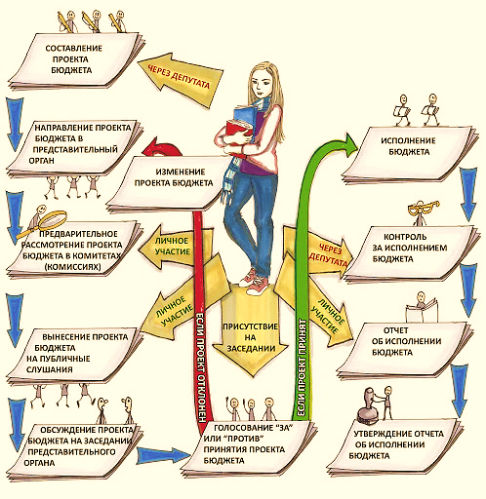
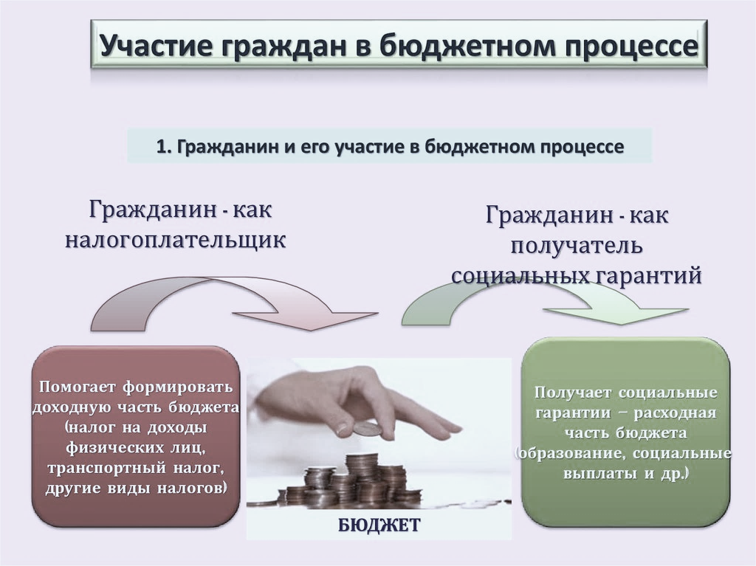
УЧАСТИЕ ГРАЖДАН ТАЛДОМСКОГО ГОРОДСКОГО ОКРУГА
В БЮДЖЕТНОМ ПРОЦЕССЕ В 2023 ГОДУ
Помогает формировать доходную часть бюджета
(налог на доходы физических лиц,
налог на имущество физических лиц,
другие виды платежей)
Получает социальные гарантии - расходная часть бюджета (образование, социальные выплаты и т.д.)
9

Slide 10

Основа формирования бюджета Талдомского городского округа
на 2024 год и на плановый период 2025 и 2026 годов
Требования Бюджетного Кодекса Российской Федерации
Муниципальные программы Талдомского городского округа
на 2023 -2027 годы
Прогноз социально-экономического развития
Талдомского городского округа на 2024-2026 годы
Основные направления бюджетной и налоговой политики
Талдомского городского округа на 2024-2026 годы

Slide 11
Информация об основных показателях социально-экономического развития Талдомского городского округа
Показатели | Единица измерения | Отчет | План | Прогноз | Прогноз | Прогноз
 |  | 2022г. | 2023г. | 2024г. | 2025г. | 2026г.
1.Численность постоянного населения (на конец года) | чел. | 64 223 | 64 148 | 64 231 | 64 396 | 64 676
2. Естественный прирост населения | чел. | -386 | -225 | -141 | -110 | -62
3. Миграционный прирост населения | чел. | 148 | 150 | 224 | 275 | 342
4. Объем отгруженных товаров собственного производства, выполненных работ и услуг собственными силами по промышленным видам деятельности | млн. руб. | 4 920,3 | 6 024,2 | 6 421,8 | 6 954,8 | 7 733,7
5. Инвестиции в основной капитал за счет всех источников финансирования | млн. руб. | 2 613,01 | 1 909,00 | 2 010,00 | 2 190,00 | 2 365,00
6. Объем жилищного строительства | тыс. м² | 57,47 | 43,0 | 47,34 | 45,5 | 46,5
7. Уровень обеспеченности населения жильем (на конец года) | м² / чел. | 23,72 | 24,42 | 25,12 | 25,77 | 26,37
8. Оборот розничной торговли в ценах соответствующих лет | млн. руб. | 7 952,7 | 8 342,4 | 8 776,6 | 9 245,8 | 9 817,0

Slide 12
Информация об основных показателях социально-экономического развития Талдомского городского округа
Показатели | Единица измерения | Отчет | План | Прогноз | Прогноз | Прогноз
 |  | 2022г. | 2023г. | 2024г. | 2025г. | 2026г.
9. Фонд заработной платы, всего по городскому округу | млн. руб. | 5 864,4 | 6 935,5 | 7 396,3 | 7 969,8 | 8 819,1
10. Среднемесячная начисленная заработная плата работников, всего по городскому округу | руб. | 56 392,8 | 64 446,7 | 67 509,1 | 71 092,9 | 76 818,8
11. Среднемесячная номинальная начисленная заработная плата педагогических работников общеобразовательных организаций | руб. | 60 794,9 | 64 564,2 | 66 204,4 | 69 893,7 | 73 491,7
12. Среднемесячная номинальная начисленная заработная плата педагогических работников дошкольных образовательных организаций | руб. | 61 127,7 | 63 738,9 | 63 738,9 | 63 738,9 | 66 101,3
13. Среднемесячная номинальная начисленная заработная плата педагогических работников организаций дополнительного образования детей | руб. | 67 890,0 | 72 913,9 | 72 913,9 | 72 913,9 | 76 112,3
14. Среднемесячная начисленная заработная плата работников муниципальных учреждений культуры | руб. | 56 670,4 | 62 357,1 | 66 204,4 | 69 893,7 | 73 491,7

Slide 13
ИНФОРМАЦИЯ ОБ ОСНОВНЫХ ЗАДАЧАХ И ПРИОРИТЕТАХ
БЮДЖЕТНОЙ ПОЛИТИКИ ТАЛДОМСКОГО ГОРОДСКОГО ОКРУГА
НА 2024 год И НА ПЛАНОВЫЙ 2025 и 2026 ГОДОВ
Основные направления бюджетной и налоговой политики Талдомского городского округа на 2024 год и на плановый период 2025 и 2026 годов определены на основе прогноза социально-экономического развития Московской области, Талдомского городского округа на 2024-2026 годы.
Бюджет Талдомского городского округа на 2024 год и плановый период 2025 и 2026 годов сформирован в сложных условиях внешнего санкционного давления. В течении всего трехлетнего периода бюджет будет дефицитным. В бюджете максимально сохранены все социальные расходы, все выплаты.
Бюджетная и налоговая политика будет строиться в условиях действующего налогового и бюджетного законодательства, а также в условиях реализации всех полномочий по решению вопросов местного значения органами местного самоуправления Талдомского городского округа.
Основные цели бюджетной политики
Талдомского городского округа на 2024-2026 годы
сбалансированность и устойчивость бюджетной системы
безусловное исполнение принятых бюджетных обязательств Талдомского городского округа
повышение эффективности бюджетных расходов.
Для достижения указанных целей будет продолжена работа по решению задач, обеспечивающих:

Slide 14
Основные задачи бюджетной политики
Талдомского городского округа
на 2024 год и на плановый период 2025 и 2026 годов
создание благоприятных условий для социально-экономического развития Талдомского городского округа и привлечения инвестиций
реализацию мер, направленных на увеличение налоговых и неналоговых доходов бюджета Талдомского городского округа
повышение эффективности управления муниципальным имуществом Талдомского городского округа
совершенствование бюджетного процесса, в том числе программного подхода в бюджетном процессе, работа в ГИС РЭБ
предоставление населению Талдомского городского округа качественных муниципальных услуг на основе муниципального задания
совершенствование системы управления бюджетными расходами за счет оптимизации их структуры по всем отраслям социально-культурной сферы
проведение умеренной политики в сфере заимствований и управления муниципальным долгом Талдомского городского округа
Реализация указанных задач будет обеспечена за счет исполнения показателей прогноза социально – экономического развития Талдомского городского округа на 2024-2026 годы.

Slide 15
По неналоговым доходам будет продолжена работа по дальнейшей замене аренды муниципального имущества на налоговые
Основные направления бюджетной политики
и принципы формирования расходов бюджета Талдомского городского округа
на 2024 год и плановый период 2025-2026 годов
Бюджетная политика в области расходов в 2024-2026 годах будет направлена, в первую очередь на дальнейшее развитие экономики и социальной сферы, сохранение социальной направленности бюджета, повышение результативности бюджетных расходов, развитие программно-целевых методов управления.
При этом, учитывая, что объем расходов бюджета Талдомского городского округа ограничен его доходными возможностями, бюджетная политика в области расходов будет направлена на безусловное исполнение в полном объеме действующих расходных обязательств.
Приоритетом бюджетной политики Талдомского городского округа является её социальная направленность – удовлетворение потребностей граждан в услугах образования, культурном и духовном развитии, информации, досуге, обеспечении социальных гарантий и социальной защиты граждан, в отношении которых на уровне городского округа существуют финансовые обязательства.
Основные приоритеты расходов бюджета Талдомского городского округа в 2024 году определены с учетом необходимости решения неотложных проблем экономического и социального развития округа, достижения целевых показателей, обозначенных в Указе Президента РФ от 7 мая 2018 года, участие в реализации национальных проектов на территории округа. В их числе:
повышение эффективности и качества услуг в сфере образования, культуры, физической культуры и спорта;
оптимизация расходов бюджетных учреждений на оплату коммунальных услуг и материальные затраты;
реализация муниципальных программ Талдомского городского округа.
Удельный вес расходов на социально – культурную сферу, включающих в себя расходы на образование, социальную политику, культуру, физкультуру и спорт, остается на протяжении нескольких лет стабильно высоким. В 2024 году данная тенденция сохранится и на финансирование указанных отраслей будет направлено 51,5 процентов всех расходов бюджета, в том числе доля расходов на образование составит – 39,6% от всех расходов бюджета, на культуру и кинематографию -7,7 %, на физкультуру и спорт –2,7 % социальную политику – 1,5 %.

Slide 16
Будет продолжена работа по содержанию всей имеющейся сети бюджетных учреждений в отраслях образования, культуры, физической культуры и спорта, укреплению их материально-технической базы, созданию безопасных условий пребывания в учреждениях социально-культурной сферы. Приоритетным направлением бюджетной политики на 2024 год в сфере образования является дальнейшее совершенствование структуры отрасли образования в округе, повышение эффективности расходов на функционирование отрасли, поддержание уровня оплаты труда работников образовательных учреждений, удовлетворение потребности в местах в детских дошкольных учреждениях, дальнейшее развитие учреждений дополнительного образования детей в сфере культуры. Будет продолжена работа по обновлению материально-технической базы для реализации основных и дополнительных общеобразовательных программ цифрового и гуманитарного профилей в сельских школах округа. В сфере социальной защиты населения приоритетными являются дальнейшее развитие и совершенствование мер социальной поддержки отдельных категорий граждан городского округа, создание безбарьерной среды для людей с ограниченными возможностями здоровья, безусловное выполнение обязательств по выплате социальных пособий и компенсаций. Будет продолжена политика стабилизации доли расходов бюджета на управление путем оптимизации структуры управления, уменьшения непроизводительных расходов. В 2024 году указанные расходы в структуре расходов бюджета составят 5,1 % от всех расходов бюджета.
Дальнейшее развитие получит система предоставления государственных и муниципальных услуг на базе многофункционального центра предоставления государственных и муниципальных услуг.
Продолжится работа по организации и совершенствованию транспортного обслуживания населения по внутримуниципальным маршрутам на основе долгосрочного договора на транспортное обслуживание населения округа сроком на 5 лет – 55 684,0 тыс. руб. будет выделено из бюджета в 2024 году на транспортное обслуживание населения округа. Реализация бюджетной политики в области транспортного обслуживания позволит сохранить действующую маршрутную сеть и гарантировать предоставление услуг транспортом общего пользования на внутримуниципальных маршрутах с низким пассажиропотоком.
За счет средств Дорожного фонда и доходов бюджета Талдомского городского округа предусмотрены ассигнования в сумме
488 285,0 тыс.руб. на содержание и ремонт автомобильных дорог общего пользования.
На муниципальную поддержку развития малого и среднего предпринимательства в Талдомском городского округе будет направлено 3700,0 тыс. рублей. Финансирование будет осуществляться в рамках реализации мероприятий соответствующей муниципальной программы Талдомского городского округа, направленных на создание и развитие инфраструктуры поддержки субъектов малого и среднего предпринимательства.
Будет продолжена программа предоставления социальных выплат на приобретение жилья молодым семьям, программа формирования современной комфортной среды проживания, программа переселения граждан из аварийного жилья, программы экологического благополучия территории и безопасности населения.

Slide 17
Основные приоритеты налоговой политики
Талдомского городского округа
на 2024 год и на плановый период 2025 и 2026 годов
В 2024 году и на среднесрочную перспективу 2025-2026 годов налоговая политика Талдомского городского округа направлена на обеспечение сбалансированности и устойчивости бюджетной системы, выполнения расходных обязательств, роста налоговых и неналоговых доходов бюджета в период существенного влияния неблагоприятных факторов в условиях внешнего санкционного давления.
В условиях действующей налоговой системы Российской Федерации основные направления налоговой политики Талдомского городского округа в 2024-2026 годах включают в себя:
повышение предпринимательской активности;
содействие развитию малого и среднего предпринимательства;
дальнейшее улучшение инвестиционного климата;
установление налоговых льгот на временной основе и обязательный анализ эффективности их применения.
Для достижения планируемых параметров доходной части бюджета на 2024 год, определенных в условиях действующего налогового и бюджетного законодательства будет продолжена работа по стабилизации доли собственных налоговых и неналоговых доходов в общей сумме доходов бюджета округа.
В целях расширения налоговой базы имущественных налогов предстоит активизировать работу по проведению инвентаризации и учета объектов недвижимости, принадлежащим физическим лицам, постановке на кадастровый учет земельных участков, применения кадастровой стоимости в качестве налоговой базы по имущественным налогам.
Будет продолжена работа по решению следующих задач:

Slide 18
Основные задачи налоговой политики
Талдомского городского округа
на 2024 год и на плановый период 2025 и 2026 годов
оценке эффективности применения местных налоговых льгот в целях их ежегодного обновления и актуализации
увеличению налогооблагаемой базы по местным налогам за счет вовлечения в налоговый оборот объектов недвижимости и земельных участков
улучшению качества администрирования доходов бюджета и снижение доли теневого сектора экономики
привлечению к постановке на налоговый учет новых налогоплательщиков
повышению эффективности использования муниципальной собственности
сокращению недоимки по платежам в бюджет
поиску дополнительных источников пополнения бюджета

Slide 19
Структура и объемы налоговых и неналоговых доходов бюджета
ДОХОДЫ | 2024 год (тыс. руб.) | Доля в объеме налоговых и неналоговых доходов, %
Налог на доходы физических лиц | 1 454 000,0 | 75
Земельный налог | 106 500,0 | 6
Акцизы по подакцизным товарам (продукции), производимых на территории Российской Федерации | 64 527,0 | 3
Налог, взимаемый в связи с применением упрощенной системы налогообложения | 120 700,0 | 6
Доходы от использования имущества | 50 000,0 | 3
Иные доходы | 139 706 | 7

Slide 20
По неналоговым доходам будет продолжена работа по дальнейшей замене аренды муниципального имущества на налоговые доходы путем продажи земель из аренды в собственность и постепенной продажи муниципального имущества, не требующегося для выполнения полномочий.
В 2024 году будет продолжена работа с населением по вовлечению в налоговый оборот незарегистрированных объектов недвижимого имущества и уплаты на территории Талдомского городского округа налога на имущество физических лиц, исходя из кадастровой стоимости объектов налогообложения.
Продолжится работа по совершенствованию местного налогового законодательства, проведению постоянного мониторинга нормативных правовых актов с целью приведения их в соответствие с изменениями, внесенными в законодательство Российской Федерации о налогах и сборах.
В области налоговой политики будет продолжена практика налогового администрирования в рамках работы Межведомственной комиссии по мобилизации доходов бюджета Талдомского городского округа..

Slide 21
Показатели | Отчет (тыс. руб.) 2022 год | Ожидаемое исполнение (тыс. руб.) 2023 год | План (тыс.руб.) 2024 год | План (тыс.руб.) 2025 год | План (тыс.руб.) 2026 год
Доходы | 3 776 533,83 | 4 359 294,60 | 3 971 101,90 | 3 812 010,55 | 4 684 682,78
в том числе безвозмездные поступления из бюджетов других уровней | 2 348 501,23 | 2 294 872,80 | 2 035 668,90 | 1 675 880,55 | 2 303 842,78
Расходы | 3 616 459,47 | 4 487 963,00 | 3 996 976,00 | 3 826 680,619 | 4 694 493,392
Дефицит (-) Профицит(+) | 160 074,36 | -128 668,40 | -25 874,10 | -14 670,069 | -9 810,612
Муниципальный долг | 48 044,51 | 84 217,40 | 29 929,452 | 5 000,00 | 0,00

Slide 22
Информация об объеме и структуре налоговых и неналоговых доходов,
а также межбюджетных трансфертов, поступающих
в бюджет Талдомского городского округа в 2022-2026 годах в динамике
(тыс. руб.)
Наименование доходов | Факт 2022 год | План 2023 год | Ожидаемое исполнение 2023 года | Прогноз на 2024 год | Прогноз на 2025 год | Прогноз на 2026 год
1 | 2 | 3 | 4 | 5 | 6 | 7
НАЛОГОВЫЕ И НЕНАЛОГОВЫЕ ДОХОДЫ | 1 428 032,60 | 1 459 670,00 | 1 843 793,60 | 1 935 433,00 | 2 136 130,00 | 2 380 840,00
НАЛОГОВЫЕ ДОХОДЫ | 1 279 486,85 | 1 361 335,00 | 1 570 901,10 | 1 817 327,00 | 2 062 706,00 | 2 307 334,00
НАЛОГИ НА ПРИБЫЛЬ, ДОХОДЫ | 963 416,85 | 1 028 000,00 | 1 250 000,00 | 1454 000,00 | 1 614 200,00 | 1 812 200,00
Налог на доходы физических лиц | 963 416,85 | 1 028 000,00 | 1 250 000,00 | 1 454 000,00 | 1 614 200,00 | 1 812 200,00
НАЛОГИ НА ТОВАРЫ (РАБОТЫ, УСЛУГИ), РЕАЛИЗУЕМЫЕ НА ТЕРРИТОРИИ РОССИЙСКОЙ ФЕДЕРАЦИИ | 46 525,31 | 44 935,00 | 44 935,00 | 64 527,00 | 68 530,00 | 71 418,00
Акцизы по подакцизным товарам (продукции), производимым на территории Российской Федерации | 46 525,31 | 44 935,00 | 44 935,00 | 64 527,00 | 68 530,00 | 71 418,00
НАЛОГИ НА СОВОКУПНЫЙ ДОХОД | 114 504,47 | 132 800,00 | 118 780,50 | 129 700,00 | 176 765,00 | 208 077,00
Налог, взимаемый в связи с применением упрощенной системы налогообложения | 104 082,92 | 121 000,00 | 110 000,00 | 120 000,00 | 161 183,00 | 191 111,00
«Автоматизированная упрощенная система налогообложения» | 0,00 | 0,00 | 300,00 | 700,00 | 820,00 | 888,00
Единый налог на вмененный доход для отдельных видов деятельности | -1,22 | 0,00 | -219,50 | 0,00 | 0,00 | 0,00
Единый сельскохозяйственный налог | -9,62 | 0,00 | 0,00 | 0,00 | 0,00 | 0,00
Налог, взимаемый в связи с применением патентной системы налогообложения | 10 432,39 | 11 800,00 | 8 700,00 | 9 000,00 | 14 762,00 | 16 078,00
НАЛОГИ НА ИМУЩЕСТВО | 145 690,29 | 145 000,00 | 145 000,00 | 156 500,00 | 189 944,00 | 201 815,00

Slide 23
Наименование доходов | Факт 2022 год | План 2023 год | Ожидаемое исполнение 2023 года | Прогноз на 2024 год | Прогноз на 2025 год | Прогноз на 2026 год
1 | 2 | 3 | 4 | 5 | 6 | 7
Налог на имущество физических лиц | 46 073,63 | 46 000,00 | 46 000,00 | 50 000,00 | 64 495,00 | 74 583,00
Земельный налог | 99 616,66 | 99 000,00 | 99 000,00 | 106 500,00 | 125 449,00 | 127 232,00
ГОСУДАРСТВЕННАЯ ПОШЛИНА | 9 309,28 | 10 600,00 | 12 000,00 | 12 600,00 | 13 267,00 | 13 824,00
ЗАДОЛЖНОСТЬ И ПЕРЕРАСЧЕТЫ ПО ОТМЕНЕННЫМ НАЛОГАМ,СБОРАМ И ИНЫМ ОБЯЗАТЕЛЬНЫМ ПЛАТЕЖАМ | 40,65 | 0,0 | 0,00 | 0,00 | 0,00 | 0,00
ПРОЧИЕ НАЛОГОВЫЕ ДОХОДЫ | 0,00 | 0,00 | 147,50 | 0,00 | 0,00 | 0,00
НЕНАЛОГОВЫЕ ДОХОДЫ | 148 545,75 | 98 335,00 | 272 930,60 | 118 106,00 | 73 424,00 | 73 506,00
ДОХОДЫ ОТ ИСПОЛЬЗОВАНИЯ ИМУЩЕСТВА, НАХОДЯЩЕГОСЯ В ГОСУДАРСТВЕННОЙ И МУНИЦИПАЛЬНОЙ СОБСТВЕННОСТИ | 49 537,29 | 44 381,00 | 60 550,60 | 55 430,00 | 43 926,00 | 44 010,00
ПЛАТЕЖИ ПРИ ПОЛЬЗОВАНИИ ПРИРОДНЫМИ РЕСУРСАМИ | 961,60 | 134,00 | 180,00 | 176,00 | 176,00 | 176,00
ДОХОДЫ ОТ ОКАЗАНИЯ ПЛАТНЫХ УСЛУГ И КОМПЕНСАЦИИ ЗАТРАТ ГОСУДАРСТВА | 18 841,37 | 9 120,00 | 146 500,00 | 9 100,00 | 9 100,00 | 9 100,00
ДОХОДЫ ОТ РЕАЛИЗАЦИИ ИМУЩЕСТВА, ЗАЧИСЛЯЕМЫЕ В БЮДЖЕТ ТАЛДОМСКОГО ГОРОДСКОГО ОКРУГА | 56 656,45 | 39 500,00 | 32 700,00 | 43 200,00 | 10 100,00 | 10 100,00
ДЕНЕЖНЫЕ ВЗЫСКАНИЯ (ШТРАФЫ) | 22 339,90 | 5 200,00 | 33 000,00 | 10 200,00 | 10 122,00 | 10 120,00
ПРОЧИЕ НЕНАЛОГОВЫЕ ДОХОДЫ | 209,14 | 0,00 | 0,00 | 0,00 | 0,00 | 0,00
БЕЗВОЗМЕЗДНЫЕ ПОСТУПЛЕНИЯ | 2 348 501,23 | 2 765 957,60 | 2 515 501,00 | 2 035 668,90 | 1 675 880,55 | 2 303 842,78
БЕЗВОЗМЕЗДНЫЕ ПОСТУПЛЕНИЯ ОТ ДРУГИХ БЮДЖЕТОВ БЮДЖЕТНОЙ СИСТЕМЫ РОССИЙСКОЙ ФЕДЕРАЦИИ | 2 352 990,38 | 2 831 613,00 | 2 515 501,00 | 2 035 668,90 | 1 675 880,55 | 2 303 842,78
Дотации бюджетам бюджетной системы Российской Федерации | 624 173,00 | 650 431,00 | 650 431,00 | 554 187,00 | 295 983,00 | 292 727,00
Субсидии бюджетам бюджетной системы Российской Федерации (межбюджетные субсидии) | 933 781,24 | 1 361 031,00 | 1 056 140,00 | 688 492,60 | 569 267,99 | 1 218 839,22
Субвенции бюджетам бюджетной системы Российской Федерации | 775 217,29 | 809 821,00 | 798 600,00 | 791 989,30 | 810 629,56 | 792 276,56
Иные межбюджетные трансферты | 19 818,85 | 10 330,00 | 10 330,00 | 1 000,00 | 0,00 | 0,00
ВОЗВРАТ ОСТАТКОВ СУБСИДИИ, СУБВЕНЦИЙ И ИНЫХ МЕЖБЮДЖЕТНЫХ ТРАНСФЕРТОВ, ИМЕЮЩИХ ЦЕЛЕВОЕ ЗНАЧЕНИЕ, ПОШЛЫХ ЛЕТ | -4 489,15 | 0,00 | 0,00 | 0,00 | 0,00 | 0,00
ИТОГО | 3 776 533,83 | 4 291 283,00 | 4 359 294,60 | 3 971 101,90 | 3 812 010,55 | 4 684 682,78

Slide 25
Информация о структуре налоговых и неналоговых доходов бюджета
Талдомского городского округа на 2024 год (доля от общего объема доходов,%)

Slide 26
Информация о структуре налоговых и неналоговых доходов бюджета
Талдомского городского округа на 2025 год (доля от общего объема доходов,%)

Slide 27
Информация о структуре налоговых и неналоговых доходов бюджета
Талдомского городского округа на 2026 год (доля от общего объема доходов,%)

Slide 28
Межбюджетные трансферты, поступающие в бюджет
Талдомского городского округа из бюджетов других уровней
в 2023-2026 годах
(тыс. руб.)
Наименование | Факт за 2022 год | План на 2023 год | Прогноз на 2024 год | Прогноз на 2025 год | Прогноз на 2026 год
Безвозмездные поступления от других бюджетов бюджетной системы Российской Федерации в том числе: | 2 348 501,23 | 2 831 613,00 | 2 035 668,90 | 1 675 880,55 | 2 303 842,78
Дотации бюджетам бюджетной системы Российской Федерации | 624 173,00 | 650 431,00 | 554 187,00 | 295 983,00 | 292 727,00
Субсидии бюджетам бюджетной системы Российской Федерации (межбюджетные субсидии) | 933 781,24 | 1 361 031,00 | 688 492,60 | 569 267,99 | 1 218 839,22
Субвенции бюджетам бюджетной системы Российской Федерации | 775 217,29 | 809 821,00 | 791 989,30 | 810 629,56 | 792 276,56
Иные межбюджетные трансферты | 19 818,90 | 10 330,00 | 1 000,00 | 0,00 | 0,00
ПРОЧИЕ БЕЗВОЗМЕЗДНЫЕ ПОСТУПЛЕНИЯ | 0,0 | 0 | 0 | 0 | 0
ВОЗВРАТ ОСТАТКОВ СУБСИДИЙ, СУБВЕНЦИЙ И ИНЫХ МЕЖБЮДЖЕТНЫХ ТРАНСФЕРТОВ, ИМЕЮЩИХ ЦЕЛЕВОЕ НАЗНАЧЕНИЕ, ПРОШЛЫХ ЛЕТ | - 4 489,15 | 0 | 0 | 0 | 0

Slide 29
Информация об удельном объеме налоговых и неналоговых доходов бюджета
Талдомского городского округа в расчете на душу населения
в сравнении с другими муниципальными образованиями Московской области
(рублей)
Наименование муниципального образования | Численность постоянного населения на 01.10.2023г. (чел.)* | Сумма налоговых и неналоговых доходов на 01.10.2023г.**(рублей) | В расчете на 1 жителя (рублей)
Талдомский городской округ | 64 223 | 1 459 670 000 | 22 728,15
Волоколамский городской округ | 65 122 | 2 036 450 000 | 31 271,31
Дмитровский городской округ | 164 318 | 6 161 930 000 | 37 500,03
Городской округ Лотошино | 21 919 | 443 550 000 | 20 235,87
Городской округ Серебрянные пруды | 23 475 | 603 000 000 | 25 686,90
Городской округ Молодежный | 2 872 | 55 920 000 | 19 470,75
* Информация по численности населения размещена на официальном сайте Росстата (Главная страница/Официальная статистика/Московская область/Население/Оценка численности постоянного населения Московской области на 01.10.2023г.) по ссылке https://rosstat.gov.ru//compendium/document/13282
** Информация о налоговых и неналоговых доходов в разрезе муниципальных образований размещена на портале «Открытый бюджет МО» по ссылке https://budget.mosreg.ru/analitika/ispolnenie-byudjeta-subekta/sravneniya-po-osnovnym-parametram-ispolneniya-byudzhetov-municipalnyx-obrazovanij/

Slide 30
Информация о налоговых льготах и ставках налогов и об оценке налоговых расходов в связи
с предоставлением льгот, установленных в Талдомском городском округе Советом депутатов
Талдомского городского округа в 2022-2026 годах
(тыс. руб.)
№ п/п | Наименование налоговой льготы | Ставка налога (%) | Правовое основание | Факт 2022 года | Оценка 2023 года | Прогноз на 2024 год | Прогноз на 2025 год | Прогноз на 2026 год
1 | Земельный налог |  | Решение Совета депутатов Талдомского городского округа Московской области от 25.11.2021г. № 72 п.4.4, п.4.5 «О земельном налоге» | 41 092,0 | 4 573,0 | 4 573,0 | 4 573,0 | 4 573,0
1.1 | льготы налогоплательщикам-организациям: | 1,5 |  | 38 949,0 | 2 438,0 | 2 438,0 | 2 438,0 | 2 438,0
 | -Освобождение от уплаты земельного налога на 100% государственные и муниципальные бюджетные (казенные) учреждения Московской области,вид деятельности которых направлен на сопровождение процедуры оформления права собственности Московской области на объекты недвижимости,включая земельные участки | 1,5
 |  |  |  | 36,0 | 0,0 | 0,0 | 0,0 | 0,0
 | -Освобождение от уплаты земельного налога на 100% организации за земельные участки, занимаемые парками культуры и отдыха | 1,5
 |  |  |  | 1 860,0 | 2 172,0 | 2 172,0 | 2 172,0 | 2 172,0
 | -Освобождение от уплаты земельного налога на 100% земельные участки, занимаемые кладбищами | 1,5 |  | 125,0 | 123,0 | 123,0 | 123,0 | 123,0
 |  |  |  | 36 928,0 | 143,0 | 143,0 | 143,0 | 143,0
 | -Освобождение от уплаты земельного налога на 100% органы местного самоуправления Талдомского городского округа, а также муниципальные казенные учреждения Талдомского городского округа,вид деятельности которых направлен на сопровождение процедуры оформления права муниципальной собственности Талдомского городского округа на объекты недвижимости,включая земельные участки | 1,5
1.2. | льготы налогоплательщикам-физическим лицам: | 0,3 | Решение Совета депутатов Талдомского городского округа Московской области от 25.11.2021г. № 72 п.4.1, п.4.2 «О земельном налоге» | 2 143,0 | 2 135,0 | 2 135,0 | 2 135,0 | 2 135,0
 | -участники,ветераны и инвалиды Великой Отечественной войны | 0,3
 |  |  |  | 51,0 | 32,0 | 32,0 | 32,0 | 32,0
 | -вдовы участников Великой Отечественной войны, а также граждане, на которых заканодательством распространены социальные гарантии и льготы участников Великой Отечественной войны | 0,3
 |  |  |  | 3,0 | 4,0 | 4,0 | 4,0 | 4,0
 | -ветераны и инвалиды боевых действий | 0,3
 |  |  |  | 184,0 | 197,0 | 197,0 | 197,0 | 197,0
 | -инвалиды I и II групп инвалидности, инвалиды с детства, дети-инвалиды | 0,3
 |  |  |  | 669,0 | 676,0 | 676,0 | 676,0 | 676,0
 | -граждане, подвергающиеся воздействию радиации вследствие катастрофы на Чернобыльской АЭС и других радиационных аварий на атомных объектах, а также в результате испытаний, учений и иных работ, связанных с любыми видами ядерных установок, включая ядерное оружие и космическую технику | 0,3
 |  |  |  | 72,0 | 74,0 | 74,0 | 74,0 | 74,0
 | -пенсионеры 70 лет и старше | 0,3
 |  |  |  | 1 142,0 | 1 134,0 | 1 134,0 | 1 134,0 | 1 134,0
 | -почетные граждане Талдомского городского округа, Талдомского муниципального района, городских и сельских поселений Талдомского муниципального района; | 0,3 |  | 3,0 | 3,0 | 3,0 | 3,0 | 3,0
 | -пенсионеры , доход которых ниже двухкратной велечины прожиточного минимума,установленной в Московской области для пенсионеров в 4 квартале года, предшествующего налоговому периоду | 0,3 |  | 19,0 | 15,0 | 15,0 | 15,0 | 15,0
 | ИТОГО налоговых льгот, предоставляемых в соответствии с решениями, принятыми органами местного самоуправления Талдомского городского округа |  |  | 41 092,0 | 4 573,0 | 4 573,0 | 4 573,0 | 4 573,0

Slide 31
Налоговые льготы и оценка потерь бюджета
Талдомского городского округа от их предоставления
в 2022 -2026 годах
(тыс. руб.)
№ п/п | Наименование налоговой льготы | Правовое основание | Факт 2022 года | Оценка 2023 года | Прогноз на 2024 год | Прогноз на 2025год | Прогноз на 2026 год
1 | Земельный налог |  | 41 092,0 | 4 573,0 | 4 573,0 | 4 573,0 | 4 573,0
1.1 | Льготы налогоплательщикам-организациям | Решение Совета депутатов Талдомского городского округа Московской области от 25.11.2021 года N 72"О земельном налоге "п.4.4, п.4.5 | 38 949,0 | 2 438,0 | 2 438,0 | 2 438,0 | 2 438,0
1.2. | Льготы налогоплательщикам-физическим лицам | Решение Совета депутатов Талдомского городского округа Московской области от 25.11.2021 N 72 "О земельном налоге ", п.4.1, п.4.2 | 2 143,0 | 2 135,0 | 2 135,0 | 2 135,0 | 2 135,0
ИТОГО налоговых льгот, предоставляемых в соответствии с решениями, принятыми органами местного самоуправления Талдомского городского округа |  |  | 41 092,0 | 4 573,0 | 4 573,0 | 4 573,0 | 4 573,0

Slide 32
Информация о расходах бюджета в разрезе муниципальных программ
Талдомского городского округа в динамике по годам
(тыс. руб.)
Наименование программ | Факт за 2022 год | План на 2023 год | Ожидаемое исполнение в 2023 году | Прогноз на 2024 год | Прогноз на 2025 год | Прогноз на 2026 год
"Культура и туризм" | 292 686,40 | 402 539, 29 | 404 875,530 | 428 632,24 | 446 316,07 | 460 036,24
"Образование" | 1 277 840,25 | 1 242 322, 13 | 1 246 684,830 | 1 449 317,87 | 1 291 248,51 | 1 300 757,51
"Социальная защита населения" | 38 180,90 | 20 429, 00 | 20 510,226 | 21 494,00 | 21 490,00 | 21 533,00
"Спорт" | 152 268,07 | 113 575, 91 | 113 835,911 | 108 290,00 | 108 869,00 | 108 938,00
"Развитие сельского хозяйства" | 22 314,94 | 27 173, 88 | 27 173,880 | 10 266,90 | 10 485,29 | 10 695,43
"Экология и окружающая среда" | 324 477,45 | 490 594, 69 | 482 953,148 | 15 536,64 | 10 486,64 | 11 486,64
"Безопасность и обеспечение безопасности жизнедеятельности населения" | 48 230,64 | 59 187, 38 | 57 604,561 | 62 879,00 | 59 584,00 | 59 884,00
"Жилище" | 40 086,58 | 40 910, 90 | 40 910,900 | 35 835,90 | 61 331,00 | 40 318,70
"Развитие инженерной инфраструктуры и энергоэффективности и отрасли обращения с отходами" | 127 346,32 | 122 685, 04 | 121 137,593 | 129 870,46 | 432 906,14 | 511 875,70
"Предпринимательство" | 2 924,65 | 3 700, 00 | 3 700,000 | 3 800,00 | 3 900,00 | 3 800,00
"Управление имуществом и муниципальными финансами" | 284 268,38 | 306 308, 47 | 331 252,738 | 325 762,71 | 325 592,71 | 325 392,71
"Развитие институтов гражданского общества, повышение эффективности местного самоуправления и реализации молодежной политики" | 36 110,45 | 35 473, 76 | 41 406,337 | 35 982,70 | 36 174,92 | 35 374,92
"Развитие и функционирование дорожно-транспортного комплекса" | 366 488,52 | 736 789, 64 | 735 091,809 | 517 718,51 | 310 827,00 | 319 234,00
"Цифровое муниципальное образование" | 46 652,25 | 49 124, 80 | 53 211,614 | 45 388,00 | 45 332,00 | 45 252,00
"Архитектура и градостроительство" | 16 230,35 | 14 651, 84 | 14 770,042 | 11 300,00 | 16 100,00 | 13 100,00
"Формирование современной комфортной городской среды" | 345 756,26 | 513 109, 35 | 506 360,432 | 445 370,40 | 423 575,22 | 723 065,22
"Переселение граждан из аварийного жилищного фонда" | 180 042,85 | 270 538,75 | 228 331,276 | 307 868,25 | 121 369,867 | 542 586,522
Руководство и управление в сфере установленных функций органов местного самоуправления | 6 231,52 | 7 016,00 | 6 900,000 | 9 162,80 | 9 162,80 | 9 162,80
Непрограммные расходы | 8 322,69 | 64 512,17 | 51 252,172 | 32 499,62 | 21 929,452 | 2 000,00
Условно утвержденные расходы | 0,00 | 0,00 | 0,00 | 0,00 | 70 000,00 | 150 000,00
Всего расходов | 3 616 459,47 | 4 520 643,00 | 4 487 963,00 | 3 996 976,00 | 3 826 680,619 | 4 694 493,392

Slide 33
Информация о расходах бюджета в разрезе муниципальных программ
Талдомского городского округа в динамике по годам
Наименование | Факт 2022 год тыс. руб. | План на 2023 год тыс. руб. | Ожидаемое исполнение 2023 года тыс. руб. | План на 2024 год |  | Прогноз на 2025 год |  | Прогноз на 2026 год
 |  |  |  | Проект, тыс. руб. | % к 2023 году | Проект, тыс. руб. | % к 2024 году | Проект, тыс. руб. | % к 2025 году
1 | 2 |  | 3 | 4 | 5 | 6 | 7 | 8 | 9
02 - Муниципальная программа "Культура" | 292 686,380 | 402 539, 29 | 404 875,530 | 428 632,240 | 105,87 | 446 316,070 | 104,13 | 460 036,240 | 103,07
03 - Муниципальная программа "Образование" | 1 277 840,250 | 1 242 322, 13 | 1 246 684,830 | 1 449 317,870 | 116,25 | 1 291 248,510 | 89,09 | 1 300 757,510 | 100,74
04 - Муниципальная программа "Социальная защита населения" | 38 180,899 | 20 429, 00 | 20 510,226 | 21 494,000 | 104,80 | 21 490,000 | 99,98 | 21 533,000 | 100,20
05 - Муниципальная программа "Спорт" | 152 268,069 | 113 575, 91 | 113 835,911 | 108 290,000 | 95,13 | 108 869,000 | 100,53 | 108 938,000 | 100,06
06 - Муниципальная программа "Развитие сельского хозяйства" | 22 314,943 | 27 173, 88 | 27 173,880 | 10 266,900 | 37,78 | 10 485,290 | 102,13 | 10 695,430 | 102,00
07 - Муниципальная программа "Экология и окружающая среда" | 324 477,450 | 490 594, 69 | 482 953,148 | 15 536,640 | 3,22 | 10 486,640 | 67,50 | 11 486,640 | 109,54
08 - Муниципальная программа "Безопасность и обеспечение безопасности жизнедеятельности населения" | 48 230,641 | 59 187, 38 | 57 604,561 | 62 879,000 | 109,16 | 59 584,000 | 94,76 | 59 884,000 | 100,50
09 - Муниципальная программа "Жилище" | 40 086,575 | 40 910, 90 | 40 910,900 | 35 835,900 | 87,59 | 61 331,000 | 171,14 | 40 318,700 | 65,74
10 - Муниципальная программа "Развитие инженерной инфраструктуры и энергоэффективности" | 127 346,316 | 122 685, 04 | 121 137,593 | 129 870,460 | 107,21 | 432 906,140 | 333,34 | 511 875,700 | 118,24
11 - Муниципальная программа "Предпринимательство" | 2 924,651 | 3 700, 00 | 3 700,000 | 3 800,000 | 102,70 | 3 900,000 | 102,63 | 3 800,000 | 97,44
12 - Муниципальная программа "Управление имуществом и муниципальными финансами" | 284 268,383 | 306 308, 47 | 331 252,738 | 325 762,710 | 98,34 | 325 592,710 | 99,95 | 325 392,710 | 99,94

Slide 34
13 - Муниципальная программа "Развитие институтов гражданского общества, повышение эффективности местного самоуправления и реализации молодежной политики" | 36 110,455 | 35 473, 76 | 41 406,337 | 35 982,700 | 86,90 | 36 174,920 | 100,53 | 35 374,920 | 97,79
14 - Муниципальная программа "Развитие и функционирование дорожно-транспортного комплекса" | 366 488,523 | 736 789, 64 | 735 091,809 | 517 718,510 | 70,43 | 310 827,000 | 60,04 | 319 234,000 | 102,70
15 - Муниципальная программа "Цифровое муниципальное образование" | 46 652,251 | 49 124, 80 | 53 211,614 | 45 388,000 | 85,30 | 45 332,000 | 99,88 | 45 252,000 | 99,82
16 - Муниципальная программа "Архитектура и градостроительство" | 16 230,350 | 14 651, 84 | 14 770,042 | 11 300,000 | 76,51 | 16 100,000 | 142,48 | 13 100,000 | 81,37
17 - Муниципальная программа "Формирование современной комфортной городской среды" | 345 756,264 | 513 109, 35 | 506 360,432 | 445 370,400 | 87,96 | 423 575,220 | 95,11 | 723 065,220 | 170,71
19 - Муниципальная программа "Переселение граждан из аварийного жилищного фонда" | 180,043 | 270 538,75 | 228 331,276 | 307 868,250 | 134,83 | 121 369,867 | 39,42 | 542 586,522 | 0,00
Итого по программам | 3 601 905,254 | 4 491 114,83 | 4 429 810,828 | 3 955 313,580 | 89,29 | 3 725 588,367 | 94,19 | 4 533 330,592 | 121,68
95 - Руководство и управление в сфере установленных функций органов местного самоуправления | 6 231,517 | 7 016,00 | 6 900,000 | 9 162,800 | 132,79 | 9 162,800 | 100,00 | 9 162,800 | 100,00
99 - Непрограммные расходы | 8 322,694 | 64 512,17 | 51 252,172 | 32 499,620 | 63,41 | 21 929,452 | 67,48 | 2 000,000 | 9,12
Итого непрограммных расходов | 14 554,212 | 71 528,17 | 58 152,172 | 41 662,420 | 71,64 | 31 092,252 | 74,63 | 11 162,800 | 35,90
Условно утвержденные расходы | 0,00 | 0,00 | 0,00 | 0,00 |  | 70 000,00 |  | 150 000,00
Итого: | 3 616 459,466 | 4 520 643,00 | 4 487 963,000 | 3 996 976,000 | 89,06 | 3 826 680,619 | 93,99 | 4 694 493,392 | 120,97

Slide 35
Информация о расходах бюджета в разрезе внутриведомственной структуры
расходов Талдомского городского округа в 2022-2026 годах в динамике
(тыс.руб.)
Наименование | Отчет за 2022 год | План на 2023 год | Ожидаемое исполнение 2023 год | План
 |  |  |  | 2024 год | 2025 год | 2026 год
Общегосударственные вопросы | 321 087,77 | 389 467,00 | 386 600,00 | 370 337,61 | 369 916,41 | 369 738,410
Национальная оборона | 3 227,91 | 3 393,00 | 3 393,00 | 3 541,60 | 3 664,02 | 3 664,020
Национальная безопасность и правоохранительная деятельность | 24 524,84 | 34 720,00 | 34 259,00 | 33 514,00 | 29 750,00 | 29 550,000
Национальная экономика | 421 377,88 | 771 098,00 | 770 949,00 | 546 981,73 | 341 770,71 | 350 287,850
Жилищно-коммунальное хозяйство | 696 355,25 | 969 529,00 | 953 700,00 | 957 197,41 | 1 045 656,259 | 1 822 903,022
Охрана окружающей среды | 322 887,65 | 490 077,00 | 480 463,00 | 15 536,64 | 10 486,64 | 11 486,640
Образование | 1 300 090,40 | 1 355 684,00 | 1 355 684,00 | 1 581 432,87 | 1 430 239,51 | 1 440 689,510
Культура и кинематография | 283 917,53 | 305 011,00 | 303 700,00 | 309 543,24 | 320 532,07 | 333 252,240
Социальная политика | 75 964,18 | 67 789,00 | 67 789,00 | 60 100,90 | 85 396,00 | 64 383,700
Физическая культура и спорт | 152 283,07 | 113 576,00 | 112 440,00 | 108 290,00 | 108 869,00 | 108 938,000
Средства массовой информации | 14 742,99 | 19 999,00 | 19 950,00 | 10 200,00 | 10 200,00 | 9 400,000
Обслуживание государственного и муниципального долга | 0,00 | 300,00 | 26,00 | 300,00 | 200,00 | 200,000
Всего расходов | 3 616 459,47 | 4 520 643,00 | 4 487 963,00 | 3 996 976,00 | 3 756 680,619 | 4 544 493,392
Условно утвержденные расходы | 0,00 | 0,00 | 0,00 | 0,00 | 70 000,00 | 150 000,00
Итого расходов | 3 616 459,47 | 4 520 643,00 | 4 487 963,00 | 3 996 976,00 | 3 826 680,519 | 4 694 493,392

Slide 36
Структура расходов бюджета в разрезе внутриведомственной структуры Талдомского городского округа на 2024 год

Slide 37
2024 году –25 874,10 тыс. руб.---------------------------------------------------------- 1,34 % к общей сумме доходов без учета безвозмездных поступлений
2025 году – 14 670,069 тыс. руб. ------------------------------------------------------------ 0,69% к общей сумме доходов без учета безвозмездных поступлений
2026 году – 9 810,612 тыс. руб. ------------------------------------------------------------ 0,41% к общей сумме доходов без учета безвозмездных поступлений
Дефицит бюджета Талдомского городского округа Московской области
Источники внутреннего финансирования дефицита бюджета
Талдомского городского округа Московской области
(тыс. рублей)
Наименование | Сумма
 | 2024 год | 2025 год | 2026 год
Дефицит бюджета Талдомского городского округа | -25 874,10 | -14 670,069 | -9 810,612
в процентах к общей сумме доходов без учета безвозмездных поступлений | 1,34 | 0,69 | 0,41
Источники финансирования дефицитов бюджетов | 25 874,10 | 14 670,069 | 9 810,612
Кредиты кредитных организаций в валюте Российской Федерации | 10 000,00 | 0,00 | 0,00
Получение кредитов от кредитных организаций в валюте Российской Федерации | 10 000,00 | 0,000 | 0,000
Получение бюджетами городских округов кредитов от кредитных организаций в валюте Российской Федерации | 10 000,00
Погашение кредитов от кредитных организаций в валюте Российской Федерации | 0,00 | -5 000,000 | -5 000,000
Погашение бюджетами городских округов кредитов от кредитных организаций в валюте Российской Федерации | 0,00 | - 5 000,00 | -5 000,00
Изменение остатков средств на счетах по учету средств бюджета | 15 874,10 | 19 670,069 | 14 810,612
Увеличение прочих остатков денежных средств бюджетов городских округов | -3 981 101,90 | -3 812 010,550 | -4 684 682,780
Уменьшение прочих остатков денежных средств бюджетов городских округов | 3 996 976,00 | 3 831 680,619 | 4 699 493,392

Slide 38
Планируемые целевые показатели муниципальных программ
№ п/п | Количественные и/или качественные приоритетные показатели, характеризующие достижение целей и решение задач | Единица измерения | Фактическое значение показателя в 2022 году | Плановое значение показателя в 2023 году | Прогнозные значения
 |  |  |  |  | 2024 год | 2025 год | 2026 год
1 | 2 | 3 | 4 | 5 | 6 | 7 | 8
1 | Муниципальная программа Талдомского городского округа «Здравоохранение»
1.1 | 2022 Доля взрослого населения, прошедшего диспансеризацию, от общего числа взрослого населения | процент | 25 | - | - | - | -
1.2 | 2022 Количество застрахованного населения трудоспособного возраста на территории Московской области | процент | 79 | - | - | - | -
1.3 | 2022 Количество прикрепленного населения к медицинским организациям на территории округа | процент | 95 | - | - | - | -
1.4 | 2022 Жилье – медикам, нуждающихся в обеспечении жильем | процент | 100 | - | - | - | -
1.5 | 2023 Диспансеризация определенных групп взрослого населения Московской области | процент | - | 100 | 100 | 100 | 100
1.6 | 2023 Жилье -медикам, нуждающихся в обеспечении жильем | процент | - | 100 | 100 | 100 | 100

Slide 39
Планируемые целевые показатели муниципальных программ
№ п/п | Количественные и/или качественные приоритетные показатели, характеризующие достижение целей и решение задач | Единица измерения | Фактическое значение показателя в 2022 году | Плановое значение показателя в 2023 году | Прогнозные значения
 |  |  |  |  | 2024 год | 2025 год | 2026 год
1 | 2 | 3 | 4 | 5 | 6 | 7 | 8
2 | Муниципальная программа Талдомского городского округа «Культура и туризм»
2.1 | Перевод в электронный вид музейных фондов | процент | 52 | 53 | 54 | 55 | 56
2.2 | Увеличение общего количества посещений музеев | процент | 177,59 | 100 | 100 | 100 | 100
2.3 | Количество посещений библиотек (на 1 жителя в год) (комплектование книжных фондов муниципальных общедоступных библиотек) | посещение | 4,52 | 5 | 5 | 5 | 5
2.4 | Количество посещений организаций культуры по отношению к уровню 2017 года (в части посещений библиотек) | процент | 188,81 | 100 | 100 | 100 | 100
2.5 | Обеспечение роста числа пользователей муниципальных библиотек Московской области | человек | 6417 | 6500 | 6600 | 6600 | 6600
2.6 | 2021 Увеличение числа посещений культурных мероприятий | тысяча единиц | 820,816 | - | - | - | -
2.7 | 2022 Число посещений культурных мероприятий | тысяча единиц | 849,679 | 694,89 | 694,89 | 694,89 | 694,89
2.8 | Доля детей, привлекаемых к участию в творческих мероприятиях сферы культуры | процент | 13 | 15 | 16 | 17 | 18
2.9 | Количество посещений организаций культуры по отношению к уровню 2010 (на поддержку отрасли культуры в части государственной поддержки лучших работников сельских учреждений культуры) | процент по отношению к базовому году | 186,87 | 100 | 100 | 100 | 100
2.10 | Количество праздничных и культурно-массовых мероприятий, в том числе творческих фестивалей и конкурсов | единица | 21 | 22 | 22 | 22 | 22
2.11 | Оказана государственная поддержка лучшим работникам сельских учреждений культуры | единиц | 1 | 1 | 1 | 1 | 1

Slide 40
Планируемые целевые показатели муниципальных программ
№ п/п | Количественные и/или качественные приоритетные показатели, характеризующие достижение целей и решение задач | Единица измерения | Фактическое значение показателя в 2022 году | Плановое значение показателя в 2023 году | Прогнозные значения
 |  |  |  |  | 2024 год | 2025 год | 2026 год
1 | 2 | 3 | 4 | 5 | 6 | 7 | 8
2 | Муниципальная программа Талдомского городского округа «Культура и туризм»
2.12 | Оказана государственная поддержка лучшим сельским учреждениям культуры | единица | 2 | 1 | 1 | 1 | 1
2.13 | Доля детей в возрасте от 5 до 18 лет, охваченных дополнительным образованием сферы культуры | процент | 22,71 | 21,9 | 26,68 | 26,68 | 26,68
2.14 | Доля детей в возрасте от 7 до 15 лет, обучающихся по предпрофессиональным программам в области искусств | процент | 14,04 | 45,38 | 49,27 | 49,27 | 49,27
2.15 | 2022 Доля архивных документов, переведенных в электронно-цифровую форму, от общего количества документов, находящихся на хранении в муниципальном архиве муниципального образования | процент | 5,0 | 5,0 | 5,0 | 5,0 | 5,0
2.16 | 2022 Доля архивных документов, хранящихся в муниципальном архиве в нормативных условиях, обеспечивающих их постоянное (вечное) и долговременное хранение, в общем количестве документов в муниципальном архиве | процент | 100 | 100 | 100 | 100 | 100
2.17 | 2022 Доля архивных фондов муниципального архива, внесенных в общеотраслевую базу данных "Архивный фонд", от общего количества архивных фондов, хранящихся в муниципальном архиве | процент | 100 | 100 | 100 | 100 | 100
2.18 | Соотношение средней заработной платы работников учреждений культуры к среднемесячной начисленной заработной плате наемных работников в организациях, у индивидуальных предпринимателей и физических лиц (среднемесячному доходу от трудовой деятельности) в Московской области | процент | 100 | 100 | 100 | 100 | 100
2.19 | 2022 Доля субвенции бюджету муниципального образования Московской области на обеспечение переданных государственных полномочий по временному хранению, комплектованию, учету и использованию архивных документов, относящихся к собственности Московской области и временно хранящихся в муниципальном архиве, освоенная бюджетом муниципального образования Московской области, в общей сумме указанной субвенции | процент | 99,98 | 100 | 100 | 100 | 100
2.20 | 2021 Увеличение числа посетителей парков культуры и отдыха | процент | 141,57 | 142,0 | 143,0 | 144,0 | 145,0
2.21 | Количество пляжей, в отношении которых реализованы мероприятия по обустройству с использованием средств субсидии | единица | 1 | - | - | - | -

Slide 41
Планируемые целевые показатели муниципальных программ
№ п/п | Количественные и/или качественные приоритетные показатели, характеризующие достижение целей и решение задач | Единица измерения | Фактическое значение показателя в 2022 году | Плановое значение показателя в 2023 году | Прогнозные значения
 |  |  |  |  | 2024 год | 2025 год | 2026 год
1 | 2 | 3 | 4 | 5 | 6 | 7 | 8
2 | Муниципальная программа Талдомского городского округа «Культура и туризм»
2.22 | Доля приоритетных объектов, доступных для инвалидов и других маломобильных групп населения в сфере культуры и дополнительного образования сферы культуры, в общем количестве приоритетных объектов в сфере культуры и дополнительного образования сферы культуры в Московской области | процент | - | 64,0 | 64,0 | 64,0 | 64,0
2.23 | Достижение соотношения средней заработной платы работников учреждений культуры без учета внешних совместителей и среднемесячной начисленной заработной платы наемных работников в организациях, у индивидуальных предпринимателей и физических лиц (среднемесячному доходу от трудовой деятельности) в Московской области | процент | - | 98 | 98 | 98 | 98
2.24 | Количество посещений организаций культуры по отношению к уровню 2017 года (в части посещений библиотек) | единица | - | 1,56 | 1,56 | 1,56 | 1,56
2.25 | Муниципальные библиотеки Московской области (юридические лица), обновившие книжный фонд | единиц | - | 1 | 1 | 1 | 1
2.26 | Обеспечение роста числа пользователей муниципальных библиотек Московской области | человек | - | 5891 | 5891 | 5891 | 5891
2.27 | Увеличение туристского и экскурсионного потока в Талдомском городском округе | тысяча человек | - | 301,711 | 301,711 | 301,711 | 301,711
2.28 | Цифровизация музейных фондов | единица | - | 1521 | 1521 | 1521 | 1521

Slide 42
Планируемые целевые показатели муниципальных программ
№ п/п | Количественные и/или качественные приоритетные показатели, характеризующие достижение целей и решение задач | Единица измерения | Фактическое значение показателя в 2022 году | Плановое значение показателя в 2023 году | Прогнозные значения
 |  |  |  |  | 2024 год | 2025 год | 2026 год
1 | 2 | 3 | 4 | 5 | 6 | 7 | 8
3 | Муниципальная программа Талдомского городского округа «Образование»
3.1 | 2022 Доля детей-инвалидов в возрасте от 1,5 года до 7 лет, охваченных дошкольным образованием, в общей численности детей-инвалидов такого возраста | процент | 40 | 40 | 40 | 40 | 40
3.2 | 2022 Доступность дошкольного образования для детей в возрасте до 3-х лет | процент | 100 | 100 | 100 | 100 | 100
3.3 | 2022 Доступность дошкольного образования для детей в возрасте от трех до семи лет | процент | 100 | 100 | 100 | 100 | 100
3.4 | 2022 Количество отремонтированных дошкольных образовательных организаций | штука | 0 | 0 | 0 | 0 | 0
3.5 | 2022 Поддержка образования для детей с ограниченными возможностями здоровья. Обновление материально - технической базы в организациях, осуществляющих образовательную деятельность исключительно по адаптированным основным общеобразовательным программам (нарастающим итогом) | единица | 1 | 1 | 1 | 1 | 1
3.6 | 2022 Отношение средней заработной платы педагогических работников дошкольных образовательных организаций к средней заработной плате в общеобразовательных организациях в Московской области | процент | 100 | 101,1 | 100 | 100 | 100
3.7 | 2022 В общеобразовательных организациях, расположенных в сельской местности и малых городах, обновлена материально- техническая база для занятий детей физической культурой и спортом, единиц (нарастающим итогом) | единиц | 1 | 1 | 1 | 1 | 1
3.8 | 2022 В общеобразовательных организациях, расположенных в сельской местности и малых городах, созданы и функционируют центры образования естественно-научной и технологической направленностей | единиц | 2 | 2 | 1 | 1 | 1
3.9 | 2022 Доля выпускников текущего года, набравших 250 баллов и более по 3 предметам, к общему количеству выпускников текущего года, сдававших ЕГЭ по 3 и более предметам | процент | 8 | 12,16 | 12,2 | 12,2 | 12,2
"

Slide 43
Планируемые целевые показатели муниципальных программ
№ п/п | Количественные и/или качественные приоритетные показатели, характеризующие достижение целей и решение задач | Единица измерения | Фактическое значение показателя в 2022 году | Плановое значение показателя в 2023 году | Прогнозные значения
 |  |  |  |  | 2024 год | 2025 год | 2026 год
1 | 2 | 3 | 4 | 5 | 6 | 7 | 8
3 | Муниципальная программа Талдомского городского округа «Образование»
3.10 | 2022 Доля детей-инвалидов, которым созданы условия для получения качественного начального общего, основного общего, среднего общего образования, в общей численности детей- инвалидов школьного возраста | процент | 100 | 100 | 100 | 100 | 100
3.11 | 2022 Доля обучающихся, получающих начальное общее образование в государственных и муниципальных образовательных организациях, получающих бесплатное горячее питание, к общему количеству обучающихся, получающих начальное общее образование в государственных и муниципальных образовательных организациях | процент | 100 | 100 | 100 | 100 | 100
3.12 | 2022 Количество отремонтированных общеобразовательных организаций | штука | 1 | 1 | 0 | 0 | 0
3.13 | 2022 Отношение средней заработной платы педагогических работников общеобразовательных организаций общего образования к среднемесячному доходу от трудовой деятельности | процент | 103,5 | 103,5 | 100 | 100 | 100
3.14 | Образовательные организации оснащены (обновили) компьютерным, мультимедийным, презентационным оборудованием и программным обеспечением в рамках эксперимента по модернизации начального общего, основного общего и среднего общего образования | процент | 20 | 25 | 25 | 25 | 25
3.15 | Созданы детские технопарки «Кванториум» (нарастающим итогом») | единица | 0 | - | - | - | -
"

Slide 44
Планируемые целевые показатели муниципальных программ
№ п/п | Количественные и/или качественные приоритетные показатели, характеризующие достижение целей и решение задач | Единица измерения | Фактическое значение показателя в 2022 году | Плановое значение показателя в 2023 году | Прогнозные значения
 |  |  |  |  | 2024 год | 2025 год | 2026 год
1 | 2 | 3 | 4 | 5 | 6 | 7 | 8
3.16 | 2022 Доля детей в возрасте от 5 до 18 лет, охваченных дополнительным образованием | процент | 96,12 | - | - | - | -
3.17 | 2022 Доля детей-инвалидов в возрасте от 5 до 18 лет, получающих дополнительное образование, в общей численности детей-инвалидов такого возраста | процент | 100 | - | - | - | -
3.17 | 2022 Образовательные организации обеспечены материально- технической базой для внедрения цифровой образовательной среды | единиц | 8 | - | - | - | -
3.18 | 2022 Отношение средней заработной платы педагогических работников организаций дополнительного образования детей к средней заработной плате учителей в Московской области | процент | 100 | - | - | - | -
3.19 | 2022 Доля детей в возрасте от 5 до 18 лет, имеющих право на получение дополнительного образования в рамках системы персонифицированного финансирования в общей численности детей в возрасте от 5 до 18 лет | процент | 65 | - | - | - | -
3.20 | Доля детей, привлекаемых к участию в творческих мероприятиях сферы культуры | процент | 11,43 | - | - | - | -
3.21 | 2021 Число детей, охваченных деятельностью детских технопарков "Кванториум" (мобильных технопарков "Кванториум") и других проектов, направленных на обеспечение доступности дополнительных общеобразовательных программ естественнонаучной и технической направленностей, соответствующих приоритетным направлениям технологического развития Российской Федерации (нарастающим итогом) | тыс. человек | 1,1 | - | - | - | -
3.22 | Доля педагогических работников, прошедших добровольную независимую оценку квалификации | процент | 51,8 | 52 | 53 | 53 | 53
3.23 | Доля муниципальных образовательных организаций, показывающих высокие результаты деятельности | процент | 92 | 100 | 100 | 100 | 100
"

Slide 45
Планируемые целевые показатели муниципальных программ
№ п/п | Количественные и/или качественные приоритетные показатели, характеризующие достижение целей и решение задач | Единица измерения | Фактическое значение показателя в 2022 году | Плановое значение показателя в 2023 году | Прогнозные значения
 |  |  |  |  | 2024 год | 2025 год | 2026 год
1 | 2 | 3 | 4 | 5 | 6 | 7 | 8
3.24 | 2023 В общеобразовательных организациях, расположенных в сельской местности и малых городах, обновлена материально- техническая база для занятий детей физической культурой и спортом (нарастающим итогом) | единица | - | 0 | 1 | 1 | 1
3. 25 | 2023 В общеобразовательных организациях, расположенных в сельской местности и малых городах, созданы и функционируют центры образования естественно-научной и технологической направленностей | единица | - | 1 | 1 | 1 | 1
3.26 | 2023 Доля выпускников текущего года, набравших 250 баллов и более по 3 предметам, к общему количеству выпускников текущего года, сдававших ЕГЭ по 3 и более предметам | процент | - | 12,2 | 12,2 | 12,2 | 12,2
3.27 | 2023 Доля детей в возрасте от 5 до 18 лет,имеющих право на получение дополнительного образования в рамках системы персонифицированного финансирования в общей численности детей в возрасте от 5 до 18 лет | процент | - | 30 | 30 | 30 | 30
3.28 | 2023 Доля детей в возрасте от 5 до 18 лет, охваченных дополнительным образованием | процент | - | 84 | 84 | 84 | 84
3.29 | 2023 Доля детей - инвалидов в возрасте от 1,5 года до 7 лет, охваченных дошкольным образованием, в общей численности детей-инвалидов такого возраста | процент | - | 100 | 100 | 100 | 100
3.30 | 2023 Доля детей-инвалидов в возрасте от 5 до 18 лет,получающих дополнительное образование,в общей численности детей-инвалидов такого возраста | процент | - | 50 | 50 | 50 | 50
3.31 | 2023 Доля детей-инвалидов,которым созданы условия для получения качественного начального общего,основного общего,среднего общего образования,в общей численности детей-инвалидов школьного возраста | процент | - | 100 | 100 | 100 | 100
3.32 | 2023 Доля муниципальных образовательных организаций, показывающих высокие результаты деятельности | процент | - | 80 | 80 | 80 | 80
3.33 | 2023 Доля обучающихся, получающих начальное общее образование в государственных и муниципальных образовательных организациях, получающих бесплатное горячее питание, к общему количеству обучающихся, получающих начальное общее образование в государственных и муниципальных образовательных организациях | процент | - | 100 | 100 | 100 | 100
"

Slide 46
Планируемые целевые показатели муниципальных программ
№ п/п | Количественные и/или качественные приоритетные показатели, характеризующие достижение целей и решение задач | Единица измерения | Фактическое значение показателя в 2022 году | Плановое значение показателя в 2023 году | Прогнозные значения
 |  |  |  |  | 2024 год | 2025 год | 2026 год
1 | 2 | 3 | 4 | 5 | 6 | 7 | 8
3.34 | 2023 Доступность дошкольного образования для детей в возрасте от трех до семи лет | процент | - | 100 | 100 | 100 | 100
3. 35 | 2023 Количество отремонтированных дошкольных образовательных организаций | штука | - | 0 | 1 | 1 | 1
3.36 | 2023 Количество отремонтированных общеобразовательных организаций | штука | - | 0 | 1 | 1 | 1
3.37 | 2023 Отношение средней заработной платы педагогических работников дошкольных образовательных организаций к средней заработной плате в общеобразовательных организациях в Московской области | процент | - | 100 | 100 | 100 | 100
3.38 | 2023 Отношение средней заработной платы педагогических работников общеобразовательных организаций общего образования к среднемесячному доходу от трудовой деятельности | процент | - | 100 | 100 | 100 | 100
3.39 | 2023 Отношение средней заработной платы педагогических работников организаций дополнительного образования детей к средней заработной плате учителей в Московской области | процент | - | 100 | 100 | 100 | 100
3.40 | 2023 Поддержка образования для детей с ограниченными возможностями здоровья. Обновление материально - технической базы в организациях, осуществляющих образовательную деятельность исключительно по адаптированным основным общеобразовательным программам (нарастающим итогом) | единица | - | 1 | 1 | 1 | 1
3.41 | 2023 Созданы дополнительные места в субъектах Российской Федерации для детей в возрасте от 1,5 до 3 лет любой направленности в организациях, осуществляющих образовательную деятельность (за исключением государственных и муниципальных), и у индивидуальных предпринимателей, осуществляющих образовательную деятельность по образовательным программам дошкольного образования, в том числе адаптированным, и присмотр и уход за детьми | место | - | - | 1 | 1 | 1
3.42 | 2023 Созданы центры цифрового образования детей «IT-куб» (нарастающим итогом) | процент | - | - | 1 | 1 | 1
"

Slide 47
Планируемые целевые показатели муниципальных программ
№ п/п | Количественные и/или качественные приоритетные показатели, характеризующие достижение целей и решение задач | Единица измерения | Фактическое значение показателя в 2022 году | Плановое значение показателя в 2023 году | Прогнозные значения
 |  |  |  |  | 2024 год | 2024 год | 2026 год
1 | 2 | 3 | 4 | 5 | 6 | 7 | 8
4 | Муниципальная программа Талдомского городского округа «Социальная защита населения»
4.1 | Активное долголетие | процент | 11,43 | 6,1 | 6,1 | 6,1 | 6,1
4.2 | Уровень бедности | процент | 6,1 | 6,1 | 5,7 | 5,3 | 4,9
4.3 | Доля доступных для инвалидов и других маломобильных групп населения приоритетных объектов социальной, транспортной, инженерной инфраструктуры в общем количестве приоритетных объектов | процент | 79,7 | 79,8 | 82,8 | 75,6 | 75,6
4.4 | Доля детей, находящихся в трудной жизненной ситуации, охваченных отдыхом и оздоровлением, в общей численности детей в возрасте от 7 до 15 лет, находящихся в трудной жизненной ситуации, подлежащих оздоровлению | процент | 60 | 59,25 | 75,6 | 59,25 | 59,25
4.5 | Доля детей, охваченных отдыхом и оздоровлением, в общей численности детей в возрасте от 7 до 15 лет, подлежащих оздоровлению | процент | 84 | 75,6 | 62,5 | 62,5 | 62,5
4.5 | Число пострадавших в результате несчастных случаев на производстве со смертельным исходом связанных с производством, в расчете на 1000 работающих (организаций, занятых в экономике муниципального образования) | промилле (0,1 процента) | 0,062 | 0,061 | 0,060 | 0,059 | 0,058
4.6 | 2023 Доля детей-сирот и детей, оставшихся без попечения родителей, лиц из их числа, обеспеченных мерами социальной поддержки | процент | - | 100 | 100 | 100 | 100
4.7 | 2023 Доля доступных для инвалидов и других маломобильных групп населения муниципальных объектов инфраструктуры в общем количестве муниципальных объектов | процент | - | 81,8 | 100 | 100 | 100
4.8 | 2023 Количество СО НКО, которым оказана поддержка органами местного самоуправления | единиц | 2 | 3 | 3 | 3 | 3
4.9 | 2023 Увеличение числа граждан старшего возраста, ведущих активный образ жизни | человек | - | 2639 | 2640 | 2641 | 2642
4.10 | 2023 Количество СО НКО, которым оказана поддержка органами местного самоуправления | единиц | - | 1 | 1 | 1 | 1
"

Slide 48
Планируемые целевые показатели муниципальных программ
№ п/п | Количественные и/или качественные приоритетные показатели, характеризующие достижение целей и решение задач | Единица измерения | Фактическое значение показателя в 2022 году | Плановое значение показателя в 2023 году | Прогнозные значения
 |  |  |  |  | 2024 год | 2025год | 2026 год
1 | 2 | 3 | 4 | 5 | 6 | 7 | 8
5 | Муниципальная программа Талдомского городского округа «Спорт»
5.1 | 2022 Доля жителей муниципального образования Московской области, систематически занимающихся физической культурой и спортом, в общей численности населения муниципального образования Московской области в возрасте 3-79 лет | процент | 61,7 | 62,0 | 62,5 | 62,5 | 62,5
5.2 | Доля жителей муниципального образования Московской области, выполнивших нормативы испытаний (тестов) Всероссийского комплекса «Готов к труду и обороне» (ГТО), в общей численности населения, принявшего участие в испытаниях (тестах) | процент | 52,0 | 53,0 | 54,0 | 54,0 | 54,0
5.3 | Доля лиц с ограниченными возможностями здоровья и инвалидов, систематически занимающихся физической культурой и спортом, в общей численности указанной категории населения, проживающих в муниципальном образовании Московской области | процент | 16,0 | 17,0 | 17,0 | 17,0 | 17,0
5.4 | Доля обучающихся и студентов муниципального образования Московской области, выполнивших нормативы Всероссийского физкультурно-спортивного комплекса «Готов к труду и обороне» (ГТО), в общей численности обучающихся и студентов, принявших участие в сдаче нормативов Всероссийского физкультурно-спортивного комплекса «Готов к труду и обороне» (ГТО) | процент | 51,5 | 52,0 | 52,5 | 52,5 | 52,5
5.5 | Количество проведенных массовых, официальных физкультурных и спортивных мероприятий | единиц | 125 | 126 | 127 | 127 | 127
5.6 | Количество созданных "умных" спортивных площадок | единиц | 1 | 1 | 1 | 1 | 1
5.7 | Уровень обеспеченности граждан спортивными сооружениями исходя из единовременной пропускной способности объектов спорта | процент | 53,12 | 53,12 | 54,0 | 54,5 | 55,0
5.8 | Эффективность использования существующих объектов спорта (отношение фактической посещаемости к нормативной пропускной способности) | процент | 100 | 100 | 100 | 100 | 100
5.9 | Доля занимающихся по программам спортивной подготовки в организациях ведомственной принадлежности физической культуры и спорта в общем количестве занимающихся в организациях ведомственной принадлежности физической культуры и спорта | процент | 93,7 | 100 | 100 | 100 | 100
"

Slide 49
Планируемые целевые показатели муниципальных программ
№ п/п | Количественные и/или качественные приоритетные показатели, характеризующие достижение целей и решение задач | Единица измерения | Фактическое значение показателя в 2022 году | Плановое значение показателя в 2023 году | Прогнозные значения
 |  |  |  |  | 2024 год | 2025год | 2026 год
1 | 2 | 3 | 4 | 5 | 6 | 7 | 8
5 | Муниципальная программа Талдомского городского округа «Спорт»
5.10 | Доля граждан, систематически занимающихся физической культурой и спортом | процент | 45,5 | 55,58 | 65,1 | 65,1 | 65,1
5.11 | Доступные спортивные площадки. Доля спортивных площадок, управляемых в соответствии со стандартом их использования | процент | 96,5 | 100,0 | 100,0 | 100,0 | 100,0
5.12 | 2023 Доля врачей и среднего медицинского персонала муниципальных учреждений физической культуры и спорта без учета внешних совместителей, которым осуществлены выплаты в целях сохранения достигнутого уровня заработной платы работников данной категории | процент | - | 100 | 100 | 100 | 100
5.13 | 2023 Доля жителей Московской области, выполнивших нормативы испытаний (тестов) Всероссийского комплекса "Готов к труду и обороне" (ГТО), в общей численности населения, принявшего участие в испытаниях (тестах) | процент | - | 53 | 54 | 54 | 54
5.14 | 2023 Доля лиц с ограниченными возможностями здоровья и инвалидов, систематически занимающихся физической культурой и спортом, в общей численности указанной категории населения, проживающего в Московской области | процент | - | 16 | 17 | 17 | 17
5.15 | 2023 Сохранена сеть организаций, реализующих дополнительные образовательные программы спортивной подготовки, в ведении органов управления в сфере физической культуры и спорта | процент | - | 100 | 100 | 100 | 100
5.17 | 2023 Эффективность использования существующих объектов спорта (отношение фактической посещаемости к нормативной пропускной способности) | процент | - | 100 | 100 | 100 | 100
"

Slide 50
Планируемые целевые показатели муниципальных программ
№ п/п | Количественные и/или качественные приоритетные показатели, характеризующие достижение целей и решение задач | Единица измерения | Фактическое значение показателя в 2022 году | Плановое значение показателя в 2023 году | Прогнозные значения
 |  |  |  |  | 2024 год | 2025 год | 2026 год
1 | 2 | 3 | 4 | 5 | 6 | 7 | 8
6 | Муниципальная программа Талдомского городского округа «Развитие сельского хозяйства»
6.1 | 2022 Ввод мощностей животноводческих комплексов молочного направления | скотомест | 78 | - | - | - | -
6.2 | 2022 Инвестиции в основной капитал по видам экономической деятельности: Растениеводство и животноводство, охота и предоставление соответствующих услуг в этих областях, Производство пищевых продуктов, Производство напитков | мил. рублей | 600,48 | - | - | - | -
6.3 | 2022 Индекс производства продукции сельского хозяйства в хозяйствах всех категорий (в сопоставимых ценах) к предыдущему году | процент | 111 | - | - | - | -
6.4 | 2022 Производство молока в хозяйствах всех категорий | тыс. тонн | 6,0 | - | - | - | -
6.5 | 2022 Вовлечение в оборот выбывших сельскохозяйственных угодий за счет проведения культуротехнических работ сельскохозяйственными товаропроизводителями | тыс. гектаров | 1,75 | - | - | - | -
6.6 | 2022 Площадь земельных участков, находящихся в муниципальной собственности и государственная собственность на которые не разграничена, предоставленных сельхозтоваропроизводителям | гектар | 174,1 | - | - | - | -
6.7 | Площадь земель, обработанных от борщевика Сосновского | гектар | 1500,0 | - | - | - | -
6.8 | Доля сельских населенных пунктов, обслуживаемых по доставке продовольственных и непродовольственных товаров | процент | 80 | - | - | - | -
6.9 | Количество отловленных животных без владельцев | единица | 194 | - | - | - | -
6.10 | Количество обустроенных сибиреязвенных скотомогильников | единица | 0 | - | - | - | -
6.11 | Объем экспорта продукции агропромышленного комплекса (АПК) | тыс. долларов | 11,6 | - | - | - | -
"

Slide 51
Планируемые целевые показатели муниципальных программ
№ п/п | Количественные и/или качественные приоритетные показатели, характеризующие достижение целей и решение задач | Единица измерения | Фактическое значение показателя в 2022 году | Плановое значение показателя в 2023 году | Прогнозные значения
 |  |  |  |  | 2024 год | 2025 год | 2026 год
1 | 2 | 3 | 4 | 5 | 6 | 7 | 8
6 | Муниципальная программа Талдомского городского округа «Развитие сельского хозяйства»
6.12 | 2023 Ввод мощностей животноводческих комплексов молочного направления | скотомест | - | 78 | 79 | 79 | 79
6.13 | 2023 Инвестиции в основной капитал по видам экономической деятельности: Растениеводство и животноводство, охота и предоставление соответствующих услуг в этих областях, Производство пищевых продуктов, Производство напитков | мил. рублей | - | 600,48 | 601,0 | 601,0 | 601,0
6.14 | 2023 Индекс производства продукции сельского хозяйства в хозяйствах всех категорий (в сопоставимых ценах) к предыдущему году | процент | - | 110,6 | 111,0 | 111,0 | 111,0
6.15 | 2023 Производство молока в хозяйствах всех категорий | тыс. тонн | - | 6,0
6.16 | 2023 Вовлечение в оборот выбывших сельскохозяйственных угодий за счет проведения культуротехнических работ сельскохозяйственными товаропроизводителями | тыс. гектаров | - | 1,75 | 1,8 | 1,8 | 1,8
6.17 | 2023 Площадь земельных участков, находящихся в муниципальной собственности и государственная собственность на которые не разграничена, предоставленных сельхозтоваропроизводителям | гектар | - | 174,1 | 175,0 | 175,0 | 175,0
6.18 | 2023 Площадь земель, обработанных от борщевика Сосновского | гектар | - | 1500,0 | 1500,0 | 1500,0 | 1500,0
6.19 | 2023 Доля сельских населенных пунктов, обслуживаемых по доставке продовольственных и непродовольственных товаров | процент | - | 80 | 85 | 85 | 85
6.20 | 2023 Количество отловленных животных без владельцев | единица | - | 194 | 195 | 195 | 195
6.21 | 2023 Количество обустроенных сибиреязвенных скотомогильников | единица | - | 0 | 1 | 1 | 1
6.22 | 2023 Объем экспорта продукции агропромышленного комплекса (АПК) | тыс. долларов | - | 11,6 | 12,0 | 12,0 | 12,0
"

Slide 52
Планируемые целевые показатели муниципальных программ
№ п/п | Количественные и/или качественные приоритетные показатели, характеризующие достижение целей и решение задач | Единица измерения | Фактическое значение показателя в 2022 году | Плановое значение показателя в 2023 году | Прогнозные значения
 |  |  |  |  | 2024 год | 2025 год | 2026 год
1 | 2 | 3 | 4 | 5 | 6 | 7 | 8
7 | Муниципальная программа Талдомского городского округа «Экология и окружающая среда»
7.1 | Количество проведенных экологических мероприятий | единица | 1 | - | - | - | -
7.2 | Организация мероприятий по охране окружающей среды в границах городского округа | человек | 210 | - | - | - | -
7.3 | 2023 Количество ликвидированных наиболее опасных объектов накопленного вреда окружающей среде | штука | - | 1 | 1 | 1 | 1
7.4 | 2023 Численность населения, качество жизни которого улучшится в связи с ликвидацией и рекультивацией объектов накопленного вреда окружающей среде | тысяч человек | - | 12,8 | 12,8 | 12,8 | 12,8
8 | Муниципальная программа Талдомского городского округа «Безопасность и обеспечение безопасности жизнедеятельности населения»
8.1 | 2022 Доля кладбищ, соответствующих требованиям Регионального стандарта | процент | 99,05 | - | - | - | -
8.2 | 2022 Количество восстановленных (ремонт, реставрация, благоустройство) воинских захоронений | единица | 3 | - | - | - | -
8.3 | 2022 Снижение общего количества преступлений, совершенных на территории муниципального образования, не менее чем на 3 % ежегодно | количество | 556 | - | - | - | -
8.4 | 2022 Увеличение общего количества видеокамер, введенных в эксплуатацию в систему технологического обеспечения региональной общественной безопасности и оперативного управления «Безопасный регион», не менее чем на 5 % ежегодно | единиц | 785 | - | - | - | -
8.5 | Доля транспортировок умерших в морг с мест обнаружения или происшествия для производства судебно-медицинской экспертизы, произведенных в соответствии с установленными требованиями | процент | 100 | - | - | - | -
8.6 | Инвентаризация мест захоронений | процент | 100 | - | - | - | -
"

Slide 53
Планируемые целевые показатели муниципальных программ
№ п/п | Количественные и/или качественные приоритетные показатели, характеризующие достижение целей и решение задач | Единица измерения | Фактическое значение показателя в 2022 году | Плановое значение показателя в 2023 году | Прогнозные значения
 |  |  |  |  | 2024 год | 2025 год | 2026 год
1 | 2 | 3 | 4 | 5 | 6 | 7 | 8
8 | Муниципальная программа Талдомского городского округа «Безопасность и обеспечение безопасности жизнедеятельности населения»
8.7 | Рост числа лиц, состоящих на диспансерном наблюдении с диагнозом «Употребление наркотиков с вредными последствиями» | процент | 106 | - | - | - | -
8.8 | Снижение доли несовершеннолетних в общем числе лиц, совершивших преступления | процент | 99,7 | - | - | - | -
8.9 | Снижение уровня вовлеченности населения в незаконный оборот наркотиков на 100 тыс. населения | единиц | 118,5 | - | - | - | -
8.10 | Снижение уровня криминогенности наркомании на 100 тыс. человек | единиц | 36,4 | - | - | - | -
8.11 | Увеличение доли от числа граждан принимающих участие в деятельности народных дружин | процент | 115 | - | - | - | -
8.12 | Рост числа лиц, состоящих на диспансерном наблюдении с диагнозом «Употребление наркотиков с вредными последствиями» | процент | 106 | - | - | - | -
8.13 | Снижение доли несовершеннолетних в общем числе лиц, совершивших преступления | процент | 99,7 | - | - | - | -
8.14 | Снижение уровня вовлеченности населения в незаконный оборот наркотиков на 100 тыс. населения | единиц | 118,5 | - | - | - | -
8.15 | Снижение уровня криминогенности наркомании на 100 тыс. человек | единиц | 36,4 | - | - | - | -
8.16 | Увеличение доли от числа граждан принимающих участие в деятельности народных дружин | процент | 115 | - | - | - | -
8.17 | Увеличение доли социально значимых объектов (учреждений), оборудованных в целях антитеррористической защищенности средствами безопасности | процент | 90 | - | - | - | -
"

Slide 54
Планируемые целевые показатели муниципальных программ
№ п/п | Количественные и/или качественные приоритетные показатели, характеризующие достижение целей и решение задач | Единица измерения | Фактическое значение показателя в 2022 году | Плановое значение показателя в 2023 году | Прогнозные значения
 |  |  |  |  | 2024 год | 2025 год | 2026 год
1 | 2 | 3 | 4 | 5 | 6 | 7 | 8
8 | Муниципальная программа Талдомского городского округа «Безопасность и обеспечение безопасности жизнедеятельности населения»
8.18 | 2022 Прирост уровня безопасности людей на водных объектах, расположенных на территории муниципального образования Московской области | процент | 22 | - | - | - | -
8.19 | 2022 Среднее временя совместного реагирования нескольких экстренных оперативных служб на обращения населения по единому номеру «112» на территории муниципального образования Московской области | минута | 42 | - | - | - | -
8.20 | 2022 Степень готовности муниципального звена Московской областной системы предупреждения и ликвидации чрезвычайным ситуациям к действиям по предназначению | процент | 23 | - | - | - | -
8.23 | 2022 Повышение степени пожарной защищенности городского округа, по отношению к базовому периоду 2019 года | процент | 18,5 | - | - | - | -
8.24 | 2022 Темп прироста степени обеспеченности запасами материально-технических, продовольственных, медицинских и иных средств для целей гражданской обороны | процент | 4 | - | - | - | -
8.25 | 2022 Увеличение степени готовности к использованию по предназначению защитных сооружений и иных объектов ГО | процент | 14 | - | - | - | -
8.26 | 2023 Доля кладбищ, соответствующих требованиям Регионального стандарта | процент | - | 96,43 | 100 | 100 | 100
8.27 | 2023 Доля населения, проживающего или осуществляющего хозяйственную деятельность в границах зоны действия технических средств оповещения (электрических, электронных сирен и мощных акустических систем) муниципальной автоматизированной системы централизованного оповещения | процент | - | 85 | 85 | 85 | 85
8.28 | 2023 Обеспеченность населения защитными сооружениями гражданской обороны | процент | - | 16,00 | 20 | 20 | 20
8.29 | 2023 Обеспеченность населения средствами индивидуальной защиты, медицинскими средствами индивидуальной защиты | процент | - | 80,00 | 85,00 | 85,00 | 85,00
"

Slide 55
Планируемые целевые показатели муниципальных программ
№ п/п | Количественные и/или качественные приоритетные показатели, характеризующие достижение целей и решение задач | Единица измерения | Фактическое значение показателя в 2022 году | Плановое значение показателя в 2023 году | Прогнозные значения
 |  |  |  |  | 2024 год | 2025 год | 2026 год
1 | 2 | 3 | 4 | 5 | 6 | 7 | 8
8 | Муниципальная программа Талдомского городского округа «Безопасность и обеспечение безопасности жизнедеятельности населения»
8.30 | 2023 Прирост уровня безопасности людей на водных объектах, расположенных на территории Московской области |  | - | 24,00 | 25,00 | 25,00 | 25,00
8.31 | 2023 Снижение общего количества преступлений, совершенных на территории муниципального образования, не менее чем на 3% ежегодно |  | - | 548 | 560 | 560 | 560
8.32 | 2023 Снижение уровня вовлеченности населения в незаконный оборот наркотиков на 100 тыс. населения | человек на 100 тыс. населения | - | 96 | 97 | 97 | 97
8.33 | 2023 Снижение уровня криминогенности наркомании на 100 тыс. человек | процент | - | 94 | 95 | 95 | 95
8.34 | 2023 Снижение числа погибших при пожарах | количество | - | 92,50 | 93 | 93 | 93
8.35 | 2023 Сокращение среднего времени совместного реагирования нескольких экстренных оперативных служб на обращения населения по единому номеру «112» на территории муниципального образования Московской области | человек на 100 тыс. населения | - | 42 | 41 | 41 | 41
8.36 | 2023 Увеличение общего количества видеокамер, введенных в эксплуатацию в систему технологического обеспечения региональной общественной безопасности и оперативного управления "Безопасный регион", не менее чем на 5% ежегодно | единица | - | 856 | 870 | 870 | 870
8.37 | 2023 Укомплектованность резервного фонда материальных ресурсов для ликвидации чрезвычайных ситуаций муниципального характера | процент | - | 61,00 | 62,0 | 62,0 | 62,0
"

Slide 56
Планируемые целевые показатели муниципальных программ
№ п/п | Количественные и/или качественные приоритетные показатели, характеризующие достижение целей и решение задач | Единица измерения | Фактическое значение показателя в 2022 году | Плановое значение показателя в 2023 году | Прогнозные значения
 |  |  |  |  | 2024 год | 2025 год | 2026год
1 | 2 | 3 | 4 | 5 | 6 | 7 | 8
9 | Муниципальная программа Талдомского городского округа «Жилище»
9.1 | 2022 Количество семей, улучшивших жилищные условия | семья | 5 | - | - | - | -
9.2 | 2022 Количество уведомлений о соответствии (несоответствии) указанных в уведомлении о планируемом строительстве параметров объекта индивидуального жилищного строительства (далее - ИЖС) или садового дома установленным параметрам и допустимости размещения объекта ИЖС или садового дома на земельном участке, уведомление о соответствии (несоответствии) построенных или реконструируемых объектов ИЖС или садового дома | единица | 284 | - | - | - | -
9.3 | 2022 Объем ввода индивидуального жилищного строительства, построенного населением за счет собственных и (или) кредитных средств | квадратный метр | 57,47 | - | - | - | -
9.4 | 2022 Количество молодых семей, получивших свидетельство о праве на получение социальной выплаты | семья | 11 | - | - | - | -
9.5 | Доля детей-сирот и детей, оставшихся без попечения родителей, лиц из числа детей-сирот и детей, оставшихся без попечения родителей, состоящих на учете на получение жилого помещения, включая лиц в возрасте от 23 лет и старше, обеспеченных жилыми помещениями за отчетный год, в общей численности детей-сирот и детей, оставшихся без попечения родителей, лиц из числа детей-сирот и детей, оставшихся без попечения родителей, включенных в список детей-сирот и детей, оставшихся без попечения родителей, лиц из их числа, которые подлежат обеспечению жилыми помещениями в отчетном году | процент | 150 | - | - | - | -
"
9.6 | Численность детей-сирот и детей, оставшихся без попечения родителей, лиц из числа детей-сирот и детей, оставшихся без попечения родителей, обеспеченных благоустроенными жилыми помещениями специализированного жилищного фонда по договорам найма специализированных жилых помещений в отчетном финансовом году | человек | 6 | - | - | - | -
9.7 | Количество свидетельств о праве на получение жилищной субсидии на приобретение жилого помещения или строительство индивидуального жилого дома, выданных многодетным семьям | штука | 2 | - | - | - | -

Slide 57
Планируемые целевые показатели муниципальных программ
№ п/п | Количественные и/или качественные приоритетные показатели, характеризующие достижение целей и решение задач | Единица измерения | Фактическое значение показателя в 2022 году | Плановое значение показателя в 2023 году | Прогнозные значения
 |  |  |  |  | 2024 год | 2025 год | 2026год
1 | 2 | 3 | 4 | 5 | 6 | 7 | 8
9 | Муниципальная программа Талдомского городского округа «Жилище»
9.8 | Количество молодых семей, получивших свидетельство о праве на получение социальной выплаты | человек | - | 12 | 12 | 12 | 12
9.9 | Количество свидетельств о праве на получение жилищной субсидии на приобретение жилого помещения или строительство индивидуального жилого дома, выданных многодетным семьям | штука | - | 0 | 5 | 5 | 5
9.10 | Количество семей, улучшивших жилищные условия | тысяча случаев | - | 0,005 | 0,005 | 0,005 | 0,005
9.11 | Количество уведомлений о соответствии (несоответствии) указанных в уведомлении о планируемом строительстве параметров объекта ИЖС или садового дома установленным параметрам и допустимости размещения объекта ИЖС или садового дома на земельном участке, уведомлений о соответствии (несоответствии) построенных или реконструированных объектов ИЖС или садового дома требованиям законодательства о градостроительной деятельности Российской Федерации | штука | - | 450 | 450 | 450 | 450
9.13 | Объем жилищного строительства | Миллион квадратных метров | - | 0,041 | 0,041 | 0,041 | 0,041
9.14 | Численность детей-сирот и детей, оставшихся без попечения родителей, лиц из числа детей-сирот и детей, оставшихся без попечения родителей, обеспеченных благоустроенными жилыми помещениями в отчетном финансовом году | Человек | - | 5 | 5 | 5 | 5
"

Slide 58
Планируемые целевые показатели муниципальных программ
№ п/п | Количественные и/или качественные приоритетные показатели, характеризующие достижение целей и решение задач | Единица измерения | Фактическое значение показателя в 2022 году | Плановое значение показателя в 2023 году | Прогнозные значения
 |  |  |  |  | 2024 год | 2025 год | 2026год
1 | 2 | 3 | 4 | 5 | 6 | 7 | 8
10 | Муниципальная программа Талдомского городского округа «Развитие инженерной инфраструктуры, энергоэффективности
10.1 | 2022 Увеличение доли населения, обеспеченного доброкачественной питьевой водой из централизованных источников водоснабжения | процент/ единица | 74,76 | - | - | - | -
10.2 | 2021 Увеличение доли сточных вод, очищенных до нормативных значений, в общем объеме сточных вод, пропущенных через очистные сооружения | процент | 81,4 | - | - | - | -
10.3 | 2022 Доля актуальных схем теплоснабжения, водоснабжения и водоотведения, программ комплексного развития систем коммунальной инфраструктуры | процент | 100 | - | - | - | -
10.4 | 2022 Количество созданных и восстановленных объектов коммунальной инфраструктуры | единица | 1 | - | - | - | -
10.5 | 2022 Доля зданий, строений, сооружений муниципальной собственности, соответствующих нормальному уровню энергетической эффективности и выше (А, B, C, D). | процент | 25 | - | - | - | -
10.6 | 2022 Доля зданий, строений, сооружений органов местного самоуправления и муниципальных учреждений, оснащенных приборами учета потребляемых энергетических ресурсов. | процент | 77,34 | - | - | - | -
10.7 | 2022 Доля многоквартирных домов с присвоенными классами энергоэфективности. | процент | 15,92 | - | - | - | -
10.8 | 2022 Доля газифицированных сельских населенных пунктов численностью свыше 100 человек в общем количестве сельских населенных пунктов Талдомского городского округа Московской области численностью свыше 100 человек | процент | 93,75 | - | - | - | -
10.9 | 2022 Обеспечение населенных пунктов Талдомского городского округа Московской области источниками газификации - газопроводами высокого и низкого давления | процент | 50,5 | - | - | - | -
"

Slide 59
Планируемые целевые показатели муниципальных программ
№ п/п | Количественные и/или качественные приоритетные показатели, характеризующие достижение целей и решение задач | Единица измерения | Фактическое значение показателя в 2022 году | Плановое значение показателя в 2023 году | Прогнозные значения
 |  |  |  |  | 2024 год | 2025 год | 2026год
1 | 2 | 3 | 4 | 5 | 6 | 7 | 8
10 | Муниципальная программа Талдомского городского округа «Развитие инженерной инфраструктуры, энергоэффективности
10.10 | 2023 Доля актуальных схем теплоснабжения, водоснабжения и водоотведения, программ комплексного развития систем коммунальной инфраструктуры Московской области | процент | - | 70 | 71 | 71 | 71
10.11 | Бережливый учет - оснащенность многоквартирных домов общедомовыми приборами учета | процент | - | 61,3 | 63,0 | 63,0 | 63,0
10.12 | Доля зданий, строений, сооружений муниципальной собственности, соответствующих нормальному уровню энергетической эффективности и выше (А, B, C, D | процент | - | 27,4 | 28,5 | 28,5 | 28,5
10.13 | Доля зданий, строений, сооружений органов местного самоуправления и муниципальных учреждений, оснащенных приборами учета потребляемых энергетических ресурсов | процент | - | 76,1 | 78,0 | 78,0 | 78,0
10.14 | Доля многоквартирных домов с присвоенными классами энергоэффективности | процент | - | 16,3 | 16,5 | 16,5 | 16,5
"

Slide 60
Планируемые целевые показатели муниципальных программ
№ п/п | Количественные и/или качественные приоритетные показатели, характеризующие достижение целей и решение задач | Единица измерения | Фактическое значение показателя в 2022 году | Плановое значение показателя в 2023 году | Прогнозные значения
 |  |  |  |  | 2024 год | 2025 год | 2026 год
1 | 2 | 3 | 4 | 5 | 6 | 7 | 8
11 | Муниципальная программа Талдомского городского округа «Предпринимательство»
11.1 | 2022 Количество созданных рабочих мест | единица | 804 | - | - | - | -
11.2 | 2022 Объем инвестиций, привлеченных в основной капитал (без учета бюджетных инвестиций), на душу населения | тысяча рублей | 29,4 | - | - | - | -
11.3 | 2022 Темп роста (индекс роста) физического объема инвестиций в основной капитал, за исключением инвестиций инфраструктурных монополий (федеральные проекты) и бюджетных ассигнований федерального бюджета | процент | 70 | - | - | - | -
11.4 | 2022 Увеличение среднемесячной заработной платы работников организаций, не относящихся к субъектам малого предпринимательства | процент | 104,6 | - | - | - | -
11.5 | 2022 Доля закупок среди субъектов малого предпринимательства, социально ориентированных некоммерческих организаций | процент | 58 | - | - | - | -
11.6 | 2022 Доля несостоявшихся закупок от общего количества конкурентных закупок | процент | 2,5 | - | - | - | -
11.7 | 2022 Доля обоснованных, частично обоснованных жалоб | процент | 1,7 | - | - | - | -
11.8 | 2022 Доля общей экономии денежных средств по результатам определения поставщиков (подрядчиков, исполнителей) | процент | 4 | - | - | - | -
11.9 | 2022 Доля общей экономии денежных средств по результатам осуществления конкурентных закупок | процент | 3,8 | - | - | - | -
11.10 | 2022 Доля стоимости контрактов, заключенных с единственным поставщиком по несостоявшимся закупкам | процент | 27,83 | - | - | - | -
11.11 | 2022 Количество реализованных требований Стандарта развития конкуренции в муниципальном образовании Московской области | единица | 5 | - | - | - | -
11.12 | 2022 Среднее количество участников состоявшихся закупок | единица | 3,4 | - | - | - | -
11.13 | 2022 Доля среднесписочной численности работников (без внешних совместителей) малых и средних предприятий в среднесписочной численности работников (без внешних совместителей) всех предприятий и организаций | процент | 36,4 | - | - | - | -
11.14 | 2022 Количество вновь созданных субъектов малого и среднего бизнеса | единица | 257 | - | - | - | -
11.15 | 2022 Количество самозанятых граждан, зафиксировавших свой статус, с учетом введения налогового режима для самозанятых, нарастающим итогом | человек | 2168 | - | - | - | -
"

Slide 61
Планируемые целевые показатели муниципальных программ
№ п/п | Количественные и/или качественные приоритетные показатели, характеризующие достижение целей и решение задач | Единица измерения | Фактическое значение показателя в 2022 году | Плановое значение показателя в 2023 году | Прогнозные значения
 |  |  |  |  | 2024 год | 2025 год | 2026 год
1 | 2 | 3 | 4 | 5 | 6 | 7 | 8
11 | Муниципальная программа Талдомского городского округа «Предпринимательство»
11.16 | 2022 Малый бизнес большого региона. Прирост количества субъектов малого и среднего предпринимательства на 10 тыс. населения | единица | 5,12 | - | - | - | -
11.17 | 2022 Число субъектов малого и среднего предпринимательства в расчете на 10 тыс. человек населения | единиц | 229,76 | - | - | - | -
11.18 | 2021 Стандарт потребительского рынка и услуг | балл | 4499 | - | - | - | -
11.19 | 2022 Доля обращений по вопросу защиты прав потребителей от общего количества поступивших обращений | Процент | 30 | - | - | - | -
11.20 | 2022 Доля ОДС, соответствующих требованиям, нормам и стандартам действующего законодательства, от общего количества ОДС | Процент | 479,49 | - | - | - | -
11.21 | 2022 Обеспеченность населения площадью торговых объектов | Квадратные метры на 1000 жителей | 1747,42 | - | - | - | -
11.22 | 2022 Прирост площадей торговых объектов | Тысяча квадратных метров | 0,4 | - | - | - | -
11.23 | 2022 Прирост посадочных мест на объектах общественного питания | Посадочное место | 1757 | - | - | - | -
11.24 | 2022 Прирост рабочих мест на объектах бытового обслуживания | Место | 5 | - | - | - | -
11.25 | 2021 Стандарт потребительского рынка и услуг | балл | 4499 | - | - | - | -
11.26 | 2022 Доля обращений по вопросу защиты прав потребителей от общего количества поступивших обращений | Процент | 30 | - | - | - | -
"

Slide 62
Планируемые целевые показатели муниципальных программ
№ п/п | Количественные и/или качественные приоритетные показатели, характеризующие достижение целей и решение задач | Единица измерения | Фактическое значение показателя в 2022 году | Плановое значение показателя в 2023 году | Прогнозные значения
 |  |  |  |  | 2024 год | 2025 год | 2026 год
1 | 2 | 3 | 4 | 5 | 6 | 7 | 8
11 | Муниципальная программа Талдомского городского округа «Предпринимательство»
11.27 | 2022 Малый бизнес большого региона. Прирост количества субъектов малого и среднего предпринимательства на 10 тыс. населения | единица | 5,12 | - | - | - | -
11.28 | 2022 Число субъектов малого и среднего предпринимательства в расчете на 10 тыс. человек населения | единиц | 229,76 | - | - | - | -
11.29 | 2023 Доля обращений по вопросу защиты прав потребителей от общего количества поступивших обращений | процент | - | 30 | 29 | 29 | 29
11.30 | 2023 Доля среднесписочной численности работников (без внешних совместителей) малых и средних предприятий в среднесписочной численности работников (без внешних совместителей) всех предприятий и организаций | процент | - | 36,65 | 37,0 | 37,0 | 37,0
11.31 | 2023 Индекс совокупной результативности реализации мероприятий, направленных на развитие конкуренции | единица | - | 1 | 1 | 1 | 1
11.32 | 2023 Количество вновь созданных субъектов малого и среднего бизнеса | единица |  | 210 | 212 | 212 | 212
11.33 | 2023 Количество созданных рабочих мест | единица | - | 706 | 720 | 720 | 720
11.34 | 2023 Обеспеченность населения площадью торговых объектов | кв. м. /на 1000 жителей | - | 1672 | 1672 | 1672 | 1672
11.35 | 2023 Обеспеченность населения предприятиями бытового обслуживания | раб. мест /на 1000 жителей | - | 6,21 | 6,4 | 6,4 | 6,4
11.36 | 2023 Обеспеченность населения предприятиями общественного питания | пос. мест /на 1000 жите­лей | - | 40,4 | 42,0 | 42,0 | 42,0
11.37 | 2023 Объем инвестиций, привлеченных в основной капитал (без учета бюджетных инвестиций), на душу населения | тысяча рублей | - | 8,4 | 8,5 | 8,5 | 8,5
11.38 | 2023 Увеличение среднемесячной заработной платы работников организаций, не относящихся к субъектам малого предпринимательства | процент | - | 104,6 | 105,0 | 105,0 | 105,0
11.39 | 2023 Число субъектов МСП в расчете на 10 тыс. человек населения | единица | - | 231 | 232 | 232 | 232
"

Slide 63
Планируемые целевые показатели муниципальных программ
№ п/п | Количественные и/или качественные приоритетные показатели, характеризующие достижение целей и решение задач | Единица измерения | Фактическое значение показателя в 2022 году | Плановое значение показателя в 2023 году | Прогнозные значения
 |  |  |  |  | 2024 год | 2025 год | 2026 год
1 | 2 | 3 | 4 | 5 | 6 | 7 | 8
12 | Муниципальная программа Талдомского городского округа «Управление имуществом и муниципальными финансами»
12.1 | 2021 Доля объектов недвижимого имущества, поставленных на кадастровый учет от выявленных земельных участков с объектами без прав | процент | 71 | - | - | - | -
12.2 | 2022 Доля проведенных аукционов на право заключения договоров аренды земельных участков для субъектов малого и среднего предпринимательства к общему количеству таких торгов | процент | 4,9 | - | - | - | -
12.3 | 2022 Исключение незаконных решений по земле | штука | 4,66 | - | - | - | -
12.4 | 2022 Поступления доходов в бюджет муниципального образования от распоряжения земельными участками, государственная собственность на которые не разграничена | процент | 141 | - | - | - | -
12.5 | 2022 Поступления доходов в бюджет муниципального образования от распоряжения муниципальным имуществом и землей | процент | 102 | - | - | - | -
12.6 | 2022 Предоставление земельных участков многодетным семьям | процент | 85,1 | - | - | - | -
12.7 | 2022 Прирост земельного налога | процент | 103,8 | - | - | - | -
12.8 | 2022 Проверка использования земель | процент | 100 | - | - | - | -
12.9 | 2022 Эффективность работы по взысканию задолженности по арендной плате за земельные участки, государственная собственность на которые не разграничена | процент | 98 | - | - | - | -
12.10 | 2022 Эффективность работы по взысканию задолженности по арендной плате за муниципальное имущество и землю | процент | 100 | - | - | - | -
"
12.11 | Доля муниципальных служащих, прошедших обучение по программам профессиональной переподготовки и повышения квалификации в соответствии с муниципальным заказом, от общего числа муниципальных служащих | процент | 31,87 | - | - | - | -
12.12 | Доля просроченной кредиторской задолженности в расходах бюджета Талдомского городского округа | процент | 0 | - | - | - | -

Slide 64
Планируемые целевые показатели муниципальных программ
№ п/п | Количественные и/или качественные приоритетные показатели, характеризующие достижение целей и решение задач | Единица измерения | Фактическое значение показателя в 2022 году | Плановое значение показателя в 2023 году | Прогнозные значения
 |  |  |  |  | 2024 год | 2025 год | 2026 год
1 | 2 | 3 | 4 | 5 | 6 | 7 | 8
12 | Муниципальная программа Талдомского городского округа «Управление имуществом и муниципальными финансами»
12.13 | Ежегодный прирост налоговых и неналоговых доходов бюджета Талдомского городского округа в отчетном финансовом году к поступлениям в году, предшествующем отчетному финансовому году | процент | 19,2 | - | - | - | -
12.14 | Отношение объема муниципального долга Талдомского городского округа к объему годовому объему доходов (без учета объема безвозмездных поступлений) бюджета Талдомского городского округа | процент | 3,4 | - | - | - | -
12.15 | 2023 Доля объектов недвижимого имущества, поставленных на ГКУ по результатам МЗК | процент | - | 50 | 50 | 50 | 50
12.16 | 2023 Доля проведенных аукционов на право заключения договоров аренды земельных участков для субъектов малого и среднего предпринимательства к общему количеству таких торгов | процент | - | 20 | 20 | 20 | 20
12.17 | 2023 Обеспечение деятельности(оказание услуг) муниципальных органов | процент | - | 0 | 0 | 0 | 0
12.18 | 2023 Поступления доходов в бюджет муниципального образования от распоряжения земельными участками, государственная собственность на которые не разграничена | процент | - | 100 | 100 | 100 | 100
12.19 | 2023 Поступления доходов в бюджет муниципального образования от распоряжения муниципальным имуществом и землей | процент | - | 100 | 100 | 100 | 100
12.20 | 2023 Предоставление земельных участков многодетным семьям | процент | - | 100 | 100 | 100 | 100
12.21 | 2023 Прирост земельного налога | процент | - | 100 | 100 | 100 | 100
12.22 | 2023 Проверка использования земель | процент | - | 100 | 100 | 100 | 100
"
12.23 | 2023 Эффективность работы по взысканию задолженности по арендной плате за земельные участки, государственная собственность на которые не разграничена | процент | - | 100 | 100 | 100 | 100
12.24 | 2023 Эффективность работы по взысканию задолженности по арендной плате за муниципальное имущество и землю | процент | - | 100 | 100 | 100 | 100

Slide 65
Планируемые целевые показатели муниципальных программ
№ п/п | Количественные и/или качественные приоритетные показатели, характеризующие достижение целей и решение задач | Единица измерения | Фактическое значение показателя в 2022 году | Плановое значение показателя в 2023 году | Прогнозные значения
 |  |  |  |  | 2024 год | 2025 год | 2026 год
1 | 2 | 3 | 4 | 5 | 6 | 7 | 8
13 | Муниципальная программа Талдомского городского округа «Развитие институтов гражданского общества, повышение эффективности местного самоуправления и реализации молодежной политики»
13.1 | 2022 Информирование населения в средствах массовой информации | процент | 310,00 | - | - | - | -
13.2 | 2022 Наличие задолженности в муниципальный бюджет по платежам за установку и эксплуатацию рекламных конструкций (Вместо показателя "Снижение неналоговой задолженности в консолидированный бюджет Московской области (в части задолженности по платежам за установку и эксплуатацию рекламных конструкций" | процент | 0 | - | - | - | -
13.3 | 2022 Наличие незаконных рекламных конструкций, установленных на территории муниципального образования | процент | 0 | - | - | - | -
13.4 | 2022 Уровень информированности населения в социальных сетях | балл | 4 | - | - | - | -
13.5 | 2022 Доля молодежи, задействованной в мероприятиях по вовлечению в творческую деятельность | процент | 39 | - | - | - | -
13.6 | Увеличение туристского и экскурсионного потока в Талдомском городском округе | тысяча человек | 350,3 | - | - | - | -
13.7 | 2022 Общая численность граждан Российской Федерации, вовлеченных центрами (сообществами, объединениями) поддержки добровольчества (волонтерства) на базе образовательных организаций, некоммерческих организаций, государственных и муниципальных учреждений, в добровольческую (волонтерскую) деятельность, чел. | человек | 8868 | - | - | - | -
13.8 | 2023 Доля молодежи, задействованной в мероприятиях по вовлечению в творческую деятельность | процент | - | 42 | 43 | 43 | 43
13.9 | 2023 Информирование населения в средствах массовой информации и социальных сетях | процент | - | 215,68 | 215,70 | 215,70 | 215,70
13.10 | 2023 Общая численность граждан Российской Федерации, вовлеченных центрами (сообществами, объединениями) поддержки добровольчества (волонтерства) на базе образовательных организаций, некоммерческих организаций, государственных и муниципальных учреждений, в добровольческую (волонтерскую) деятельность | миллион человек | - | 0,0068 | 0,0070 | 0,0070 | 0,0070
"

Slide 66
Планируемые целевые показатели муниципальных программ
№ п/п | Количественные и/или качественные приоритетные показатели, характеризующие достижение целей и решение задач | Единица измерения | Фактическое значение показателя в 2022 году | Плановое значение показателя в 2023 году | Прогнозные значения
 |  |  |  |  | 2024 год | 2025 год | 2026 год
1 | 2 | 3 | 4 | 5 | 6 | 7 | 8
14 | Муниципальная программа Талдомского городского округа «Развитие и функционирование дорожно-транспортного комплекса»
14.1 | 2022 Соблюдение расписания на автобусных маршрутах | процент | 96,8 | - | - | - | -
14.2 | 2022 Количество погибших в дорожно-транспортных происшествиях | человек на 100 тыс. населения | 12,41 | - | - | - | -
14.3 | 2022 Объёмы ввода в эксплуатацию после строительства и реконструкции автомобильных дорог общего пользования местного значения | километр на погонный метр | 0 | - | - | - | -
14.4 | 2022 Ремонт (капитальный ремонт) сети автомобильных дорог общего пользования местного значения | километров на тысячу квадратных метров | 15,677/90,7635 | - | - | - | -
14.5 | Доля автомобильных дорог местного значения, соответствующих нормативным требованиям | процент | - | 68 | 70 | 70 | 70
14.6 | Количество погибших в дорожно-транспортных происшествиях, человек на 100 тысяч населения | человек на 100 тыс. населения | - | 6,2 | 6,0 | 5,9 | 5,8
14.7 | Соблюдение расписания на автобусных маршрутах | процент | - | 97,7 | 98,0 | 99,0 | 100,0
"

Slide 67
Планируемые целевые показатели муниципальных программ
№ п/п | Количественные и/или качественные приоритетные показатели, характеризующие достижение целей и решение задач | Единица измерения | Фактическое значение показателя в 2022 году | Плановое значение показателя в 2023 году | Прогнозные значения
 |  |  |  |  | 2024 год | 2025 год | 2026 год
1 | 2 | 3 | 4 | 5 | 6 | 7 | 8
15 | Муниципальная программа Талдомского городского округа «Цифровое муниципальное образование»
15.1 | 2022 Выполнение требований комфортности и доступности МФЦ | процент | 100 | - | - | - | -
15.2 | 2022 Доля граждан, имеющих доступ к получению государственных и муниципальных услуг по принципу «одного окна» по месту пребывания, в том числе в МФЦ | процент | 100 | - | - | - | -
15.3 | 2022 Доля заявителей МФЦ, ожидающих в очереди более 11 минут | минута | 0 | - | - | - | -
15.4 | 2022 Среднее время ожидания в очереди для получения государственных (муниципальных) услуг | минута | 1,6 | - | - | - | -
15.5 | 2022 Уровень удовлетворенности граждан качеством предоставления государственных и муниципальных услуг | процент | 98 | - | - | - | -
15.6 | 2022 Доля многоквартирных домов, имеющих возможность пользоваться услугами проводного и мобильного доступа в информационно-телекоммуникационную сеть Интернет на скорости не менее 1 Мбит/с, предоставляемыми не менее чем 2 операторами связи | процент | 100 | - | - | - | -
15.7 | 2022 Доля муниципальных (государственных) услуг, предоставленных без нарушения регламентного срока при оказании услуг в электронном виде на региональном портале государственных услуг | процент | 100 | - | - | - | -
15.8 | 2022 Доля муниципальных учреждений культуры, обеспеченных доступом в информационно-телекоммуникационную сеть Интернет на скорости: для учреждений культуры, расположенных в городских населенных пунктах, – не менее 50 Мбит/с; для учреждений культуры, расположенных в сельских населенных пунктах, – не менее 10 Мбит/с | процент | 100 | - | - | - | -
15.9 | 2022 Доля обращений за получением муниципальных (государственных) услуг в электронном виде с использованием РПГУ без необходимости личного посещения органов местного самоуправления и МФЦ от общего количества таких услуг | процент | 100 | - | - | - | -
"

Slide 68
Планируемые целевые показатели муниципальных программ
№ п/п | Количественные и/или качественные приоритетные показатели, характеризующие достижение целей и решение задач | Единица измерения | Фактическое значение показателя в 2022 году | Плановое значение показателя в 2023 году | Прогнозные значения
 |  |  |  |  | 2024 год | 2025 год | 2026 год
1 | 2 | 3 | 4 | 5 | 6 | 7 | 8
15 | Муниципальная программа Талдомского городского округа «Цифровое муниципальное образование»
15.10 | 2022 Доля работников ОМСУ муниципального образования Московской области, обеспеченных средствами электронной подписи в соответствии с установленными требованиями | процент | 100 | - | - | - | -
15.11 | 2022 Доля рабочих мест, обеспеченных необходимым компьютерным оборудованием и услугами связи в соответствии с требованиями нормативных правовых актов Московской области | процент | 100 | - | - | - | -
15.12 | 2022 Доля электронного юридически значимого документооборота в органах местного самоуправления и подведомственных им учреждениях в Московской области | процент | 98,26 | - | - | - | -
15.13 | 2022 Образовательные организации обеспечены материально- технической базой для внедрения цифровой образовательной среды | единиц | 11 | - | - | - | -
15.14 | 2022 Образовательные организации оснащены (обновили) компьютерным, мультимедийным, презентационным оборудованием и программным обеспечением в рамках эксперимента по модернизации начального общего, основного общего и среднего общего образования | процент | 20 | - | - | - | -
15.15 | 2022 Ответь вовремя – Доля жалоб, поступивших на портал «Добродел», по которым нарушен срок подготовки ответа | процент | 0,08 | - | - | - | -
15.16 | 2022 Отложенные решения – Доля отложенных решений от числа ответов, предоставленных на портале «Добродел» (два и более раз) | процент | 0 | - | - | - | -
15.17 | 2022 Повторные обращения – Доля обращений, поступивших на портал «Добродел», по которым поступили повторные обращения | процент | 0,08 | - | - | - | -
15.18 | 2022 Стоимостная доля закупаемого и (или) арендуемого ОМСУ муниципального образования Московской области отечественного программного обеспечения | процент | 100 | - | - | - | -
"

Slide 69
Планируемые целевые показатели муниципальных программ
№ п/п | Количественные и/или качественные приоритетные показатели, характеризующие достижение целей и решение задач | Единица измерения | Фактическое значение показателя в 2022 году | Плановое значение показателя в 2023 году | Прогнозные значения
 |  |  |  |  | 2024 год | 2025 год | 2026 год
1 | 2 | 3 | 4 | 5 | 6 | 7 | 8
15 | Муниципальная программа Талдомского городского округа «Цифровое муниципальное образование»
15.19 | 2022 Увеличение доли защищенных по требованиям безопасности информации информационных систем, используемых ОМСУ муниципального образования Московской области, в соответствии с категорией обрабатываемой информации, а также персональных компьютеров, используемых на рабочих местах работников, обеспеченных антивирусным программным обеспечением с регулярным обновлением соответствующих баз | процент | 100 | - | - | - | -
15.20 | 2022 Доля работников ОМСУ муниципального образования Московской области, обеспеченных средствами электронной подписи в соответствии с установленными требованиями | процент | 100 | - | - | - | -
15.21 | 2022 Доля рабочих мест, обеспеченных необходимым компьютерным оборудованием и услугами связи в соответствии с требованиями нормативных правовых актов Московской области | процент | 100 | - | - | - | -
15.22 | 2022 Доля электронного юридически значимого документооборота в органах местного самоуправления и подведомственных им учреждениях в Московской области | процент | 98,26 | - | - | - | -
15.23 | 2022 Образовательные организации обеспечены материально- технической базой для внедрения цифровой образовательной среды | единиц | 11 | - | - | - | -
15.24 | 2022 Образовательные организации оснащены (обновили) компьютерным, мультимедийным, презентационным оборудованием и программным обеспечением в рамках эксперимента по модернизации начального общего, основного общего и среднего общего образования | процент | 20 | - | - | - | -
15.25 | 2022 Ответь вовремя – Доля жалоб, поступивших на портал «Добродел», по которым нарушен срок подготовки ответа | процент | 0,08 | - | - | - | -
15.26 | 2022 Отложенные решения – Доля отложенных решений от числа ответов, предоставленных на портале «Добродел» (два и более раз) | процент | 0 | - | - | - | -
15.27 | 2022 Повторные обращения – Доля обращений, поступивших на портал «Добродел», по которым поступили повторные обращения | процент | 0,08 | - | - | - | -
"

Slide 70
Планируемые целевые показатели муниципальных программ
№ п/п | Количественные и/или качественные приоритетные показатели, характеризующие достижение целей и решение задач | Единица измерения | Фактическое значение показателя в 2022 году | Плановое значение показателя в 2023 году | Прогнозные значения
 |  |  |  |  | 2024 год | 2025 год | 2026 год
1 | 2 | 3 | 4 | 5 | 6 | 7 | 8
15 | Муниципальная программа Талдомского городского округа «Цифровое муниципальное образование»
15.28 | 2023 Быстро/качественно решаем - Доля сообщений, отправленных на портал «Добродел» пользователями с подтвержденной учётной записью ЕСИА, которые имеют признак повторной отправки, повторного переноса сроков решения, нарушения срока предоставления ответа | процент | - | 0 | 0 | 0 | 0
15.29 | 2023 Доля архивных документов, переведенных в электронно-цифровую форму, от общего количества документов, находящихся на хранении в муниципальном архиве муниципального образования | процент | - | 6 | 7 | 7 | 7
15.30 | 2023 Доля архивных документов, хранящихся в муниципальном архиве в нормативных условиях, обеспечивающих их постоянное (вечное) и долговременное хранение, в общем количестве документов в муниципальном архиве | процент | - | 100 | 100 | 100 | 100
15.31 | 2023 Доля архивных фондов муниципального архива, внесенных в общеотраслевую базу данных «Архивный фонд», от общего количества архивных фондов, хранящихся в муниципальном архиве | процент | - | 100 | 100 | 100 | 100
15.32 | 2023 Доля муниципальных (государственных) услуг, предоставленных без нарушения регламентного срока при оказании услуг в электронном виде на региональном портале государственных услуг | процент | - | 99,93 | 99,95 | 99,96 | 99,97
15.33 | 2023 Доля обращений за получением муниципальных (государственных) услуг в электронном виде с использованием РПГУ без необходимости личного посещения органов местного самоуправления и МФЦ от общего количества таких услуг | процент | - | 100 | 100 | 100 | 100
15.34 | 2023 Доля работников ОМСУ муниципального образования Московской области, обеспеченных средствами электронной подписи в соответствии с установленными требованиями | процент | - | 100 | 100 | 100 | 100
15.35 | 2023 Доля рабочих мест, обеспеченных необходимым компьютерным оборудованием и услугами связи в соответствии с требованиями нормативных правовых актов Московской области | процент | - | 100 | 100 | 100 | 100
15.36 | 2023 Доля электронного юридически значимого документооборота в органах местного самоуправления и подведомственных им учреждениях в Московской области | процент | - | 100 | 100 | 100 | 100
"

Slide 71
Планируемые целевые показатели муниципальных программ
№ п/п | Количественные и/или качественные приоритетные показатели, характеризующие достижение целей и решение задач | Единица измерения | Фактическое значение показателя в 2022 году | Плановое значение показателя в 2023 году | Прогнозные значения
 |  |  |  |  | 2024 год | 2025 год | 2026 год
1 | 2 | 3 | 4 | 5 | 6 | 7 | 8
15 | Муниципальная программа Талдомского городского округа «Цифровое муниципальное образование»
15.37 | 2023 Образовательные организации обеспечены материально-технической базой для внедрения цифровой образовательной среды | единица | - | 8 | 9 | 9 | 9
15.38 | 2023 Стоимостная доля закупаемого и (или) арендуемого ОМСУ муниципального образования Московской области отечественного программного обеспечения | процент | - | 100 | 100 | 100 | 100
15.39 | 2023 Увеличение доли защищенных по требованиям безопасности информации информационных систем, используемых ОМСУ муниципального образования Московской области, в соответствии с категорией обрабатываемой информации, а также персональных компьютеров, используемых на рабочих местах работников, обеспеченных антивирусным программным обеспечением с регулярным обновлением соответствующих баз | процент | - | 100 | 100 | 100 | 100
15.40 | 2023 Уровень удовлетворенности граждан качеством предоставления государственных и муниципальных услуг | процент | - | 99,21 | 99,3 | 99,4 | 99,5
"

Slide 72
Планируемые целевые показатели муниципальных программ
№ п/п | Количественные и/или качественные приоритетные показатели, характеризующие достижение целей и решение задач | Единица измерения | Фактическое значение показателя в 2021 году | Плановое значение показателя в 2022 году | Прогнозные значения
 |  |  |  |  | 2023 год | 2024 год | 2025 год
1 | 2 | 3 | 4 | 5 | 6 | 7 | 8
16 | Муниципальная программа Талдомского городского округа «Архитектура и градостроительство »
16.1 | Наличие утвержденного генерального плана Талдомского городского округа. | штука | 1 | - | - | - | -
16.2 | Наличие утвержденных нормативов градостроительного проектирования | штука | 1 | - | - | - | -
16.3 | Наличие утвержденных правил землепользования и застройки Талдомского городского округа | штука | 1 | - | - | - | -
16.4 | 2022 Количество ликвидированных самовольных, недостроенных и аварийных объектов на территории муниципального образования Московской области | единиц | 27 | - | - | - | -
16.5 | Количество ликвидированных самовольных, недостроенных и аварийных объектов на территории городского округа, единиц | единиц | - | 13 | 14 | 14 | 14
16.6 | Количество решений по вопросам присвоения (аннулирования) адресов, согласования переустройства и (или) перепланировки помещений в многоквартирном доме, завершения работ по переустройству и (или) перепланировки помещений в многоквартирном доме | единиц | - | 1152 | 1152 | 1152 | 1152
16.7 | Обеспеченность актуальными документами территориального планирования и градостроительного зонирования городского округа Московской области | процент | - | 100 | 100 | 100 | 100

Slide 73
Планируемые целевые показатели муниципальных программ
№ п/п | Количественные и/или качественные приоритетные показатели, характеризующие достижение целей и решение задач | Единица измерения | Фактическое значение показателя в 2022 году | Плановое значение показателя в 2023 году | Прогнозные значения
 |  |  |  |  | 2024 год | 2025 год | 2026 год
1 | 2 | 3 | 4 | 5 | 6 | 7 | 8
17 | Муниципальная программа Талдомского городского округа «Формирование современной комфортной городской среды»
17.1 | 2022 Доля граждан, принявших участие в решении вопросов развития городской среды, от общего количества граждан в возрасте от 14 лет, проживающих в муниципальных образованиях, на территории которых реализуются проекты по созданию комфортной городской среды | единица | 20 | - | - | - | -
17.2 | 2022 Замена детских игровых площадок | единица | 8 | - | - | - | -
17.3 | 2022 Количество благоустроенных общественных территорий | единица | 0 | - | - | - | -
17.4 | 2022 Количество благоустроенных общественных территорий, реализованных без привлечения средств федерального бюджета и бюджета Московской области | единица | 2 | - | - | - | -
17.5 | 2022 Количество объектов благоустройства, в отношении которых проведены мероприятия по благоустройству, вне реализации национальных и федеральных проектов | единица | 1 | - | - | - | -
17.6 | 2022 Количество объектов, в отношении которых реализованы мероприятия по устройству архитектурно-художественного освещения | единица | 0 | - | - | - | -
17.7 | 2022 Количество объектов систем наружного освещения, в отношении которых реализованы мероприятия по устройству | единица | 0 | - | - | - | -
17.8 | 2022 Количество парков культуры и отдыха на территории Московской области, в которых благоустроены зоны для досуга и отдыха населения | единица | 0 | - | - | - | -
17.9 | 2022 Количество установленных детских, игровых площадок | единица | 1 | - | - | - | -
17.10 | 2022 Реализованы проекты победителей Всероссийского конкурса лучших проектов создания комфортной городской среды в малых городах и исторических поселениях | единица | 0 | - | - | - | -
17.11 | 2022Доля светильников наружного освещения, управление которыми осуществляется с использованием автоматизированных систем управления наружным освещением | квадратный метр | 10 | - | - | - | -
17.12 | 2022 Замена детских игровых площадок (МБУ/МАУ) | единица | 0 | - | - | - | -

Slide 74
Планируемые целевые показатели муниципальных программ
№ п/п | Количественные и/или качественные приоритетные показатели, характеризующие достижение целей и решение задач | Единица измерения | Фактическое значение показателя в 2022 году | Плановое значение показателя в 2023 году | Прогнозные значения
 |  |  |  |  | 2024 год | 2025 год | 2026 год
1 | 2 | 3 | 4 | 5 | 6 | 7 | 8
17 | Муниципальная программа Талдомского городского округа «Формирование современной комфортной городской среды»
17.13 | 2022 Количество благоустроенных дворовых территорий | единица | 11 | - | - | - | -
17.14 | 2022 Количество благоустроенных с привлечением субсидии пешеходных коммуникаций с твердым (асфальтовым) покрытием | квадратный метр | 3 | - | - | - | -
17.15 | 2022 Количество замененных неэнергоэффективных светильников наружного освещения | штука | 107 | - | - | - | -
17.16 | 2022 Площадь устраненных дефектов асфальтового покрытия дворовых территорий, в том числе проездов на дворовые территории, в том числе внутриквартальных проездов, в рамках проведения ямочного ремонта | квадратный метр | 2839,98 | - | - | - | -
17.17 | 2022 Содержание территорий общего пользования | единиц | 176 | - | - | - | -
17.18 | 2022 Количество МКД, в которых проведен капитальный ремонт в рамках региональной программы | единица | 39 | - | - | - | -
17.19 | 2022 Количество отремонтированных подъездов в МКД | единица
17.13 | 2022 Количество благоустроенных дворовых территорий | единица | 11 | - | - | - | -
17.14 | 2022 Количество благоустроенных с привлечением субсидии пешеходных коммуникаций с твердым (асфальтовым) покрытием | квадратный метр | 3 | - | - | - | -
17.15 | 2022 Количество замененных неэнергоэффективных светильников наружного освещения | штука | 107 | - | - | - | -
17.16 | 2022 Площадь устраненных дефектов асфальтового покрытия дворовых территорий, в том числе проездов на дворовые территории, в том числе внутриквартальных проездов, в рамках проведения ямочного ремонта | квадратный метр | 2839,98 | - | - | - | -
17.17 | 2022 Содержание территорий общего пользования | единиц | 176 | - | - | - | -
17.18 | 2022 Количество МКД, в которых проведен капитальный ремонт в рамках региональной программы | единица | 39 | - | - | - | -
17.19 | 2022 Количество отремонтированных подъездов в МКД | единица | 81 | - | - | - | -

Slide 75
Планируемые целевые показатели муниципальных программ
№ п/п | Количественные и/или качественные приоритетные показатели, характеризующие достижение целей и решение задач | Единица измерения | Фактическое значение показателя в 2022 году | Плановое значение показателя в 2023 году | Прогнозные значения
 |  |  |  |  | 2024 год | 2025 год | 2026 год
1 | 2 | 3 | 4 | 5 | 6 | 7 | 8
17 | Муниципальная программа Талдомского городского округа «Формирование современной комфортной городской среды»
17.20 | 2023 Замена детских игровых площадок | единица | - | 6 | 6 | 6 | 6
17.21 | 2023 Количество благоустроенных дворовых территорий | единица | - | 3 | 3 | 3 | 3
17.22 | 2023 Количество благоустроенных дворовых территорий за счет средств муниципального образования Московской области | единица | - | 3 | 3 | 3 | 3
17.23 | 2023 Количество благоустроенных общественных территорий | единица | - | 1 | 1 | 1 | 1
17.24 | 2023 Количество замененных неэнергоэффективных светильников наружного освещения | единица | - | 0 | 0 | 0 | 0
17.25 | 2023 Количество приобретенной коммунальной техники | единица | - | 0 | 0 | 0 | 0
17.26 | 2023 Количество созданных и отремонтированных пешеходных коммуникаций | единица | - | 4 | 4 | 4 | 4
17.27 | 2023 Количество созданных и отремонтированных пешеходных коммуникаций за счет средств муниципального образования Московской области | единица | - | 0 | 0 | 0 | 0
17.28 | 2023 Количество установленных детских, игровых площадок | единица | - | 1 | 1 | 1 | 1
17.29 | 2023 Количество установленных шкафов управления наружным освещением | единица | - | 0 | 0 | 0 | 0
17.30 | Благоустроены зоны для досуга и отдыха в парках культуры и отдыха | единица | - | 1 | 1 | 1 | 1
17.31 | Площадь дворовых территорий и общественных пространств, содержанных за счет бюджетных средств | квадратный метр | - | 1607105,7 | 1607105,7 | 1607105,7 | 1607105,7
17.32 | 2023 Замена детских игровых площадок | единица | - | 6 | 6 | 6 | 6
17.33 | 2023 Количество благоустроенных дворовых территорий | единица | - | 3 | 3 | 3 | 3
17.34 | 2023 Количество благоустроенных дворовых территорий за счет средств муниципального образования Московской области | единица | - | 3 | 3 | 3 | 3
17.35 | 2023 Количество благоустроенных общественных территорий | единица | - | 1 | 1 | 1 | 1
17.36 | 2023 Количество замененных неэнергоэффективных светильников наружного освещения | единица | - | 0 | 0 | 0 | 0

Slide 76
Планируемые целевые показатели муниципальных программ
№ п/п | Количественные и/или качественные приоритетные показатели, характеризующие достижение целей и решение задач | Единица измерения | Фактическое значение показателя в 2022 году | Плановое значение показателя в 2023 году | Прогнозные значения
 |  |  |  |  | 2024 год | 2025 год | 2026 год
1 | 2 | 3 | 4 | 5 | 6 | 7 | 8
19 | Муниципальная программа Талдомского городского округа «Переселение граждан из аварийного жилищного фонда»
19.1 | Количество граждан, расселенных из аварийного жилищного фонда | тысяча человек | 0,03 | - | - | - | -
19.2 | Количество квадратных метров расселенного аварийного жилищного фонда | тыс. кв. метров | 0,593 | - | - | - | -
19.3 | Количество граждан, переселенных из аварийного жилищного фонда, признанного таковым до 01.01.2017, переселенных по второй подпрограмме | тысяча человек | 0,001 | - | - | - | -
19.4 | Количество переселенных жителей из аварийного жилищного фонда | тысяча человек | 0,001 | - | - | - | -
19.5 | 2023 Количество граждан, расселенных из аварийного жилищного фонда | тысяча человек | - | 0,343 | 0,343 | 0,343 | 0,343
19.6 | 2023 Количество граждан, расселенных из непригодного для проживания жилищного фонда, признанного аварийными до 01.01.2017 года, расселенного по Подпрограмме 3 | тысяча человек | - | 0 | 0 | 0 | 0
19.7 | 2023 Количество квадратных метров непригодного для проживания жилищного фонда, признанного аварийными до 01.01.2017 года, расселенного по Подпрограмме 3 | тысяча квадратных метров | - | 0 | 0 | 0 | 0
19.8 | 2023 Количество квадратных метров расселенного аварийного жилищного фонда | тысяча квадратных метров | - | 3,38 | 3,38 | 3,38 | 3,38

Slide 77
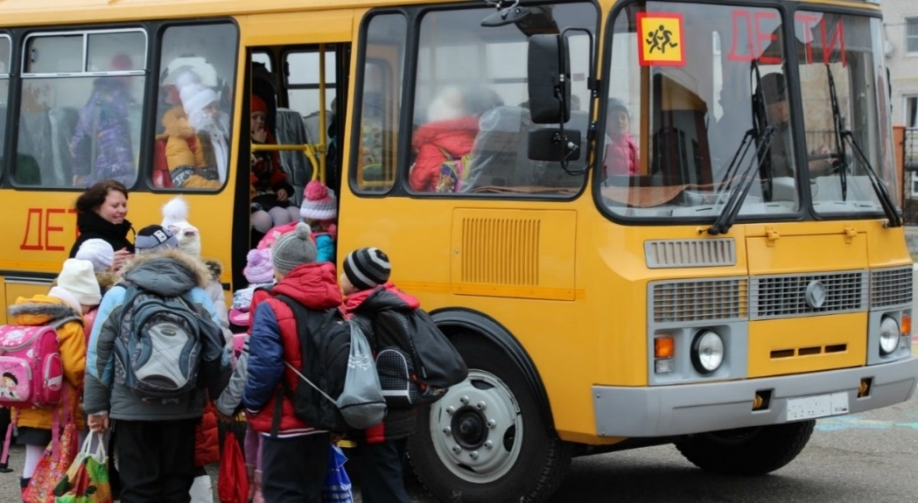
Информация о расходах бюджета с учетом интересов целевых групп
пользователей, на которые направлены мероприятия
муниципальных программ на 2023-2027 годы
Меры поддержки | Целевая группа | Номер и дата НПА | 2023 год |  | 2024 год |  | 2025 год |  | 2026 год |  | 2027 год
 |  |  | Численность представителей целевой группы (чел.) | Объем расходов (тыс. руб.) | Численность представителей целевой группы (чел.) | Объем расходов (тыс. руб.) | Численность представителей целевой группы (чел.) | Объем расходов (тыс. руб.) | Численность представителей целевой группы (чел.) | Объем расходов (тыс. руб.) | Численность представителей целевой группы (чел.) | Объем расходов (тыс. руб.)
Муниципальная программа «Образование»
Обеспечение подвоза обучающихся к месту обучения в муниципальные общеобразовательные организации в Московской области за счет средств местного бюджета | Обучающиеся | Постановление главы Талдомского городского округа Московской области от 29.12.2022 года № 2182 «Об утверждении муниципальной программы «Образование» на 2023-2027 годы» | 122 | 7 819,83 | 150 | 8 500,15 | 154 | 9 018,7 | 154 | 9 018,7 | 154 | 9 018,7

Slide 78

Информация о расходах бюджета с учетом интересов целевых групп
пользователей, на которые направлены мероприятия
муниципальных программ на 2023-2027 годы
Меры поддержки | Целевая группа | Номер и дата НПА | 2023 год |  | 2024 год |  | 2025 год |  | 2026 год |  | 2027 год
 |  |  | Численность представителей целевой группы (чел.) | Объем расходов (тыс. руб.) | Численность представителей целевой группы (чел.) | Объем расходов (тыс. руб.) | Численность представителей целевой группы (чел.) | Объем расходов (тыс. руб.) | Численность представителей целевой группы (чел.) | Объем расходов (тыс. руб.) | Численность представителей целевой группы (чел.) | Объем расходов (тыс. руб.)
Муниципальная программа «Образование»
Финансовое обеспечение выплаты компенсации родительской платы за присмотр и уход за детьми, осваивающими образовательные программы дошкольного образования в организациях, осуществляющую образовательную деятельность | Родители детей | Постановление главы Талдомского городского округа Московской области от 29.12.2022 года № 2182 «Об утверждении муниципальной программы «Образование» на 2023-2027 годы» | 1 833 | 12 130,0 | 1 833 | 12 130,0 | 1 833 | 12 130,0 | 1 833 | 12 130,0 | 1 833 | 12 120,0

Slide 79
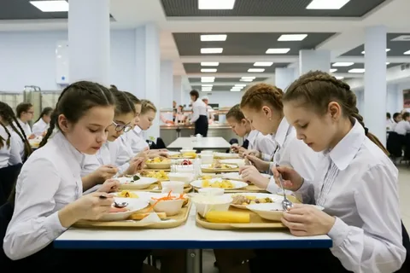
Информация о расходах бюджета с учетом интересов целевых групп
пользователей, на которые направлены мероприятия
муниципальных программ на 2023-2027 годы
Меры поддержки | Целевая группа | Номер и дата НПА | 2023 год |  | 2024 год |  |  | 2025 год |  | 2026 год |  | 2027 год
 |  |  | Численность представителей целевой группы (чел.) | Объем расходов (тыс. руб.) | Численность представителей целевой группы (чел.) |  | Объем расходов (тыс. руб.) | Численность представителей целевой группы (чел.) | Объем расходов (тыс. руб.) | Численность представителей целевой группы (чел.) | Объем расходов (тыс. руб.) | Численность представителей целевой группы (чел.) | Объем расходов (тыс. руб.)
Муниципальная программа «Образование»
Расходы на обеспечение деятельности (оказание услуг) муниципальных учреждений-общеобразовательные организации, оказывающие услуги дошкольного, начального общего, основного общего, среднего общего образования (питание детей из малообеспеченных семей) | Обучающиеся | Постановление главы Талдомского городского округа Московской области от 29.12.2022 года № 2182 «Об утверждении муниципальной программы «Образование» на 2023-2027 годы» | 1 291 | 20 718,62 | 1 291 | 31 333,4 |  | 1 291 | 31 333,4 | 1 291 | 31 333,4 | 1 291 | 31 333,4

Slide 80
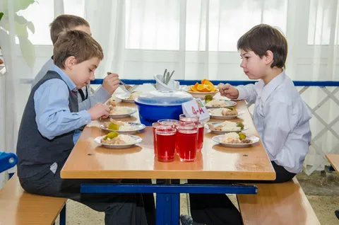
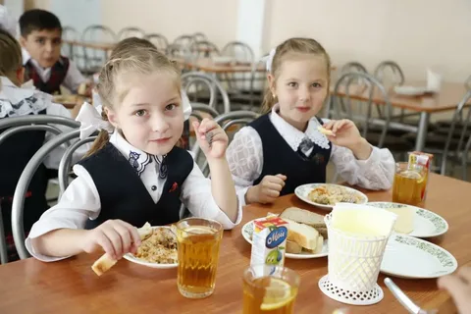
Информация о расходы бюджета с учетом интересов целевых групп
пользователей, на которые направлены мероприятия
муниципальных программ на 2023-2027 годы
Меры поддержки | Целевая группа | Номер и дата НПА | 2023 год |  | 2024 год |  | 2025 год |  |  | 2026 год |  | 2027 год
 |  |  | Численность представителей целевой группы (чел.) | Объем расходов (тыс. руб.) | Численность представителей целевой группы (чел.) | Объем расходов (тыс. руб.) | Численность представителей целевой группы (чел.) |  | Объем расходов (тыс. руб.) | Численность представителей целевой группы (чел.) | Объем расходов (тыс. руб.) | Численность представителей целевой группы (чел.) |  |  | Объем расходов (тыс. руб.)
Муниципальная программа «Образование»
Расходы на обеспечение деятельности (оказание услуг) муниципальных учреждений-общеобразовательные организации, оказывающие услуги дошкольного, начального общего, основного общего, среднего общего образования (питание учащихся в школе-интернате) | Обучающиеся | Постановление главы Талдомского городского округа Московской области от 29.12.2022 года № 2182 «Об утверждении муниципальной программы «Образование» на 2023-2027 годы» | 95 | 8 994,17 | 95 | 10 230,0 | 95 | 8 330,0 |  | 95 | 8 330,0 |  | 95 | 8 330,0

Slide 81

Информация о расходах бюджета с учетом интересов целевых групп
пользователей, на которые направлены мероприятия
муниципальных программ на 2023-2027 годы
Меры поддержки | Целевая группа | Номер и дата НПА |  | 2023 год |  | 2024 год |  | 2025 год |  |  | 2026 год |  | 2027 год
 |  |  |  | Численность представителей целевой группы (чел.) | Объем расходов (тыс. руб.) | Численность представителей целевой группы (чел.) | Объем расходов (тыс. руб.) | Численность представителей целевой группы (чел.) |  | Объем расходов (тыс. руб.) | Численность представителей целевой группы (чел.) | Объем расходов (тыс. руб.) | Численность представителей целевой группы (чел.) | Объем расходов (тыс. руб.)
Муниципальная программа «Образование»
Расходы на обеспечение деятельности (оказание услуг) муниципальных учреждений-общеобразовательные организации, оказывающие услуги дошкольного, начального общего, основного общего, среднего общего образования (компенсация на приобретение школьной формы) | Родители обучающиеся из многодетных семей |  | Постановление главы Талдомского городского округа Московской области от 29.12.2022 года № 2182 «Об утверждении муниципальной программы «Образование» на 2023-2027 годы» | 1 000 | 2 000,00 | 1 390 | 1 932,00 | 1 390 | 2 781,00 |  | 1 390 | 2 781,00 | 1 390 | 2 781,00

Slide 82
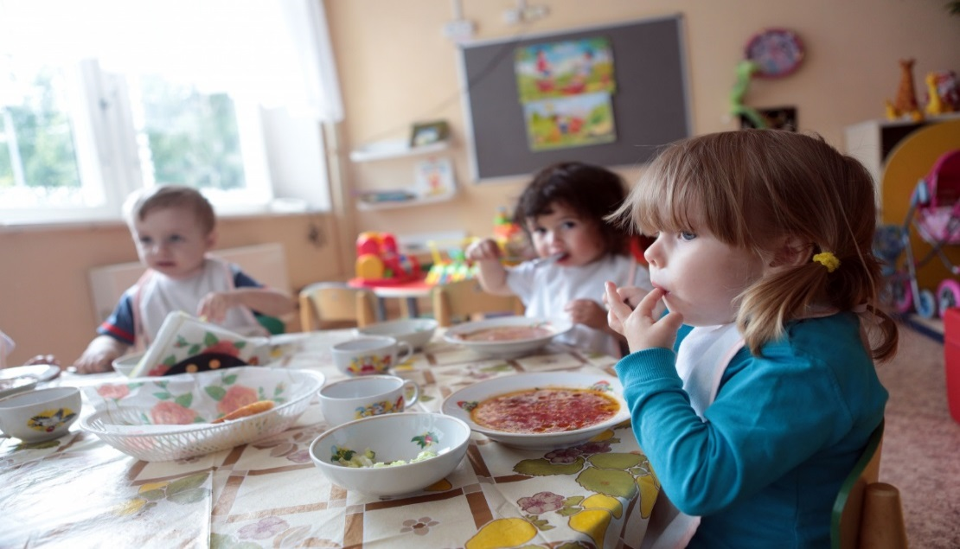
Информация о расходах бюджета с учетом интересов целевых групп
пользователей, на которые направлены мероприятия
муниципальных программ на 2023-2027 годы
Меры поддержки | Целевая группа | Номер и дата НПА | 2023 год |  | 2024 год |  | 2025 год |  | 2026 год |  | 2027 год
 |  |  | Численность представителей целевой группы (чел.) | Объем расходов (тыс. руб.) | Численность представителей целевой группы (чел.) | Объем расходов (тыс. руб.) | Численность представителей целевой группы (чел.) | Объем расходов (тыс. руб.) | Численность представителей целевой группы (чел.) | Объем расходов (тыс. руб.) | Численность представителей целевой группы (чел.) | Объем расходов (тыс. руб.)
Муниципальная программа «Образование»
Расходы на обеспечение деятельности (оказание услуг) муниципальных учреждений – дошкольные образовательные организации (питание детей из малообеспеченных семей) | Воспитанники | Постановление главы Талдомского городского округа Московской области от 29.12.2022 года № 2182 «Об утверждении муниципальной программы «Образование» на 2023-2027 годы» | 409 | 10 567,2 | 457 | 12 951,9 | 457 | 12 951,9 | 457 | 12 951,9 | 457 | 12 951,9

Slide 83
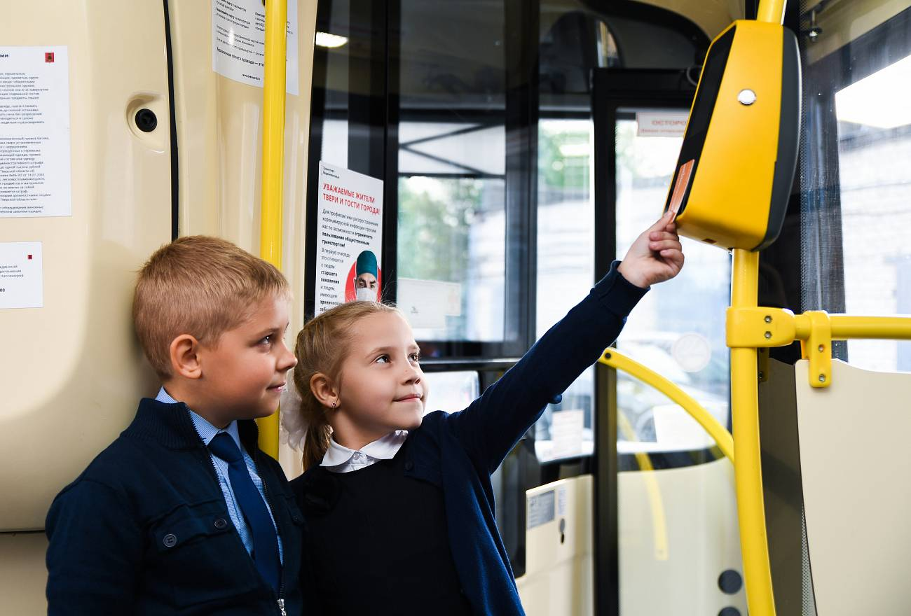
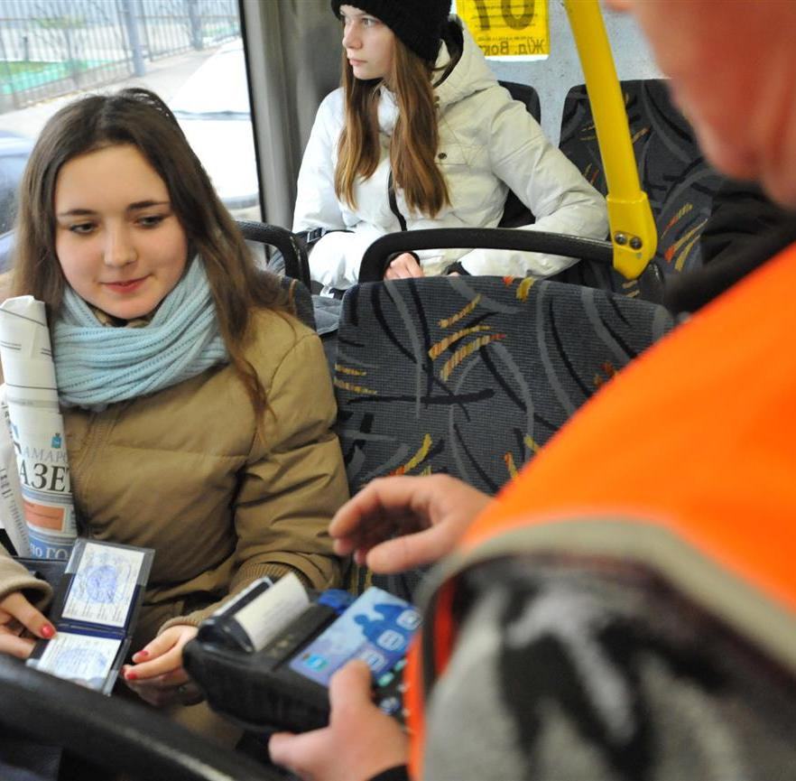
Информация о расходах бюджета с учетом интересов целевых групп
пользователей, на которые направлены мероприятия
муниципальных программ на 2023-2027 годы
Меры поддержки | Целевая группа | Номер и дата НПА | 2023 год |  | 2024 год |  | 2025 год |  | 2026 год |  | 2027 год
 |  |  | Численность представителей целевой группы (чел.) | Объем расходов (тыс. руб.) | Численность представителей целевой группы (чел.) | Объем расходов (тыс. руб.) | Численность представителей целевой группы (чел.) | Объем расходов (тыс. руб.) | Численность представителей целевой группы (чел.) | Объем расходов (тыс. руб.) | Численность представителей целевой группы (чел.) | Объем расходов (тыс. руб.)
Муниципальная программа «Образование»
Компенсация проезда к месту учебы и обратно отдельным категориям обучающихся на очной форме обучения муниципальных общеобразовательных организаций | Обучающиеся | Постановление главы Талдомского городского округа Московской области от 29.12.2022 года № 2182 «Об утверждении муниципальной программы «Образование» на 2023-2027 годы» | 12 | 190,0 | 12 | 190,0 | 12 | 190,0 | 12 | 190,0 | 12 | 190,0

Slide 84

Информация о расходах бюджета с учетом интересов целевых групп
пользователей, на которые направлены мероприятия
муниципальных программ на 2023-2027 годы
Меры поддержки | Целевая группа | Номер и дата НПА | 2023 год |  | 2024 год |  | 2025 год |  | 2026 год |  | 2027 год
 |  |  | Численность представителей целевой группы (чел.) | Объем расходов (тыс. руб.) | Численность представителей целевой группы (чел.) | Объем расходов (тыс. руб.) | Численность представителей целевой группы (чел.) | Объем расходов (тыс. руб.) | Численность представителей целевой группы (чел.) | Объем расходов (тыс. руб.) | Численность представителей целевой группы (чел.) | Объем расходов (тыс. руб.)
Муниципальная программа «Образование»
Освобождение семей отдельных категорий граждан от платы, взимаемой за присмотр и уход за ребенком в муниципальных образовательных организациях, реализующих программы дошкольного образования | Родители | Постановление главы Талдомского городского округа Московской области от 29.12.2022 года № 2182 «Об утверждении муниципальной программы «Образование» на 2023-2027 годы» | 43 | 656,0 | 43 | 656,0 | 0 | 0,0 | 0 | 0,0 | 0 | 0,0
Освобожден

Slide 85
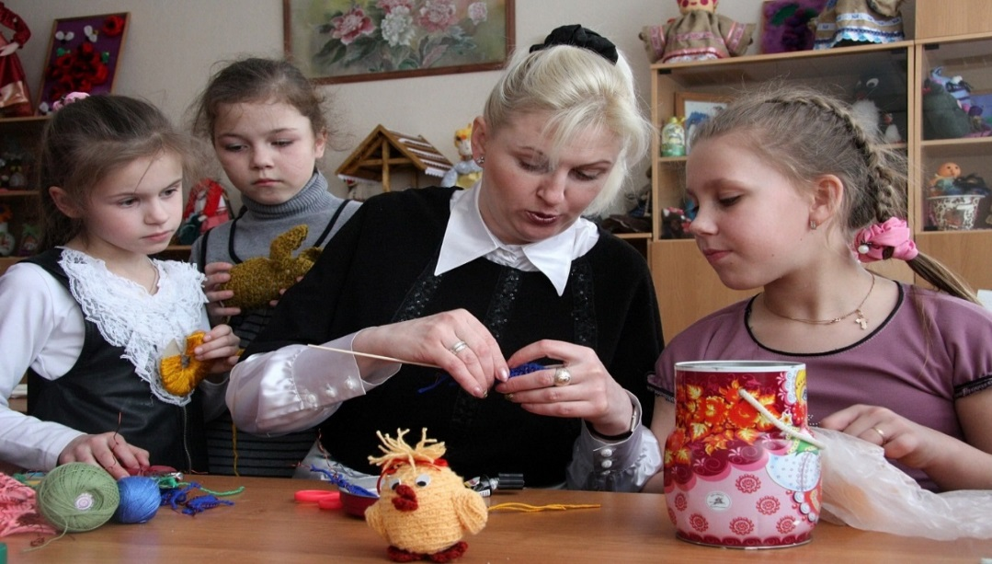
Информация о расходах бюджета с учетом интересов целевых групп
пользователей, на которые направлены мероприятия
муниципальных программ на 2023-2027 годы
Меры поддержки | Целевая группа | Номер и дата НПА | 2023 год |  | 2024 год |  |  | 2025 год |  |  |  | 2026 год |  |  | 2027 год
 |  |  | Численность представителей целевой группы (чел.) | Объем расходов (тыс. руб.) | Численность представителей целевой группы (чел.) |  | Объем расходов (тыс. руб.) | Численность представителей целевой группы (чел.) |  | Объем расходов (тыс. руб.) |  | Численность представителей целевой группы (чел.) |  | Объем расходов (тыс. руб.) | Численность представителей целевой группы (чел.) | Объем расходов (тыс. руб.)
Муниципальная программа «Образование»
Предоставление детям отдельных категорий граждан права бесплатного посещения занятий по дополнительным образовательным программам, реализуемым на платной основе в муниципальных образовательных организациях | Обучающиеся | Постановление главы Талдомского городского округа Московской области от 29.12.2022 года № 2182 «Об утверждении муниципальной программы «Образование» на 2023-2027 годы» | 18 | 100,0 |  | 18 | 100,0 |  | 0 |  | 0,0 |  | 0 | 0,0 | 0 | 0,0

Slide 86
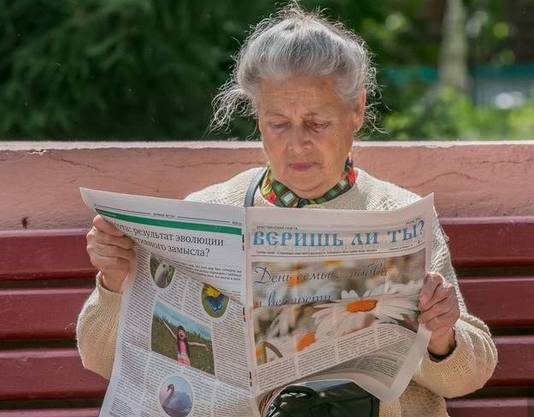
Информация о расходах бюджета с учетом интересов целевых групп
пользователей, на которые направлены мероприятия
муниципальных программ на 2023-2027 годы
Меры поддержки | Целевая группа |  | Номер и дата НПА | 2023 год |  |  | 2024 год |  |  | 2025 год |  |  | 2026 год |  |  |  | 2027 год
 |  |  |  | Численность представителей целевой группы (чел.) | Объем расходов (тыс. руб.) |  | Численность представителей целевой группы (чел.) |  | Объем расходов (тыс. руб.) | Численность представителей целевой группы (чел.) | Объем расходов (тыс. руб.) |  | Численность представителей целевой группы (чел.) |  | Объем расходов (тыс. руб.) |  | Численность представителей целевой группы (чел.) |  | Объем расходов (тыс. руб.)
Муниципальная программа «Развитие институтов гражданского общества, повышение эффективности местного самоуправления и реализации молодежной политики»
Информирование население о деятельности, о положении дел на территории муниципального образования, опубликование муниципальных правовых актов, обсуждение проектов муниципальных правовых актов по вопросам местного значения, доведение до сведения жителей муниципального образования официальной информации о социально-экономическом и культурном развитии муниципального образования, о развитии его общественной инфраструктуры и иной официальной информации |  | Пенсионеры, малообеспеченные одинокие граждане | Постановление главы Талдомского городского округа Московской области от 28.12.2022 года № 2156 «Об утверждении муниципальной программы Талдомского городского округа Московской области «Развитие институтов гражданского общества, повышение эффективности местного самоуправления и реализации молодежной политики на 2023-2027 годы» | 430 |  | 579,0 |  | 430 | 610,0 | 430 | 610,0 | 430 |  | 610,0 |  | 430 |  | 610,0

Slide 87
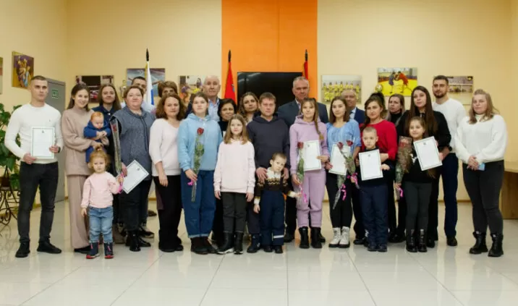
Информация о расходах бюджета с учетом интересов целевых групп
пользователей, на которые направлены мероприятия
муниципальных программ на 2023-2027 годы
Меры поддержки | Целевая группа | Номер и дата НПА | 2023 год |  | 2024 год |  |  | 2025 год |  |  | 2026 год |  | 2027 год
 |  |  | Численность представителей целевой группы (чел.) | Объем расходов (тыс. руб.) | Численность представителей целевой группы (чел.) |  | Объем расходов (тыс. руб.) | Численность представителей целевой группы (чел.) |  | Объем расходов (тыс. руб.) | Численность представителей целевой группы (чел.) | Объем расходов (тыс. руб.) | Численность представителей целевой группы (чел.) |  | Объем расходов (тыс. руб.)
Муниципальная программа «Жилище»
Реализация мероприятий по обеспечению жильем молодых семей | Молодые семьи | Постановление главы Талдомского городского округа Московской области от 27.12.2022 года № 2106 «Об утверждении муниципальной программы Талдомского городского округа Московской области «Жилище» на 2023-2027 годы | 12 | 90 020,93 | 7 | 50 405,20 |  | 7 | 47 604,57 |  | 7 | 47 604,57 |  | 0 |  | 0

Slide 88
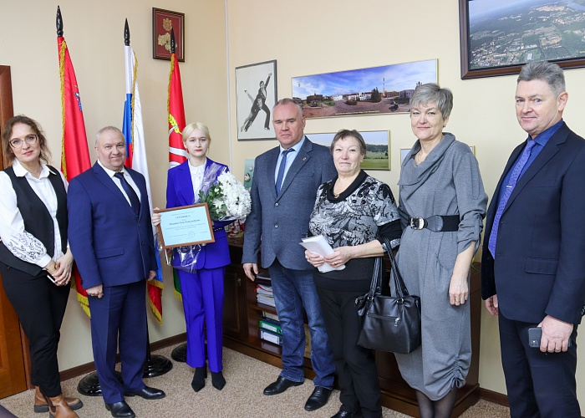
Информация о расходах бюджета с учетом интересов целевых групп
пользователей, на которые направлены мероприятия
муниципальных программ на 2023-2027 годы
Меры поддержки | Целевая группа | Номер и дата НПА | 2023 год |  | 2024 год |  | 2025 год |  | 2026 год |  | 2027 год
 |  |  | Численность представителей целевой группы (чел.) | Объем расходов (тыс. руб.) | Численность представителей целевой группы (чел.) | Объем расходов (тыс. руб.) | Численность представителей целевой группы (чел.) | Объем расходов (тыс. руб.) | Численность представителей целевой группы (чел.) | Объем расходов (тыс. руб.) | Численность представителей целевой группы (чел.) |  | Объем расходов (тыс. руб.)
Муниципальная программа «Жилище»
Предоставление жилых помещений детям-сиротам и детям, оставшимся без попечения родителей, лицам из числа детей-сирот и детей, оставшихся без попечения родителей, по договорам найма специализированных жилых помещений | Дети-сироты и дети, оставшимся без попечения родителей | Постановление главы Талдомского городского округа Московской области от 27.12.2022 года № 2106 «Об утверждении муниципальной программы Талдомского городского округа Московской области «Жилище» на 2023-2027 годы | 5 | 9 281,0 | 3 | 10 568,0 | 10 | 29 062,0 | 4 | 10 568,0 |  | 0 | 0,0

Slide 89
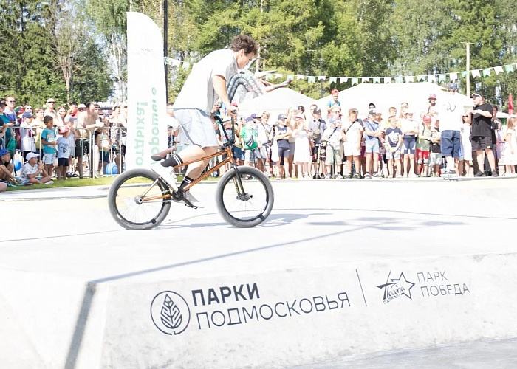
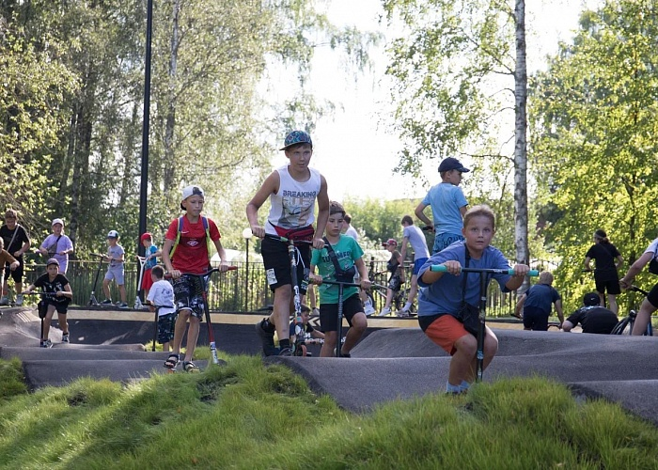
Информация об общественно - значимых проектах,
реализуемых на территории
Талдомского городского округа в 2023-2027 годах
(тыс. руб.)
Муниципальная программа «Формирование современной комфортной городской среды»
Наименование проекта | Место реализации проекта (адрес) | Срок ввода объекта (какой год) | Профинансировано (ожидается до конца года) | Объем финансирования |  |  |  | Результаты от реализации проекта
 |  |  |  | Планируется
 |  |  | в 2023 году | в 2024 году | в 2025 году | в 2026 году | в 2027 году
Национальный проект «Жилье и городская среда», Федеральный проект «Формирование комфортной городской среды», Реализация программ формирования современной городской среды в части достижения основного результата по благоустройству общественных территорий (благоустройство зон для досуга и отдыха в парке культуры и отдыха) Скейт –парк г. Талдом | Парк культуры и отдыха г. Талдом, ул. Победы | Август 2023г. | 40 404,05 | 0,00 | 0,00 | 0,00 | 0,00 | Количество парков культуры и отдыха на территории Московской области, в которых благоустроены зоны для досуга и отдыха населения -1 парк

Slide 90
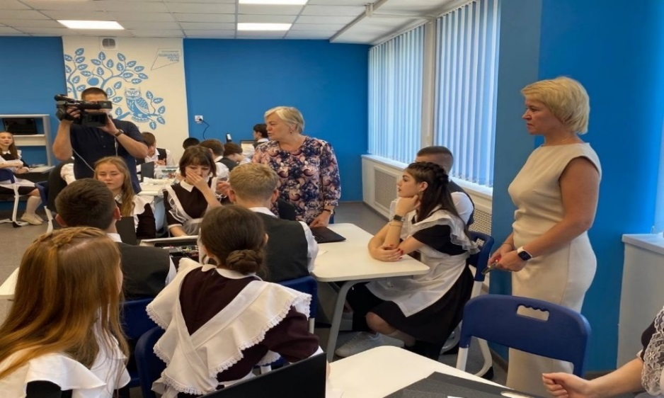
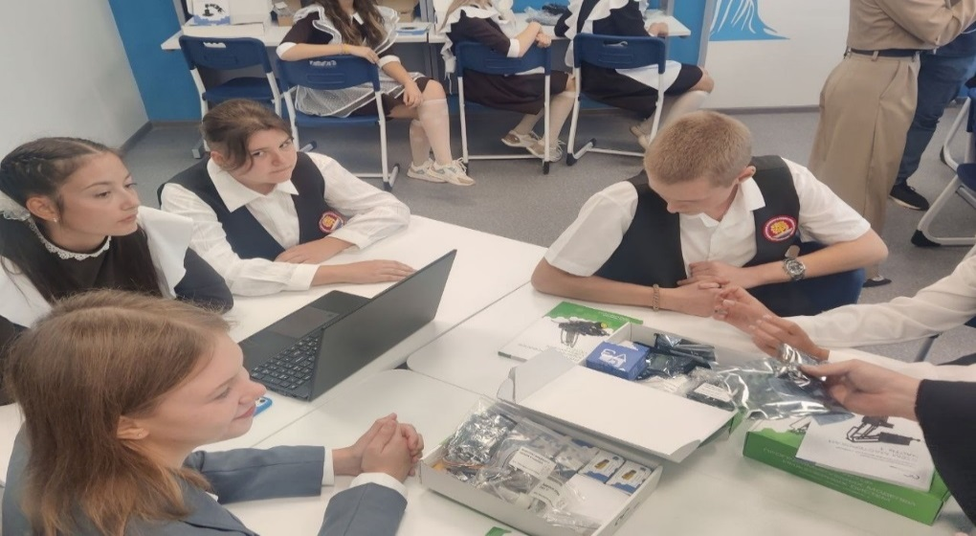
Информация об общественно - значимых проектах,
реализуемых на территории
Талдомского городского округа в 2023-2027 годах
(тыс. руб.)
Муниципальная программа «Образование»
Наименование проекта | Место реализации проекта (адрес) | Срок ввода объекта (какой год) | Профинансировано (ожидается до конца года) | Объем финансирования |  |  |  | Результаты от реализации проекта
 |  |  |  | Планируется
 |  |  | в 2023 году | в 2024 году | в 2025 году | в 2026 году | в 2027 году
Создание и обеспечение функциональных центров образования естественно-научной и технологических направленностей в общеобразовательных организациях, расположенных в сельской местности и малых городах МОУ «Запрудненская гимназия» | пгт. Запрудня, ул. Карла-Маркса, д.4 | 1 сентября 2023г. | 2 250,01 | 0,00 | 0,00 | 0,00 | 0,00 | Количество объектов в общеобразовательных организациях, расположенных в сельской местности и малых городах, созданы и функционируют центры образования естественно-научной и технологической направленностей -1 объект

Slide 91
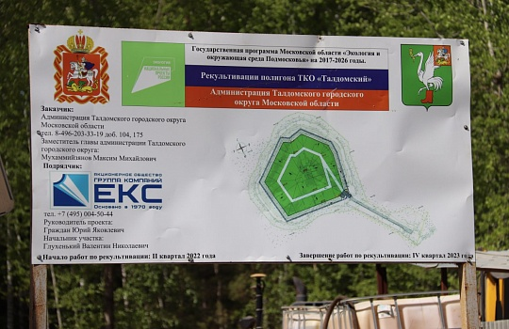
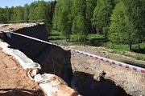
Информация об общественно - значимых проектах,
реализуемых на территории
Талдомского городского округа в 2023-2027 годах
(тыс. руб.)
Муниципальная программа «Экология и окружающая среда»
Наименование проекта | Место реализации проекта (адрес) | Срок ввода объекта (какой год) | Профинансировано (ожидается до конца года) | Объем финансирования |  |  |  | Результаты от реализации проекта
 |  |  |  | Планируется
 |  |  | в 2023 году | в 2024 году | в 2025 году | в 2026 году | в 2027 году
Рекультивация полигона ТКО «Талдомский», которая проводятся в рамках Государственной программы Московской области "Экология и окружающая среда Подмосковья" Федеральной программы «Чистая страна» национального проекта «Экология» Мероприятие G1.01. Ликвидация несанкционированных свалок в границах городов и наиболее опасных объектов накопленного экологического вреда окружающей среде | Талдомский городской округ, г. Талдом | Сентябрь 2023г. | 475 114,00 | 0,00 | 0,00 | 0,00 | 0,00 | Ликвидация несанкционированных свалок в границах городов и наиболее опасных объектов накопленного экологического вреда окружающей среде-1единица

Slide 92
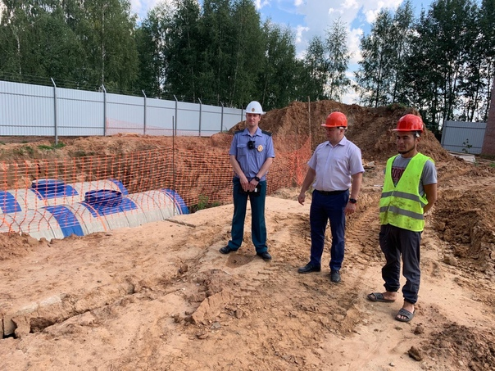

Информация об общественно - значимых проектах,
реализуемых на территории
Талдомского городского округа в 2023-2027 годах
(тыс. руб.)
Муниципальная программа «Развитие инженерной инфраструктуры, энергоэффективности и отрасли обращения с отходами»
Наименование проекта | Место реализации проекта (адрес) | Срок ввода объекта (какой год) | Профинансировано (ожидается до конца года) | Объем финансирования |  |  |  | Результаты от реализации проекта
 |  |  |  | Планируется
 |  |  | в 2023 году | в 2024 году | в 2025 году | в 2026 году в 2027 году
Основное мероприятие F5 Федеральный проект «Чистая вода» нацпроект «Экология» | 2023 год Талдомский городской округ, село Николо-Кропотки, деревня Нушполы, деревня Павловичи 2024 год Проектно-изыскательные работы ул. Соревнование пос. Запрудня, строительно-монтажные работы деревня Юркино, СМР деревня Ермолино | декабрь 2024г. | 54 899,17 | 50 076,02 | 0,00 | 0,00 | 0,00 | Строительство и реконструкция (модернизация) объектов питьевого водоснабжения- 7 единиц

Slide 93
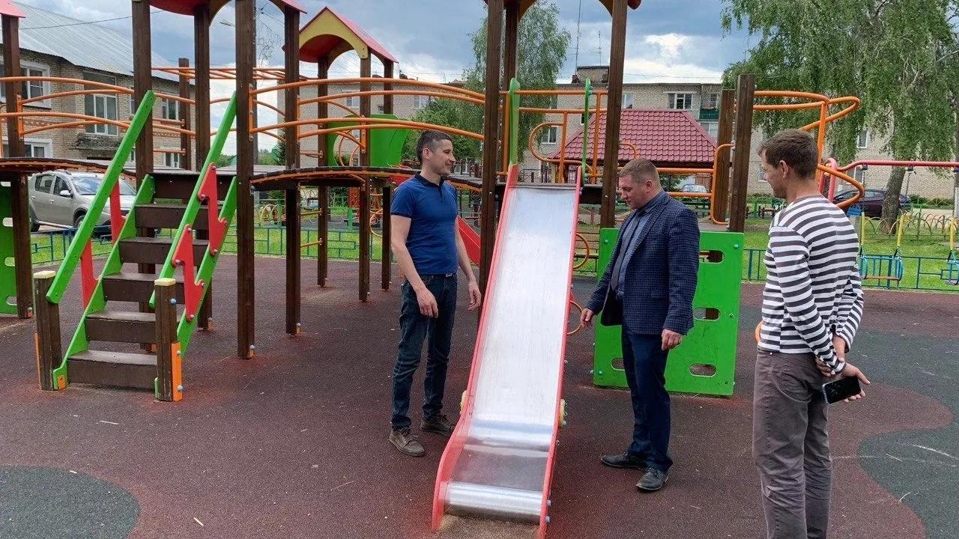
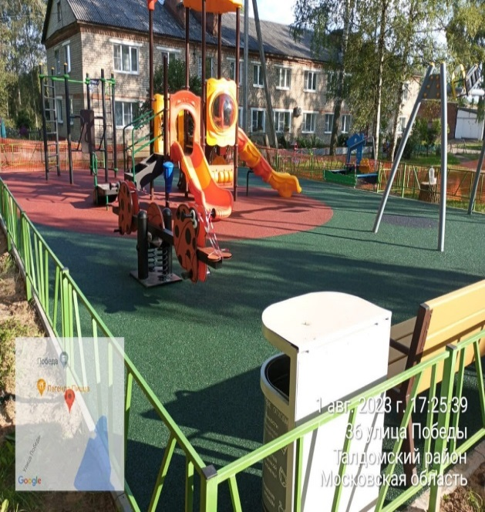
Информация об общественно - значимых проектах,
реализуемых на территории
Талдомского городского округа в 2023-2027 годах
(тыс. руб.)
Муниципальная программа «Формирование современной
комфортной городской среды»»
Наименование проекта | Место реализации проекта (адрес) | Срок ввода объекта (какой год) | Профинансировано (ожидается до конца года) | Объем финансирования |  |  |  | Результаты от реализации проекта
 |  |  |  | Планируется
 |  |  | в 2023 году | в 2024 году | в 2025 году | в 2026 году | в 2027 году
Подпрограмма II «Создание условий для обеспечения комфортного проживания жителей, в том числе в многоквартирных домах на территории Московской области» Основное мероприятие 01 Обеспечение комфортной среды проживания на территории муниципального образования Московской области Мероприятие 01.20. Замена и модернизация детских игровых площадок | 2023 год Губернаторская детская площадка Талдомский городской округ, пгт. Запрудня, ул. Ленина, д.11,13,15, ул. Первомайская, д.8/2,8/3,8/4,8/5 г. Талдом, ул. Победы, д. 40,42; п. Запрудня, ул. Приозерная, д. 1,2,3,4,5,6,7,8; Талдом, ул. Шишунова, д. 7, д.7А; г. Талдом, мкр. Юбилейный, д. 23; п. Запрудня, пер. Мира, д. 1,3; г. Талдом, мкр. Юбилейный, д. 28,29,30; п. Запрудня, Пролетарский пер., д. 30/1,30/2 2024 год п. Запрудня, пер. Мира, д. 9,11 ; п. Запрудня, ул. К.Маркса, д. 12/1; п. Вербилки, ул. Школьная, д. 1,3,5,7,9,11; п. Вербилки, ул. Школьная, д. 4,6,8/1; п. Северный, ул. 8 Марта, д. 6; п. Северный, ул. 8 Марта, д. 7/1. | Сентябрь 2024г. | 28 694,61 | 32 869,21 | 0,00 | 0,00 | 0,00 | Замена детских игровых площадок- 14 единиц

Slide 94
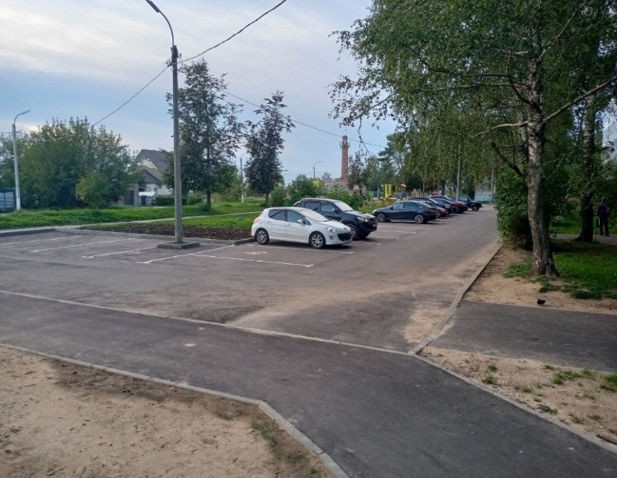
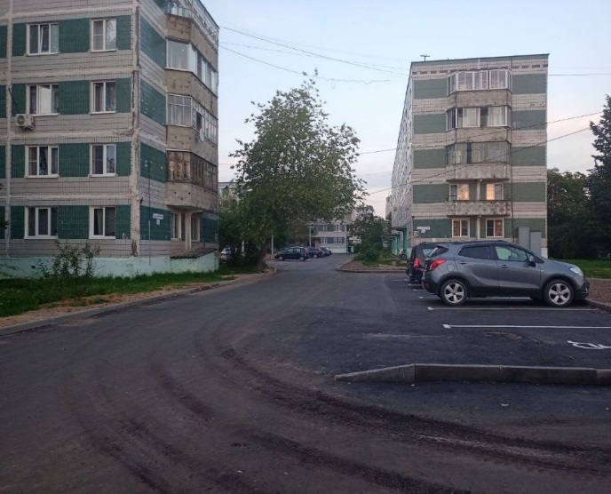
Информация об общественно - значимых проектах,
реализуемых на территории
Талдомского городского округа в 2023-2027 годах
(тыс. руб.)
Муниципальная программа «Формирование современной
комфортной городской среды»
Наименование проекта | Место реализации проекта (адрес) | Срок ввода объекта (какой год) | Профинансировано (ожидается до конца года) | Объем финансирования |  |  |  | Результаты от реализации проекта
 |  |  |  | Планируется
 |  |  | в 2023 году | в 2024 году | в 2025 году | в 2026 году | в 2027 году
Подпрограмма II «Создание условий для обеспечения комфортного проживания жителей, в том числе в многоквартирных домах на территории муниципального образования Московской области Основное мероприятие 01 Обеспечение комфортной среды проживания на территории муниципального образования Московской области Мероприятие 01.17. Комплексное благоустройство дворовых территорий (установка новых и замена существующих элементов) Московской области» | 2023 год г. Талдом, ул. Шишунова,д.7, 7а; г. Талдом, мкр. Юбилейный, д. 23; п. Запрудня, пер. Мира, д. 1,3; г. Талдом, мкр. Юбилейный, д. 28,29,30 год п. Запрудня, пер. Мира, д. 9,11 ; п. Запрудня, ул. Первомайская, д. 6,8; п. Запрудня, ул. К.Маркса, д.12/1; п. Запрудня, пер. Школьный, д. 6; п. Вербилки, ул. Школьная, д. 1,3,5,7,9,11; п. Вербилки, ул. Школьная, д. 4,6,8/1; п. Северный, ул. 8 Марта, д. 6; г. Талдом, мкр. Юбилейный, д. 19,20,21,22 | Август 2024г. | 17 583,38 | 35 924,51 | 16 120,82 | 16 120,82 | 16 120,82 | Количество благоустроенных дворовых территорий за счет средств муниципального образования Московской области -12 единиц

Slide 95
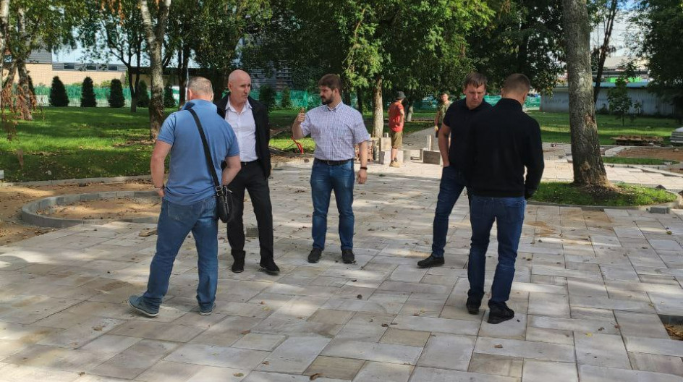
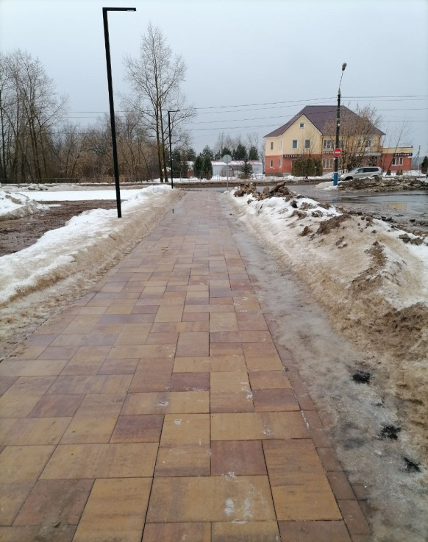
Информация об общественно - значимых проектах,
реализуемых на территории
Талдомского городского округа в 2023-2027 годах
(тыс. руб.)
Муниципальная программа «Формирование современной
комфортной городской среды»
Наименование проекта | Место реализации проекта (адрес) | Срок ввода объекта (какой год) | Профинансировано (ожидается до конца года) | Объем финансирования |  |  |  | Результаты от реализации проекта
 |  |  |  | Планируется
 |  |  | в 2023 году | в 2024 году | в 2025 году | в 2026 году | в 2027 году
Подпрограмма I «Комфортная городская среда» Основное мероприятие 01.20»Благоучтройство общественных территорий муниципальных образования Московской области (за исключению мероприятий по содержанию территорий) | 2023 год Талдомский городской округ, п. Запрудня, ул. Первомайская- 2 этап Привокзальная площадь | Август 2023г. | 10 051,04 | 0,0 | 0,0 | 0,0 | 0,0 | Количество благоустроенных дворовых территорий за счет средств муниципального образования Московской области -1 единица

Slide 96
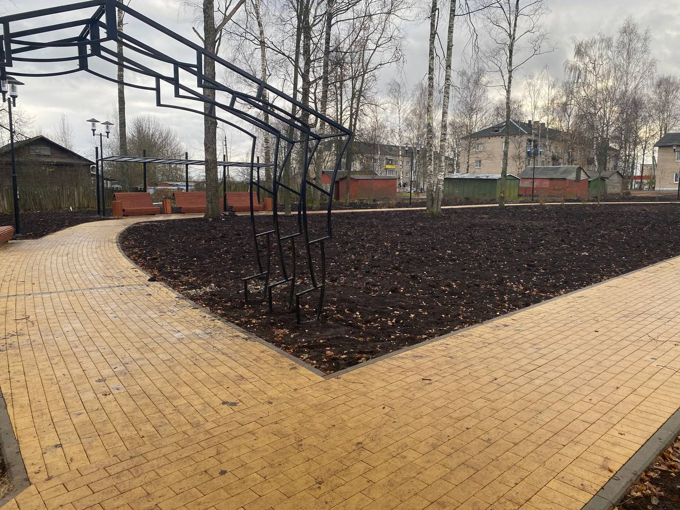
Информация об общественно - значимых проектах,
реализуемых на территории
Талдомского городского округа в 2023-2027 годах
(тыс. руб.)
Муниципальная программа «Формирование современной
комфортной городской среды»
Наименование проекта | Место реализации проекта (адрес) | Срок ввода объекта (какой год) | Профинансировано (ожидается до конца года) | Объем финансирования |  |  |  | Результаты от реализации проекта
 |  |  |  | Планируется
 |  |  | в 2023 году | в 2024 году | в 2025 году | в 2026 году | в 2027 году
Подпрограмма I «Комфортная городская среда» Основное мероприятие 01.20»Благоучтройство общественных территорий муниципальных образования Московской области (за исключению мероприятий по содержанию территорий) | 2023 год Талдомский городской округ, г. Талдом, ул. 8 Марта Сквер мкр. Совхоз | Ноябрь 2023г. | 10 553,66 | 0,0 | 0,0 | 0,0 | 0,0 | Количество благоустроенных дворовых территорий за счет средств муниципального образования Московской области-1 единица

Slide 97
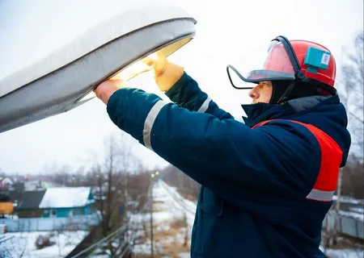
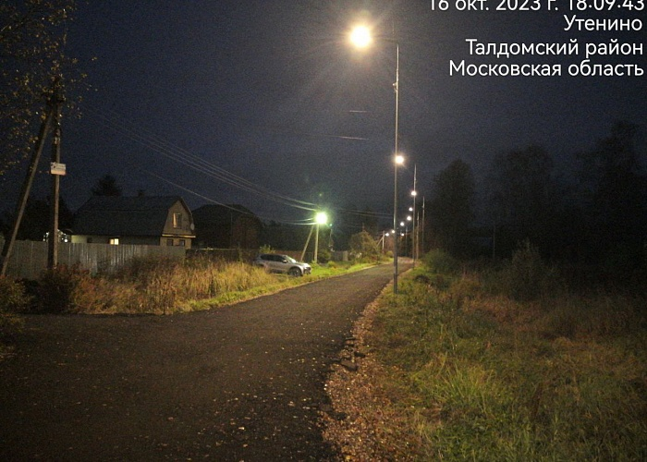
Информация об общественно - значимых проектах,
реализуемых на территории
Талдомского городского округа в 2023-2027 годах
(тыс. руб.)
Муниципальная программа «Формирование современной
комфортной городской среды»»
Наименование проекта | Место реализации проекта (адрес) | Срок ввода объекта (какой год) | Профинансировано (ожидается до конца года) | Объем финансирования |  |  |  | Результаты от реализации проекта
 |  |  |  | Планируется
 |  |  | в 2023 году | в 2024 году | в 2025 году | в 2026 году | в 2027 году
Подпрограмма II «Создание условий для обеспечения комфортного проживания жителей, в том числе в многоквартирных домах на территории муниципального образования Московской области Основное мероприятие 01 Обеспечение комфортной среды проживания на территории муниципального образования Московской области Мероприятие 01.22. Замена неэнергоэффективных светильников наружного освещения | Губернаторского проекта «Светлый город» 2023 год Талдомский городской округ, деревня Утенино 2024 год Талдомский городской округ, деревня Зятьково | Декабрь 2024г. | 2 514 ,85 | 3 250,0 | 0,00 | 0,00 | 0,00 | Количество замененных неэнергоэффективных светильников наружного освещения- 86 единиц

Slide 98
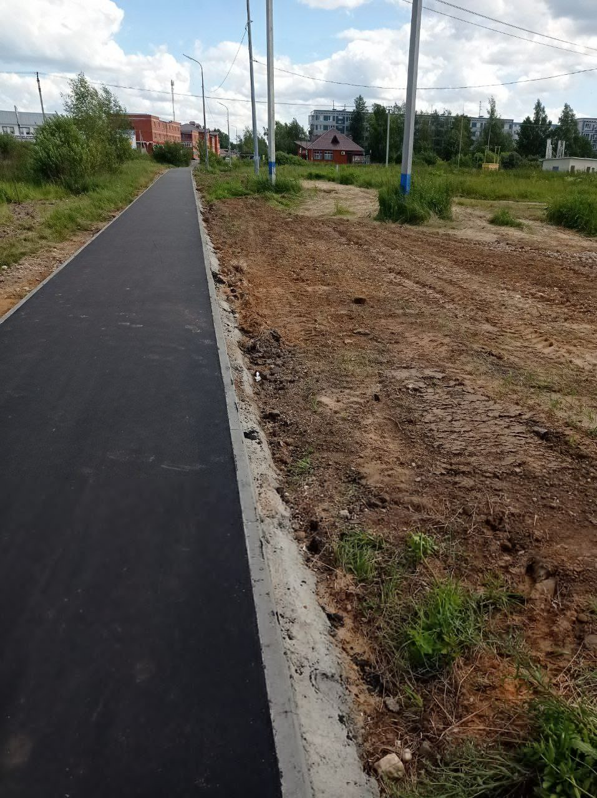
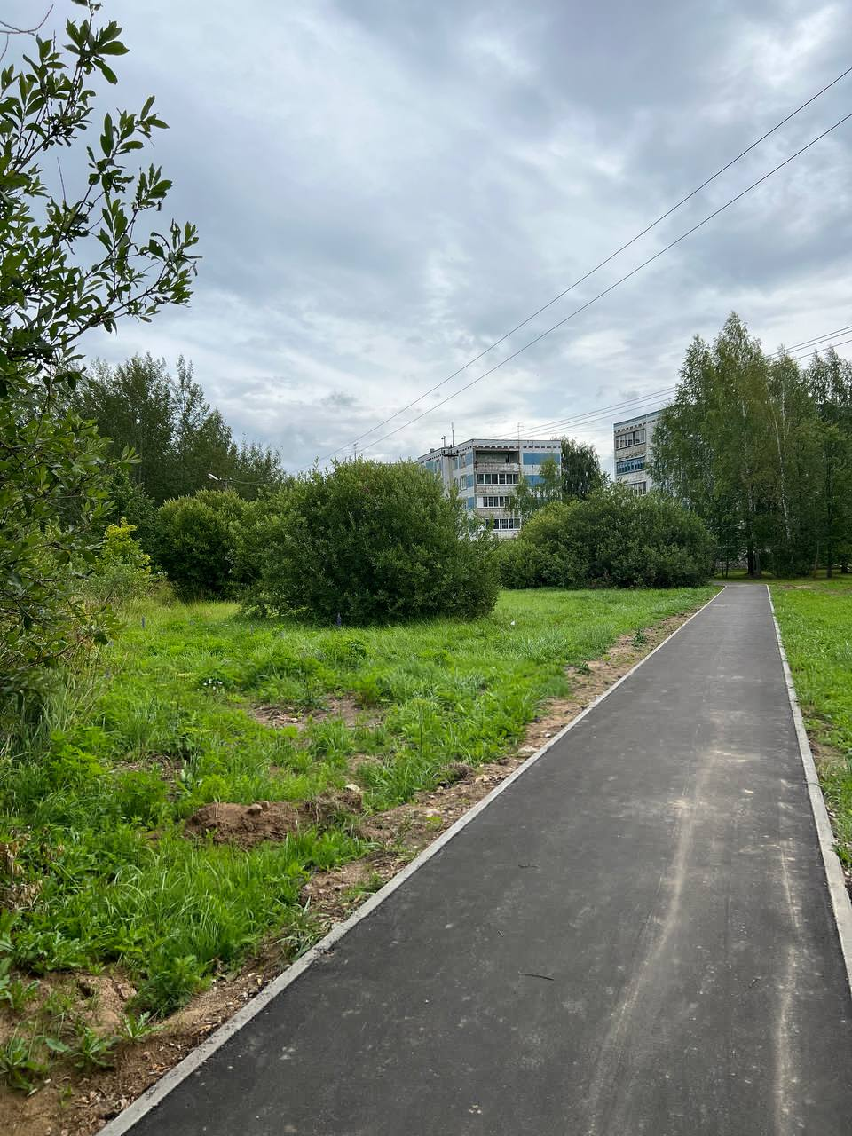
Информация об общественно - значимых проектах,
реализуемых на территории
Талдомского городского округа в 2023-2027 годах
(тыс. руб.)
Муниципальная программа «Формирование современной
комфортной городской среды»»
Наименование проекта | Место реализации проекта (адрес) | Срок ввода объекта (какой год) | Профинансировано (ожидается до конца года) | Объем финансирования |  |  |  | Результаты от реализации проекта
 |  |  |  | Планируется
 |  |  | в 2023 году | в 2024 году | в 2025 году | в 2026 году | в 2027 году
Подпрограмма II «Создание условий для обеспечения комфортного проживания жителей, в том числе в многоквартирных домах на территории муниципального образования Московской области Основное мероприятие 01 Обеспечение комфортной среды проживания на территории муниципального образования Московской области Мероприятие 01.02 Создание и ремонт пешеходных коммуникаций | 2023 год г. Талдом, ул. Новая, д. 6,10,12 до остановки; с. Квашенки до остановки; с. Николо-Кропотки, д. 43 до остановки; с. Николо-Кропотки, д. 27 до остановки 2024 год д.Квашенки между школой и церковью; п. Запрудня от ул. Калинина к школе №1; п. Запрудня от Пролетарский пер., д. 26 к детской школе искусств д. 28А; п. Запрудня от ул. К.Маркса, д. 11 к школе №2 | Сентябрь 2024г. | 4 592,47 | 4 681,5 | 6 618,54 | 6618,54 | 6 618,54 | Количество созданных и отремонтированных пешеходных коммуникаций- 10 единиц

Slide 99
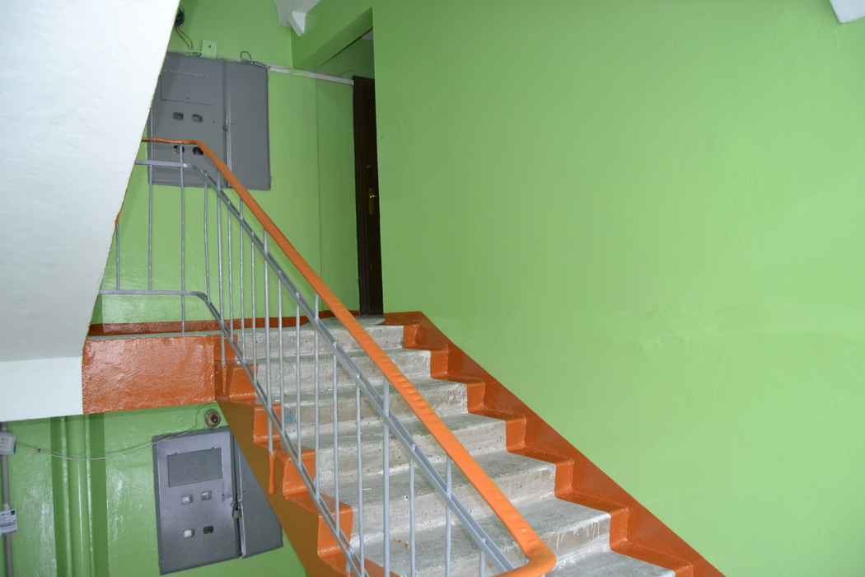
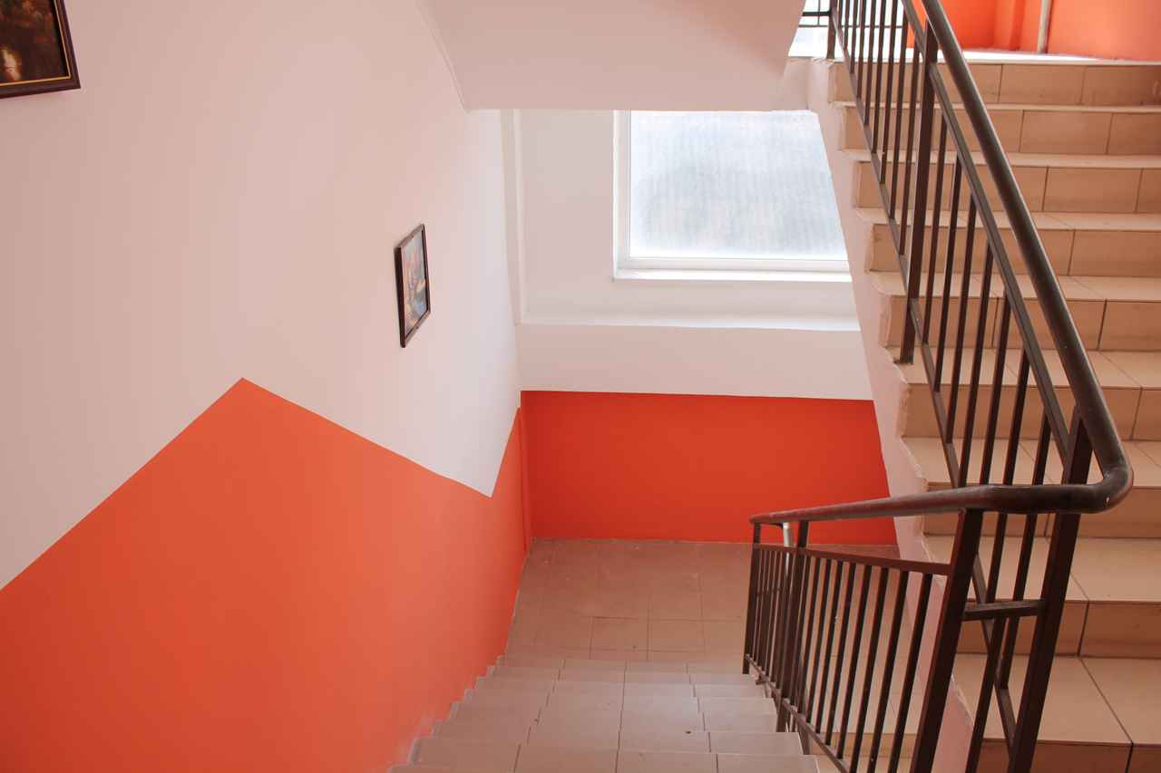
Информация об общественно - значимых проектах,
реализуемых на территории
Талдомского городского округа в 2023-2027 годах
(тыс. руб.)
Муниципальная программа «Формирование современной
комфортной городской среды»»
Наименование проекта | Место реализации проекта (адрес) | Срок ввода объекта (какой год) | Профинансировано (ожидается до конца года) | Объем финансирования |  |  |  | Результаты от реализации проекта
 |  |  |  | Планируется
 |  |  | в 2023 году | в 2024 году | в 2025 году | в 2026 году | в 2027 году
Подпрограмма II «Создание условий для обеспечения комфортного проживания жителей, в том числе в многоквартирных домах на территории муниципального образования Московской области Основное мероприятие 01 Обеспечение комфортной среды проживания на территории муниципального образования Московской области Мероприятие 03.01Ремонт подъездов в многоквартирных домах | Талдомский городской округ г.Талдом, р.п. Вербилки, р.п. Северный, деревня Великий Двор, деревня Воргаш, деревня Ермолино, деревня Николо-Кропотки, деревня Квашенки, деревня Новогуслево, деревня Новоникольское, деревня Юркино, с. Темпы, пгт. Запрудня | Декабрь 2025г. | 8 987,28 | 41 440,0 | 41 440,00 | 0,00 | 0,00 | Количество отремонтированных подъездов в многоквартирных домах- 157 единиц

Slide 100
«Бюджет для граждан»
подготовлен Финансовым управлением
администрации Талдомского городского округа
Местонахождение: 141900, Московская область,
г.Талдом, пл. К.Маркса, д.12
Контактный телефон: 8(49620)6-08-27
Электронная почта:taldom_budget@mail.ru
График работы: понедельник-пятница с 8.30-18.00, обед с 12.30 до 14.00
Выходной: Суббота, Воскресенье
Приемный день-Среда
с 9.00 до 17.00 (перерыв 12.30-14.00)

